Slide 1

Cubicost TAS Tutorial Teknis
Pelajari alur kerja Cubicost TAS mulai dari pengaturan
lantai dan skala gambar, identifikasi elemen
bangunan, hingga pengaturan aturan pengukuran
dan penyusunan laporan kuantitas.
Notes:
[Sources]
Local Cubicost Learning Centre: src/data/tas/index.js and src/data/productConfig.js
[/Sources]

Slide 2
Tujuan pembelajaran
Panduan praktis dari pengaturan gambar hingga penyusunan laporan kuantitas, dilengkapi contoh
visual yang dapat langsung diikuti.
Siapkan proyek dengan benar
Atur lantai, gambar, satuan, dan skala sebelum pemodelan dimulai.
Modelkan elemen secara berurutan
Identifikasi kolom, balok, pelat, bukaan, dan finishing sesuai ketergantungannya.
Validasi hasil kuantitas
Notes:
[Sources]
Local Cubicost Learning Centre: src/data/productConfig.js and uiText.js
[/Sources]

Slide 3
Tujuan pembelajaran
Periksa deduction, aturan pengukuran, perhitungan, dan laporan sebelum digunakan.
Notes:
[Sources]
Local Cubicost Learning Centre: src/data/productConfig.js and uiText.js
[/Sources]

Slide 4
Mengatur Measurement Settings
Meninjau pengaturan posisi dan tinggi finishing tanpa menebak opsi ambigu.
Prosedur
1. Buka Quantity > Measurement Setting
2. Pilih Wall Finish
3. Tinjau finish-position settings
4. Tinjau additional-height dan opsi Yes/No
5. Periksa outer-finish settings
Notes:
[Sources]
Local Cubicost Learning Centre: src/data/tas/index.js · measurement-settings
[/Sources]

Slide 5
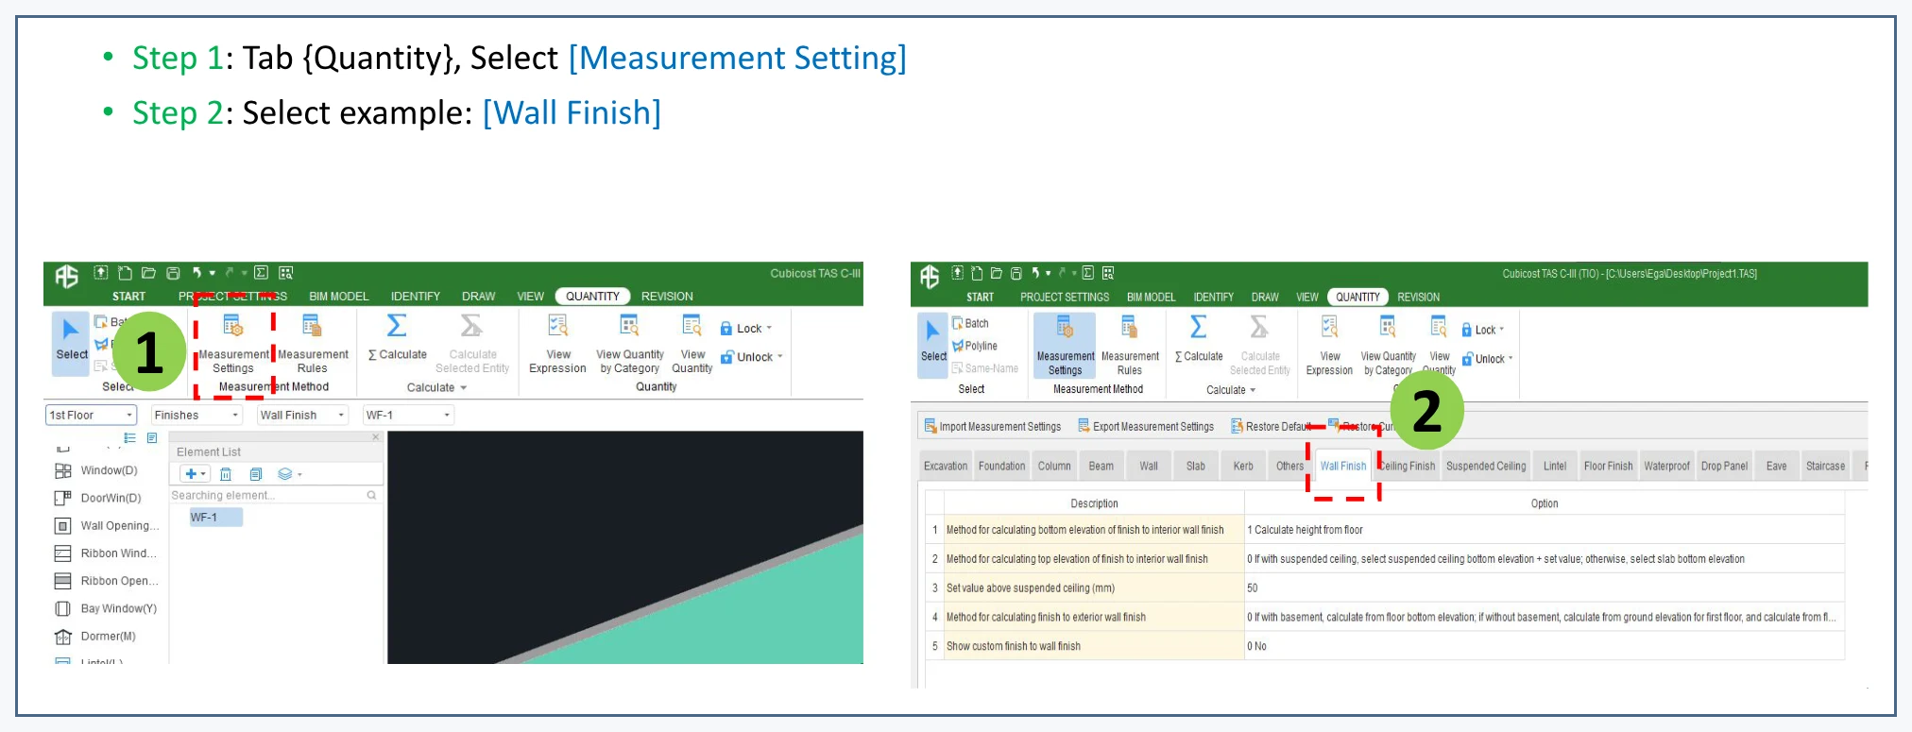
Buka Quantity > Measurement Setting
Gunakan pengaturan ini untuk
mengontrol cara kuantitas tertentu
dihitung.
Hubungan elemen dan aturan deduction
pada model.
Notes:
[Sources]
Local Cubicost Learning Centre: src/data/tas/index.js · measurement-settings
Embedded asset: public/tutorial/tas/processed/page-097.png
[/Sources]

Slide 6
Pilih Wall Finish
Pastikan kategori yang aktif sesuai
dengan pengaturan yang akan
diperiksa.
Hubungan elemen dan aturan deduction
pada model.
Notes:
[Sources]
Local Cubicost Learning Centre: src/data/tas/index.js · measurement-settings
Embedded asset: public/tutorial/tas/processed/page-097.png
[/Sources]

Slide 7
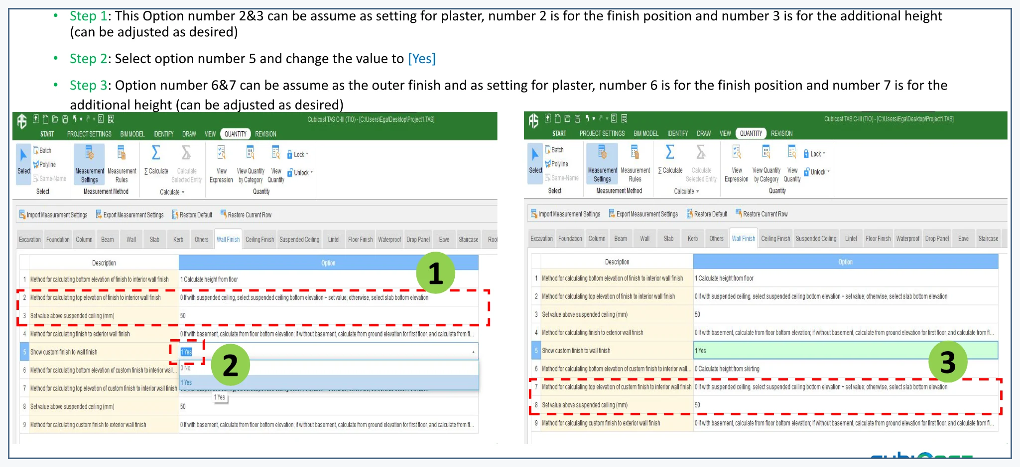
Tinjau finish-position settings
Gunakan label antarmuka yang
terlihat dan jangan menyimpulkan arti
nomor yang tidak jelas.
Hasil quantity sebelum dan sesudah
deduction diterapkan.
Notes:
[Sources]
Local Cubicost Learning Centre: src/data/tas/index.js · measurement-settings
Embedded asset: public/tutorial/tas/processed/page-098.png
[/Sources]

Slide 8
Tinjau additional-height dan opsi Yes/No
Bandingkan pilihan dengan standar
serta kebutuhan proyek sebelum
mengubahnya.
Hasil quantity sebelum dan sesudah
deduction diterapkan.
Notes:
[Sources]
Local Cubicost Learning Centre: src/data/tas/index.js · measurement-settings
Embedded asset: public/tutorial/tas/processed/page-098.png
[/Sources]

Slide 9
Periksa outer-finish settings
Pastikan pengaturan finish luar
konsisten dengan kondisi dinding
yang diukur.
Hasil quantity sebelum dan sesudah
deduction diterapkan.
Notes:
[Sources]
Local Cubicost Learning Centre: src/data/tas/index.js · measurement-settings
Embedded asset: public/tutorial/tas/processed/page-098.png
[/Sources]

Slide 10
Mengatur Measurement Settings
Pastikan semua pemeriksaan berikut telah diselesaikan.
□ Tindakan utama telah diselesaikan
□ Data atau hasil telah dibandingkan dengan dokumen sumber
□ Hasil siap untuk langkah berikutnya
Notes:
[Sources]
Local Cubicost Learning Centre: src/data/tas/index.js · measurement-settings
[/Sources]

Slide 11
Memeriksa dan Mengubah Measurement Rules
Menelusuri deduction dan mengubah aturan hanya sesuai standar proyek.
Prosedur
1. Pilih beam dan buka View Expression
2. Buka Measurement Rules untuk beam
3. Filter kondisi column
4. Terapkan No Effect sebagai contoh manual
5. Hitung ulang dan bandingkan
Notes:
[Sources]
Local Cubicost Learning Centre: src/data/tas/index.js · measurement-rules
[/Sources]

Slide 12
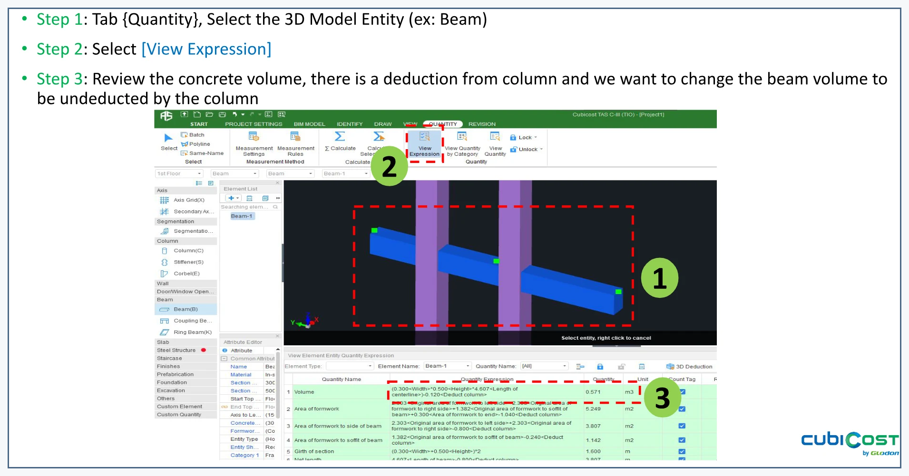
Pilih beam dan buka View Expression
Tinjau concrete-volume expression
serta deduction yang berasal dari
column.
Menu measurement rules dan pilihan
aturan pengukuran.
Notes:
[Sources]
Local Cubicost Learning Centre: src/data/tas/index.js · measurement-rules
Embedded asset: public/tutorial/tas/processed/page-093.png
[/Sources]

Slide 13
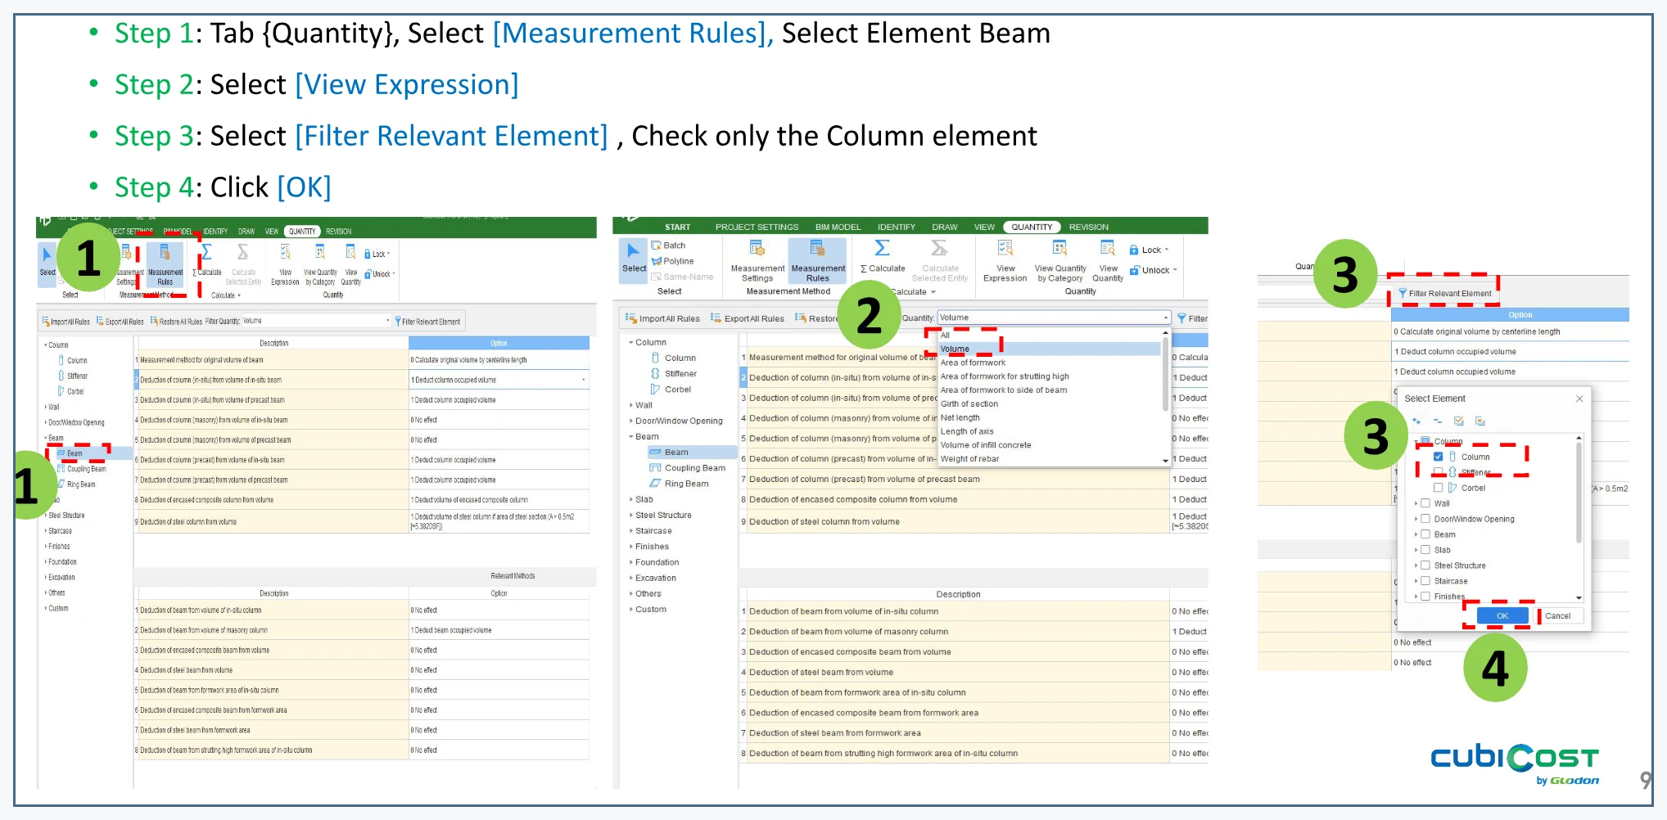
Buka Measurement Rules untuk beam
Pilih elemen beam dan baca deskripsi
aturan secara lengkap.
Tabel quantity dengan baris elemen dan
nilai pengukuran.
Notes:
[Sources]
Local Cubicost Learning Centre: src/data/tas/index.js · measurement-rules
Embedded asset: public/tutorial/tas/processed/page-094.png
[/Sources]

Slide 14
Filter kondisi column
Gunakan Filter Relevant Element dan
pertahankan hanya kondisi column
yang sedang diperiksa.
Tabel quantity dengan baris elemen dan
nilai pengukuran.
Notes:
[Sources]
Local Cubicost Learning Centre: src/data/tas/index.js · measurement-rules
Embedded asset: public/tutorial/tas/processed/page-094.png
[/Sources]

Slide 15
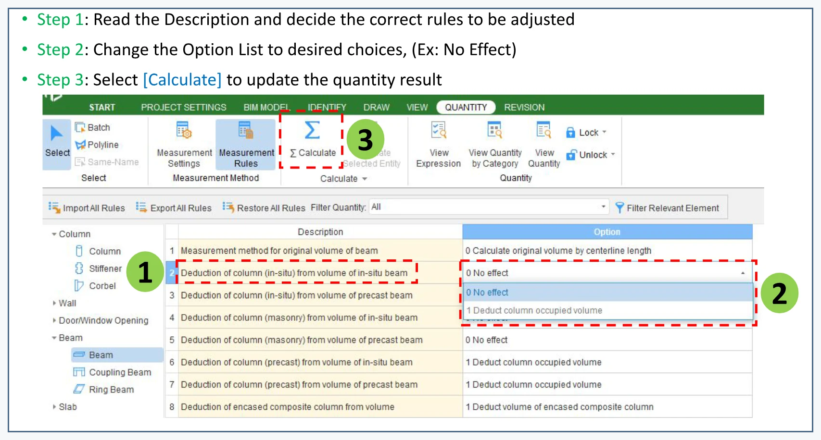
Terapkan No Effect sebagai contoh manual
Pilihan ini hanya contoh
beam-column pada manual; gunakan
aturan yang diwajibkan standar
pengukuran proyek.
Panel pemeriksaan quantity dan elemen
model terkait.
Notes:
[Sources]
Local Cubicost Learning Centre: src/data/tas/index.js · measurement-rules
Embedded asset: public/tutorial/tas/processed/page-095.png
[/Sources]

Slide 16
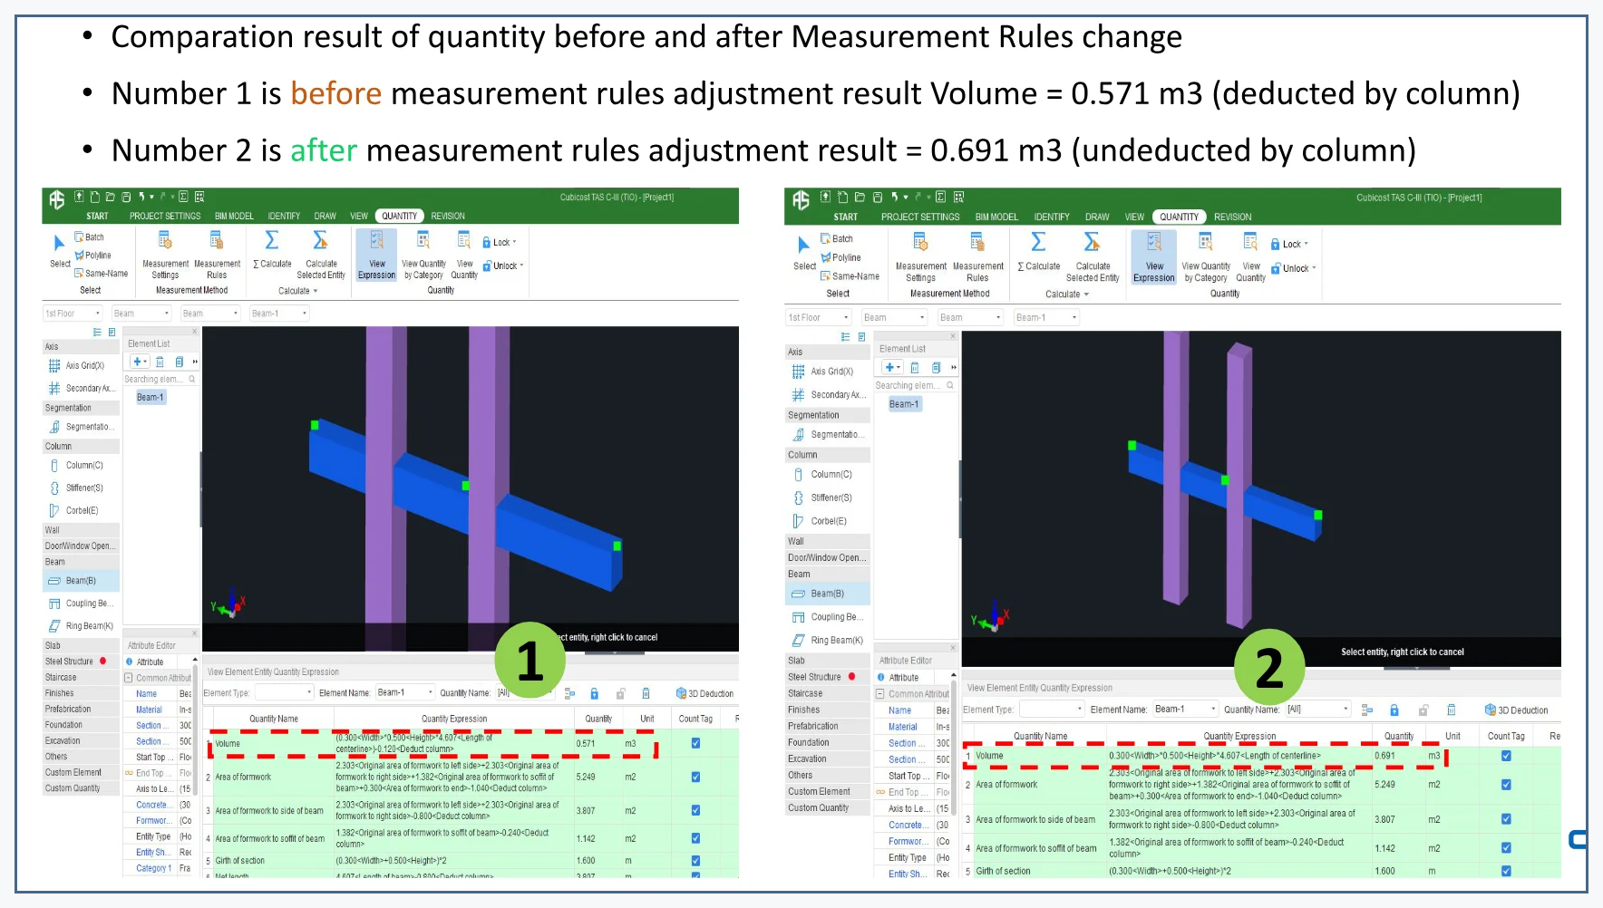
Hitung ulang dan bandingkan
Periksa perubahan expression dan
deduction sebelum serta sesudah
aturan diubah.
Dialog pengaturan deduction dengan opsi
perhitungan.
Notes:
[Sources]
Local Cubicost Learning Centre: src/data/tas/index.js · measurement-rules
Embedded asset: public/tutorial/tas/processed/page-096.png
[/Sources]

Slide 17
Memeriksa dan Mengubah Measurement Rules
Pastikan semua pemeriksaan berikut telah diselesaikan.
□ Tindakan utama telah diselesaikan
□ Data atau hasil telah dibandingkan dengan dokumen sumber
□ Hasil siap untuk langkah berikutnya
Notes:
[Sources]
Local Cubicost Learning Centre: src/data/tas/index.js · measurement-rules
[/Sources]

Slide 18
Membuat Proyek TAS
Membuat proyek dengan aturan pengukuran dan elevasi tanah yang sesuai.
Prosedur
1. Pilih New Project
2. Masukkan judul proyek
3. Pilih Measurement Rules
4. Masukkan Existing Ground Level
Notes:
[Sources]
Local Cubicost Learning Centre: src/data/tas/index.js · create-project
[/Sources]

Slide 19
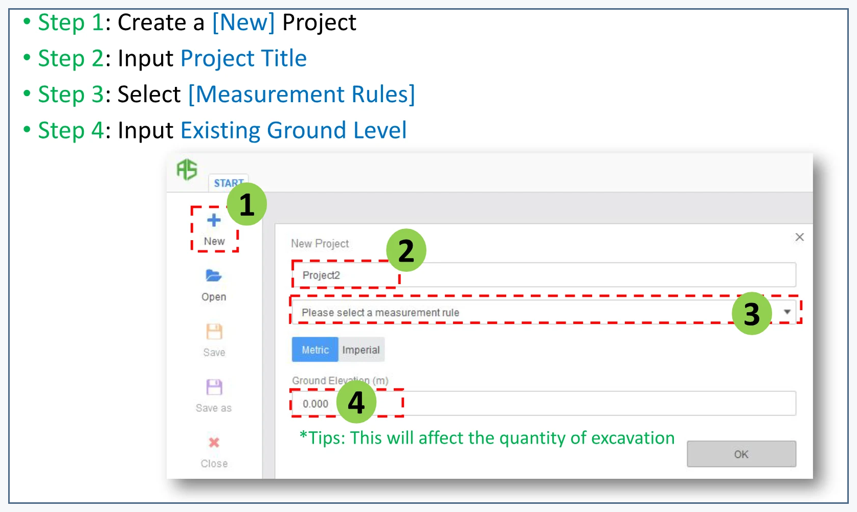
Pilih New Project
Mulai proyek TAS baru dari halaman
pembuka aplikasi.
Dialog New Project dengan callout Project
Title, Measurement Rules, dan Ground
Elevation.
Notes:
[Sources]
Local Cubicost Learning Centre: src/data/tas/index.js · create-project
Embedded asset: public/tutorial/tas/processed/page-014.png
[/Sources]

Slide 20
Masukkan judul proyek
Gunakan judul yang membantu
membedakan proyek dan revisinya.
Dialog New Project dengan callout Project
Title, Measurement Rules, dan Ground
Elevation.
Notes:
[Sources]
Local Cubicost Learning Centre: src/data/tas/index.js · create-project
Embedded asset: public/tutorial/tas/processed/page-014.png
[/Sources]

Slide 21
Pilih Measurement Rules
Gunakan aturan pengukuran yang
berlaku untuk proyek, bukan
pengaturan proyek lain.
Dialog New Project dengan callout Project
Title, Measurement Rules, dan Ground
Elevation.
Notes:
[Sources]
Local Cubicost Learning Centre: src/data/tas/index.js · create-project
Embedded asset: public/tutorial/tas/processed/page-014.png
[/Sources]

Slide 22
Masukkan Existing Ground Level
Elevasi tanah eksisting memengaruhi
kuantitas galian, sehingga nilainya
harus mengikuti data proyek.
Dialog New Project dengan callout Project
Title, Measurement Rules, dan Ground
Elevation.
Notes:
[Sources]
Local Cubicost Learning Centre: src/data/tas/index.js · create-project
Embedded asset: public/tutorial/tas/processed/page-014.png
[/Sources]

Slide 23
Membuat Proyek TAS
Pastikan semua pemeriksaan berikut telah diselesaikan.
□ Tindakan utama telah diselesaikan
□ Data atau hasil telah dibandingkan dengan dokumen sumber
□ Hasil siap untuk langkah berikutnya
Notes:
[Sources]
Local Cubicost Learning Centre: src/data/tas/index.js · create-project
[/Sources]

Slide 24
Memahami Interface dan Attribute
Mengenali area kerja TAS serta perbedaan Public dan Private Attribute.
Prosedur
1. Kenali Function Tab dan Ribbon
2. Temukan Element Navigation dan Main Operation
3. Periksa Dynamic Control Bar dan Status Bar
4. Gunakan Public Attribute tanpa seleksi
5. Pilih entitas untuk Private Attribute
Notes:
[Sources]
Local Cubicost Learning Centre: src/data/tas/index.js · tas-interface-attributes
[/Sources]

Slide 25
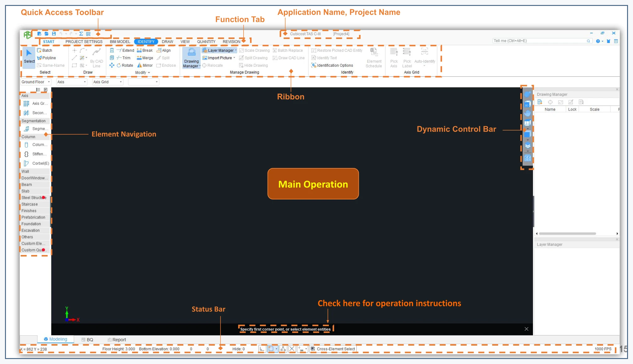
Kenali Function Tab dan Ribbon
Keduanya mengelompokkan fungsi
utama dan perintah yang tersedia
untuk tab aktif.
Ruang kerja berlabel Function Tab, Ribbon,
Element Navigation, Main Operation, dan
Status Bar.
Notes:
[Sources]
Local Cubicost Learning Centre: src/data/tas/index.js · tas-interface-attributes
Embedded asset: public/tutorial/tas/processed/page-015.png
[/Sources]

Slide 26
Temukan Element Navigation dan Main Operation
Gunakan area ini untuk memilih tipe
elemen dan menjalankan operasi
pemodelan.
Ruang kerja berlabel Function Tab, Ribbon,
Element Navigation, Main Operation, dan
Status Bar.
Notes:
[Sources]
Local Cubicost Learning Centre: src/data/tas/index.js · tas-interface-attributes
Embedded asset: public/tutorial/tas/processed/page-015.png
[/Sources]

Slide 27
Periksa Dynamic Control Bar dan Status Bar
Kontrol dinamis berubah mengikuti
operasi, sedangkan status bar
menampilkan petunjuk operasi.
Ruang kerja berlabel Function Tab, Ribbon,
Element Navigation, Main Operation, dan
Status Bar.
Notes:
[Sources]
Local Cubicost Learning Centre: src/data/tas/index.js · tas-interface-attributes
Embedded asset: public/tutorial/tas/processed/page-015.png
[/Sources]

Slide 28
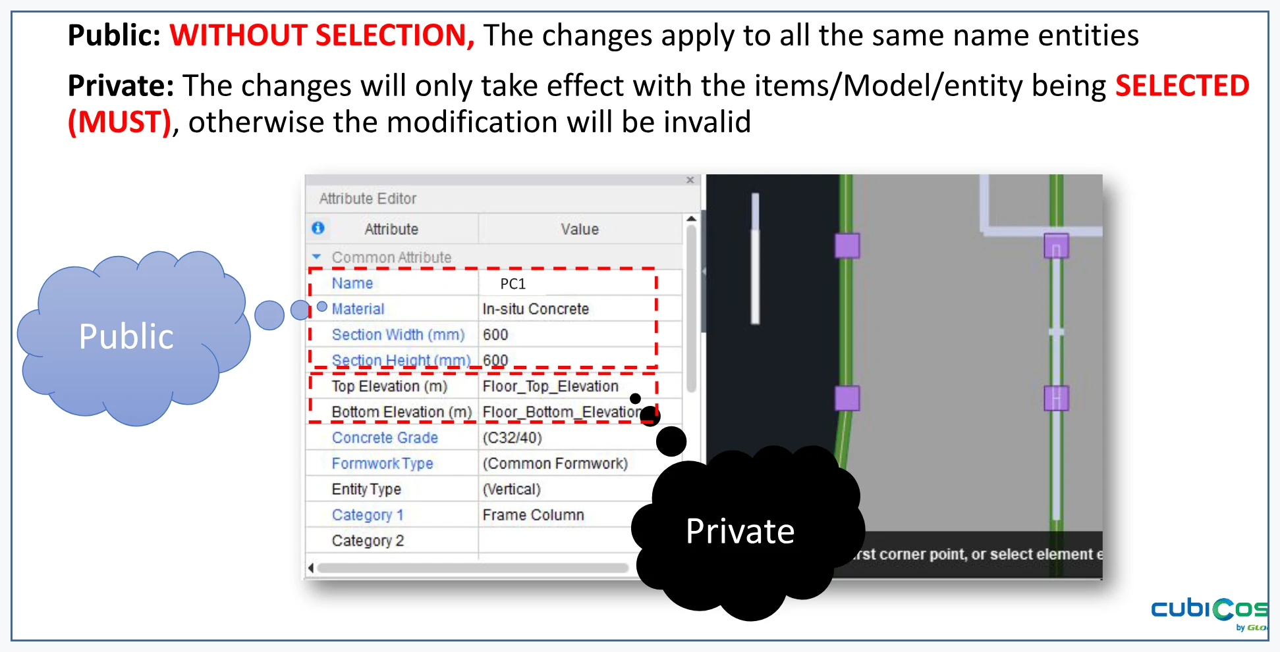
Gunakan Public Attribute tanpa seleksi
Perubahan berlaku pada entitas
dengan nama elemen yang sama
ketika tidak ada entitas dipilih.
Perbandingan Public Attribute dan Private
Attribute pada Attribute Editor.
Notes:
[Sources]
Local Cubicost Learning Centre: src/data/tas/index.js · tas-interface-attributes
Embedded asset: public/tutorial/tas/processed/page-016.png
[/Sources]

Slide 29
Pilih entitas untuk Private Attribute
Private Attribute hanya mengubah
entitas yang dipilih; perubahan tidak
berlaku tanpa seleksi.
Perbandingan Public Attribute dan Private
Attribute pada Attribute Editor.
Notes:
[Sources]
Local Cubicost Learning Centre: src/data/tas/index.js · tas-interface-attributes
Embedded asset: public/tutorial/tas/processed/page-016.png
[/Sources]

Slide 30
Memahami Interface dan Attribute
Pastikan semua pemeriksaan berikut telah diselesaikan.
□ Tindakan utama telah diselesaikan
□ Data atau hasil telah dibandingkan dengan dokumen sumber
□ Hasil siap untuk langkah berikutnya
Notes:
[Sources]
Local Cubicost Learning Centre: src/data/tas/index.js · tas-interface-attributes
[/Sources]

Slide 31
Mengatur Floor dan Concrete Grade
Membangun struktur lantai dan grade beton yang konsisten.
Prosedur
1. Buka Floor Settings
2. Sisipkan lantai struktur atas dan bawah
3. Isi tinggi dan elevasi lantai
4. Masukkan Concrete Grade
5. Gunakan Copy to Other Floor
Notes:
[Sources]
Local Cubicost Learning Centre: src/data/tas/index.js · floor-grade-settings
[/Sources]

Slide 32
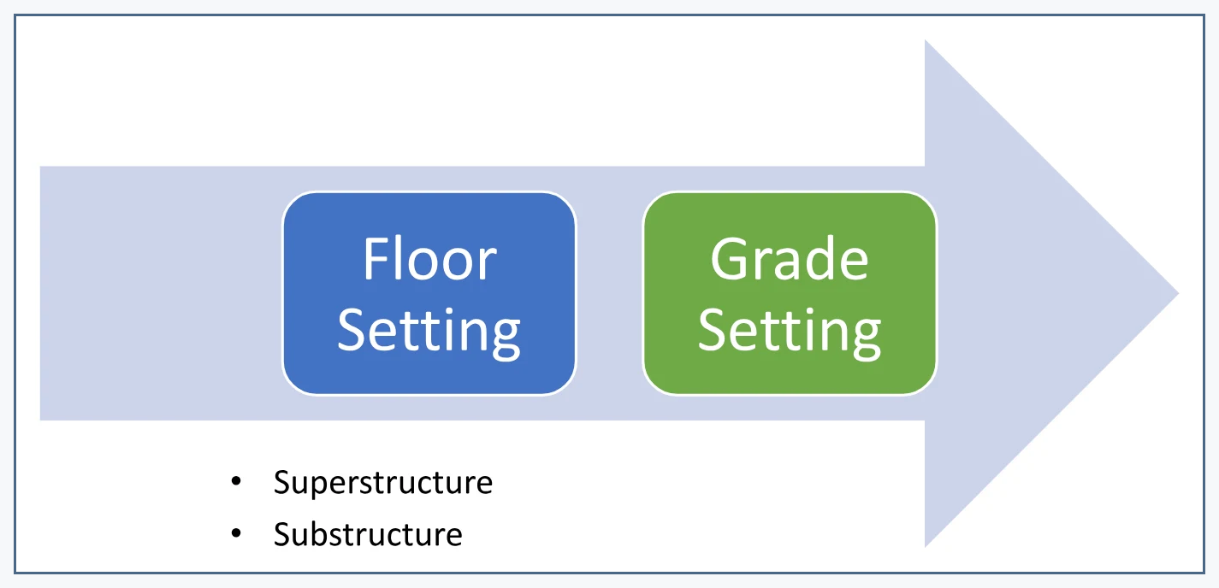
Buka Floor Settings
Gunakan tabel lantai untuk mengatur
superstructure dan substructure.
Alur Project Setting dari Floor Setting
menuju Grade Setting.
Notes:
[Sources]
Local Cubicost Learning Centre: src/data/tas/index.js · floor-grade-settings
Embedded asset: public/tutorial/tas/processed/page-017.png
[/Sources]

Slide 33
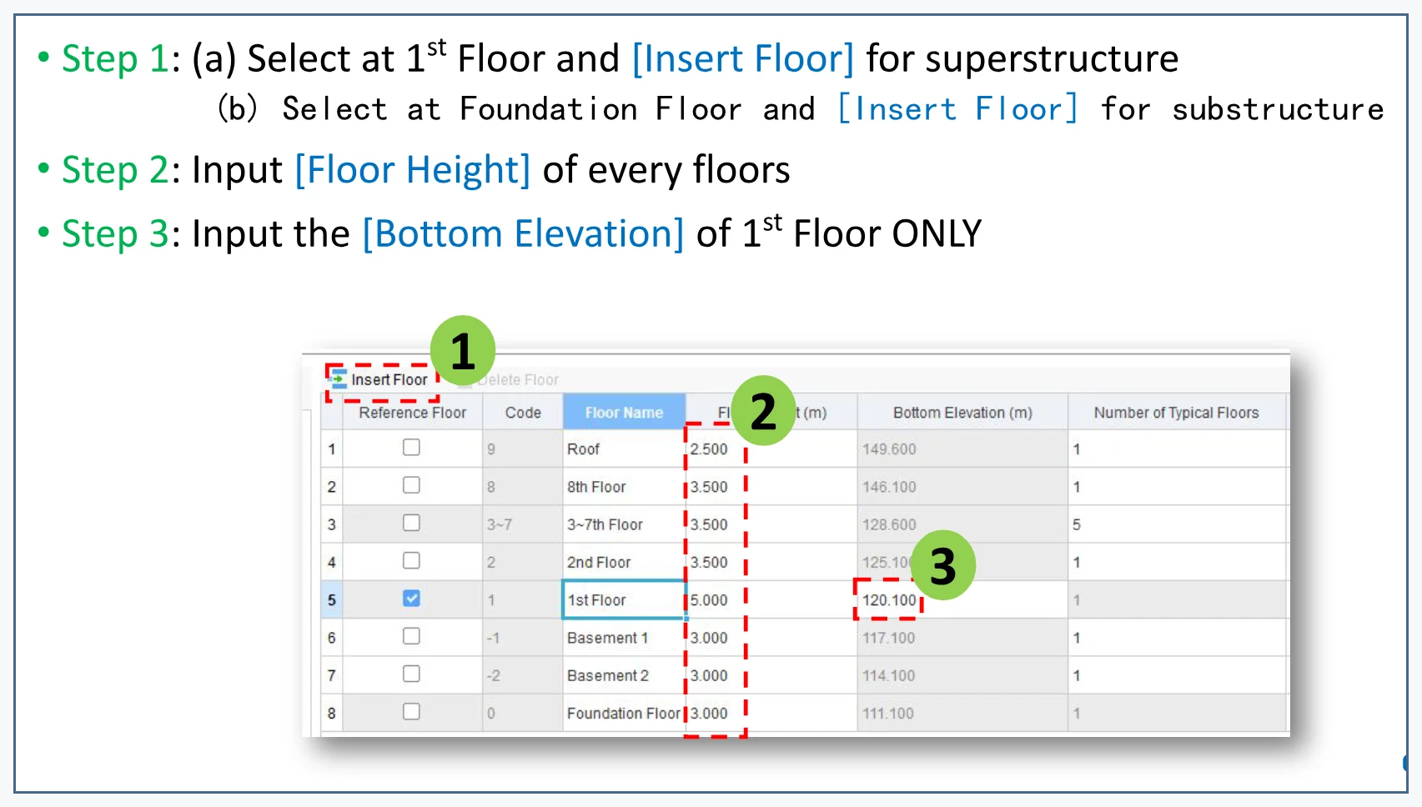
Sisipkan lantai struktur atas dan bawah
Mulai superstructure dari 1st Floor
dan substructure dari Foundation
Floor.
Tabel Floor Settings dengan Insert Floor,
Floor Height, dan Bottom Elevation.
Notes:
[Sources]
Local Cubicost Learning Centre: src/data/tas/index.js · floor-grade-settings
Embedded asset: public/tutorial/tas/processed/page-019.png
[/Sources]

Slide 34
Isi tinggi dan elevasi lantai
Masukkan Floor Height untuk setiap
lantai dan Bottom Elevation hanya
untuk 1st Floor seperti pada manual.
Tabel Floor Settings dengan Insert Floor,
Floor Height, dan Bottom Elevation.
Notes:
[Sources]
Local Cubicost Learning Centre: src/data/tas/index.js · floor-grade-settings
Embedded asset: public/tutorial/tas/processed/page-019.png
[/Sources]

Slide 35
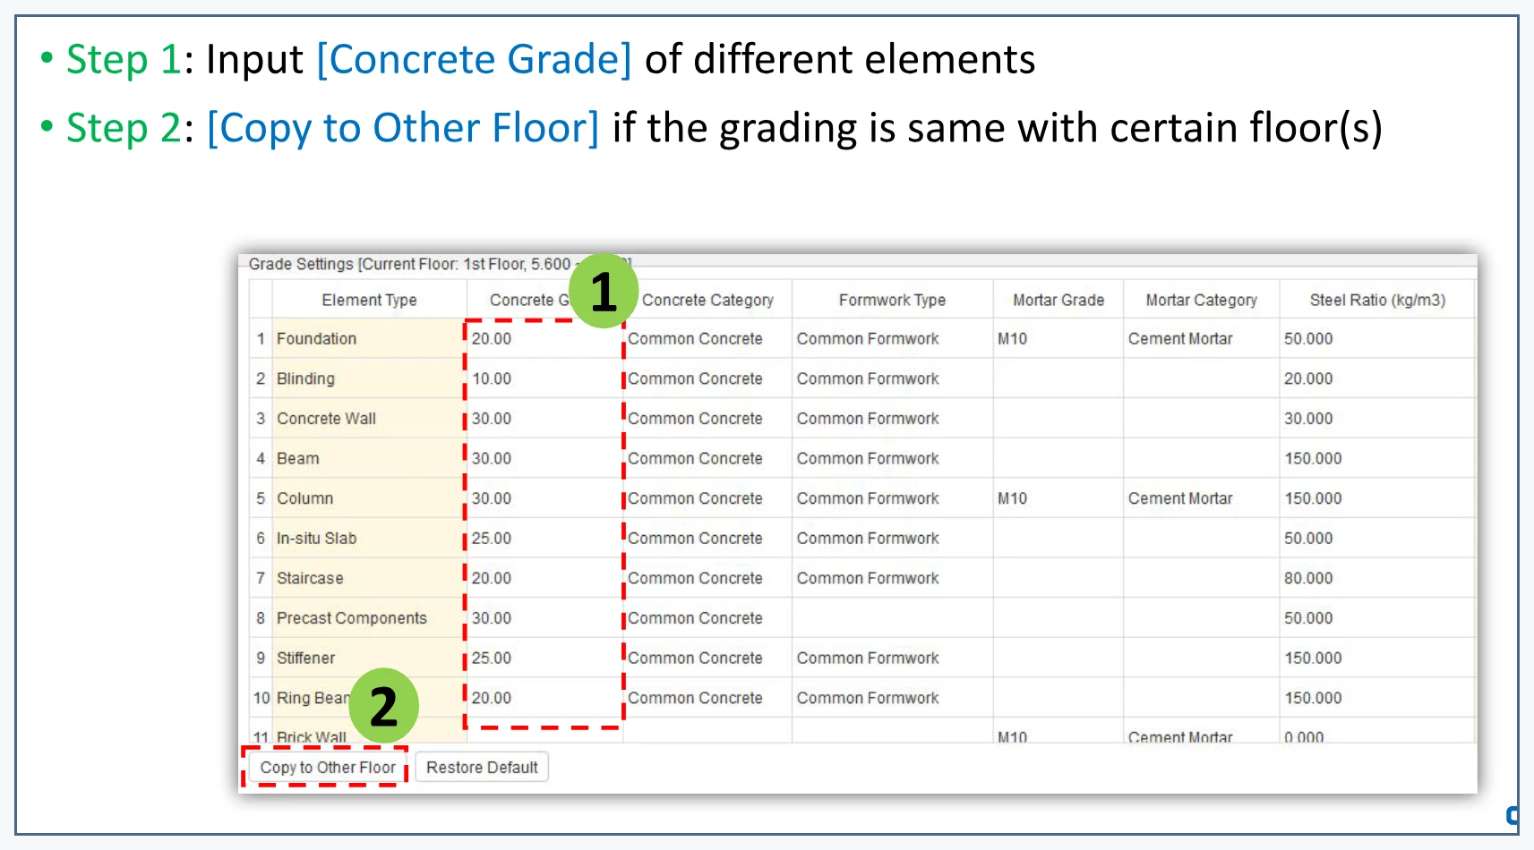
Masukkan Concrete Grade
Tetapkan grade beton untuk elemen
yang diperlukan berdasarkan
spesifikasi proyek.
Tabel Grade Settings dengan Concrete
Grade dan Copy to Other Floor.
Notes:
[Sources]
Local Cubicost Learning Centre: src/data/tas/index.js · floor-grade-settings
Embedded asset: public/tutorial/tas/processed/page-020.png
[/Sources]

Slide 36
Gunakan Copy to Other Floor
Salin grade hanya ketika lantai tujuan
menggunakan grade yang sama.
Tabel Grade Settings dengan Concrete
Grade dan Copy to Other Floor.
Notes:
[Sources]
Local Cubicost Learning Centre: src/data/tas/index.js · floor-grade-settings
Embedded asset: public/tutorial/tas/processed/page-020.png
[/Sources]

Slide 37
Mengatur Floor dan Concrete Grade
Pastikan semua pemeriksaan berikut telah diselesaikan.
□ Tindakan utama telah diselesaikan
□ Data atau hasil telah dibandingkan dengan dokumen sumber
□ Hasil siap untuk langkah berikutnya
Notes:
[Sources]
Local Cubicost Learning Centre: src/data/tas/index.js · floor-grade-settings
[/Sources]

Slide 38
Mengimpor dan Memisahkan Gambar
Menyiapkan gambar sumber yang terpisah dan mudah dikenali.
Prosedur
1. Tentukan alur berdasarkan format
2. Buka Identify > Add
3. Buka Drawing Manager dan pilih Split
4. Block-select area yang diperlukan
5. Beri nama gambar hasil split
Notes:
[Sources]
Local Cubicost Learning Centre: src/data/tas/index.js · import-split-drawing
[/Sources]

Slide 39
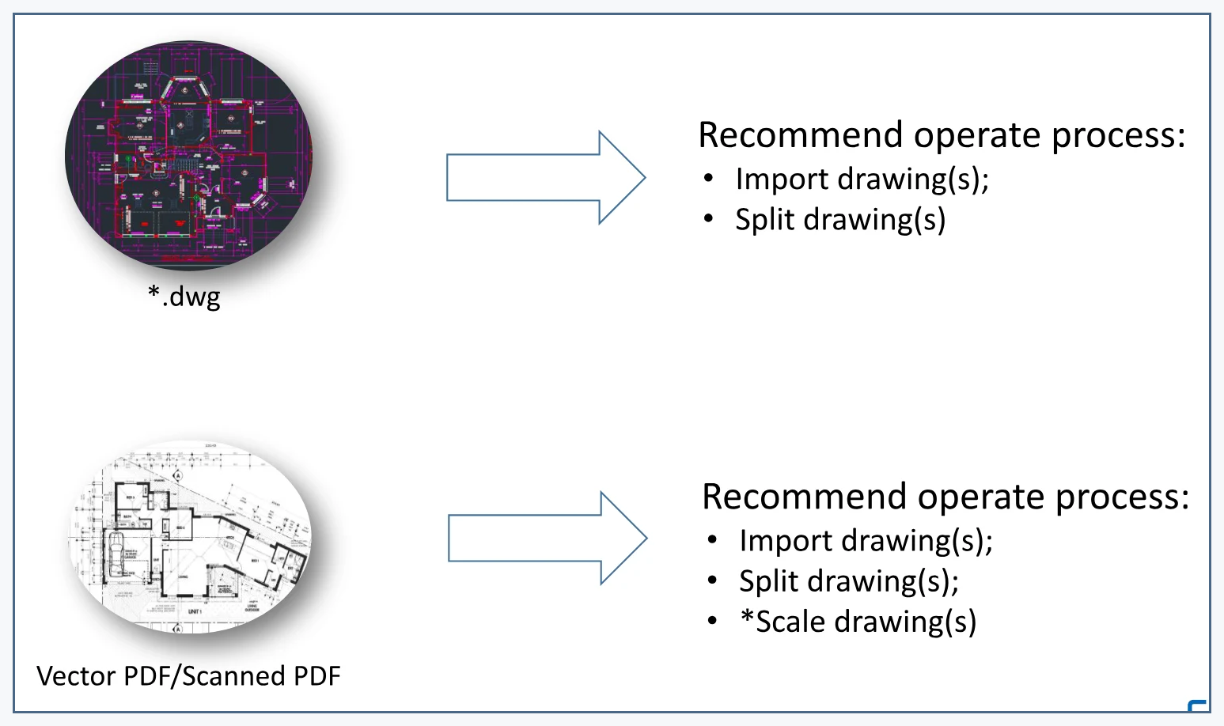
Tentukan alur berdasarkan format
DWG diimpor dan dipisahkan; vector
atau scanned PDF juga perlu
diskalakan bila diperlukan.
Diagram alur impor, pemisahan, dan
penskalaan gambar DWG serta PDF.
Notes:
[Sources]
Local Cubicost Learning Centre: src/data/tas/index.js · import-split-drawing
Embedded asset: public/tutorial/tas/processed/page-022.png
[/Sources]

Slide 40
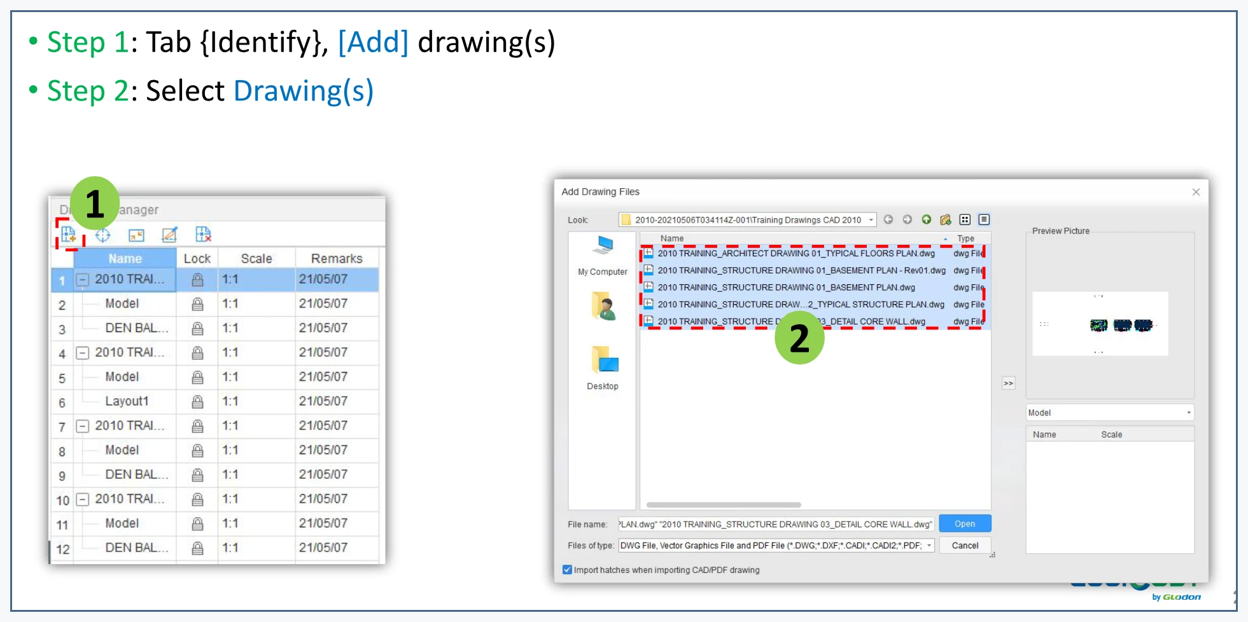
Buka Identify > Add
Gunakan Add untuk memilih satu
atau beberapa gambar sumber.
Drawing Manager dan dialog pemilihan
beberapa file DWG.
Notes:
[Sources]
Local Cubicost Learning Centre: src/data/tas/index.js · import-split-drawing
Embedded asset: public/tutorial/tas/processed/page-023.png
[/Sources]

Slide 41
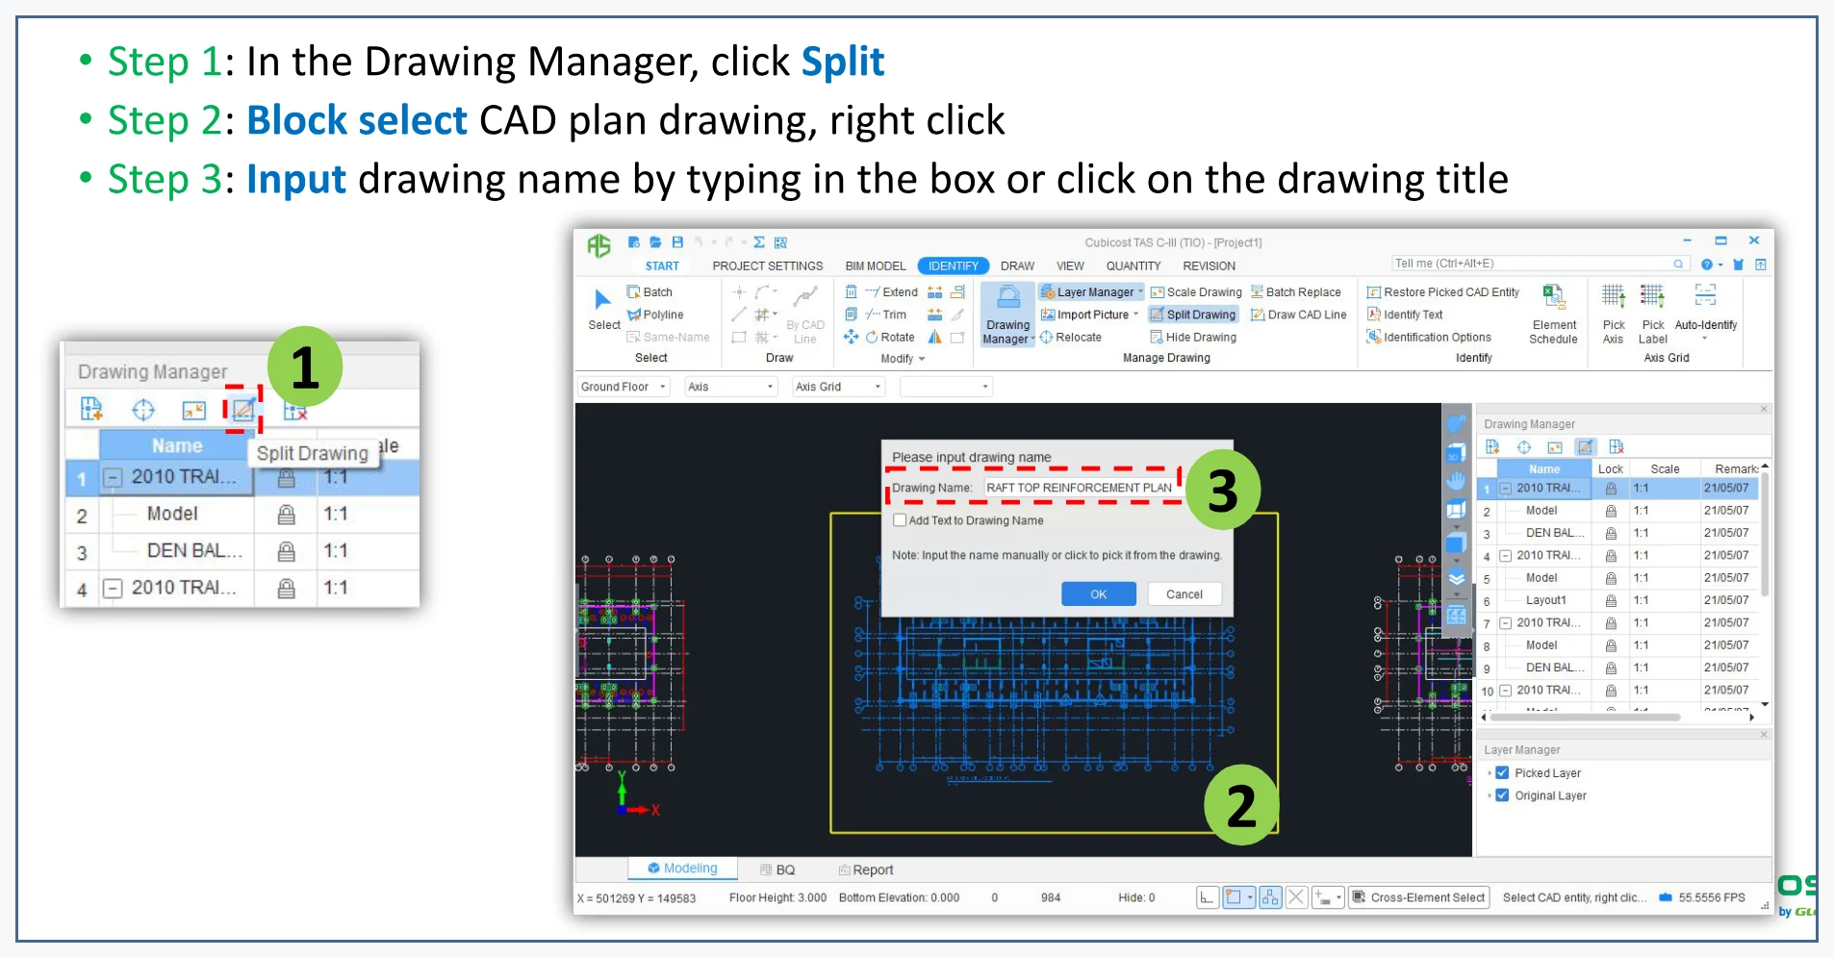
Buka Drawing Manager dan pilih Split
Pisahkan lembar gabungan agar
setiap rencana dapat dikelola sendiri.
Split Drawing, batas seleksi kuning, dan
dialog penamaan gambar.
Notes:
[Sources]
Local Cubicost Learning Centre: src/data/tas/index.js · import-split-drawing
Embedded asset: public/tutorial/tas/processed/page-024.png
[/Sources]

Slide 42
Block-select area yang diperlukan
Pilih batas rencana yang lengkap lalu
konfirmasi pilihan.
Split Drawing, batas seleksi kuning, dan
dialog penamaan gambar.
Notes:
[Sources]
Local Cubicost Learning Centre: src/data/tas/index.js · import-split-drawing
Embedded asset: public/tutorial/tas/processed/page-024.png
[/Sources]

Slide 43
Beri nama gambar hasil split
Gunakan nama yang menjelaskan
lantai dan jenis gambar.
Split Drawing, batas seleksi kuning, dan
dialog penamaan gambar.
Notes:
[Sources]
Local Cubicost Learning Centre: src/data/tas/index.js · import-split-drawing
Embedded asset: public/tutorial/tas/processed/page-024.png
[/Sources]

Slide 44
Mengimpor dan Memisahkan Gambar
Pastikan semua pemeriksaan berikut telah diselesaikan.
□ Tindakan utama telah diselesaikan
□ Data atau hasil telah dibandingkan dengan dokumen sumber
□ Hasil siap untuk langkah berikutnya
Notes:
[Sources]
Local Cubicost Learning Centre: src/data/tas/index.js · import-split-drawing
[/Sources]

Slide 45
Mengatur Skala dan Posisi Gambar
Mengkalibrasi gambar dan menyelaraskannya dengan axis grid.
Prosedur
1. Buka Identify > Scale Drawing
2. Tentukan titik awal, akhir, dan actual length
3. Verifikasi dengan dimensi lain
4. Buka Relocate dan pilih titik referensi
5. Selaraskan dengan titik axis grid
Notes:
[Sources]
Local Cubicost Learning Centre: src/data/tas/index.js · scale-relocate-drawing
[/Sources]

Slide 46
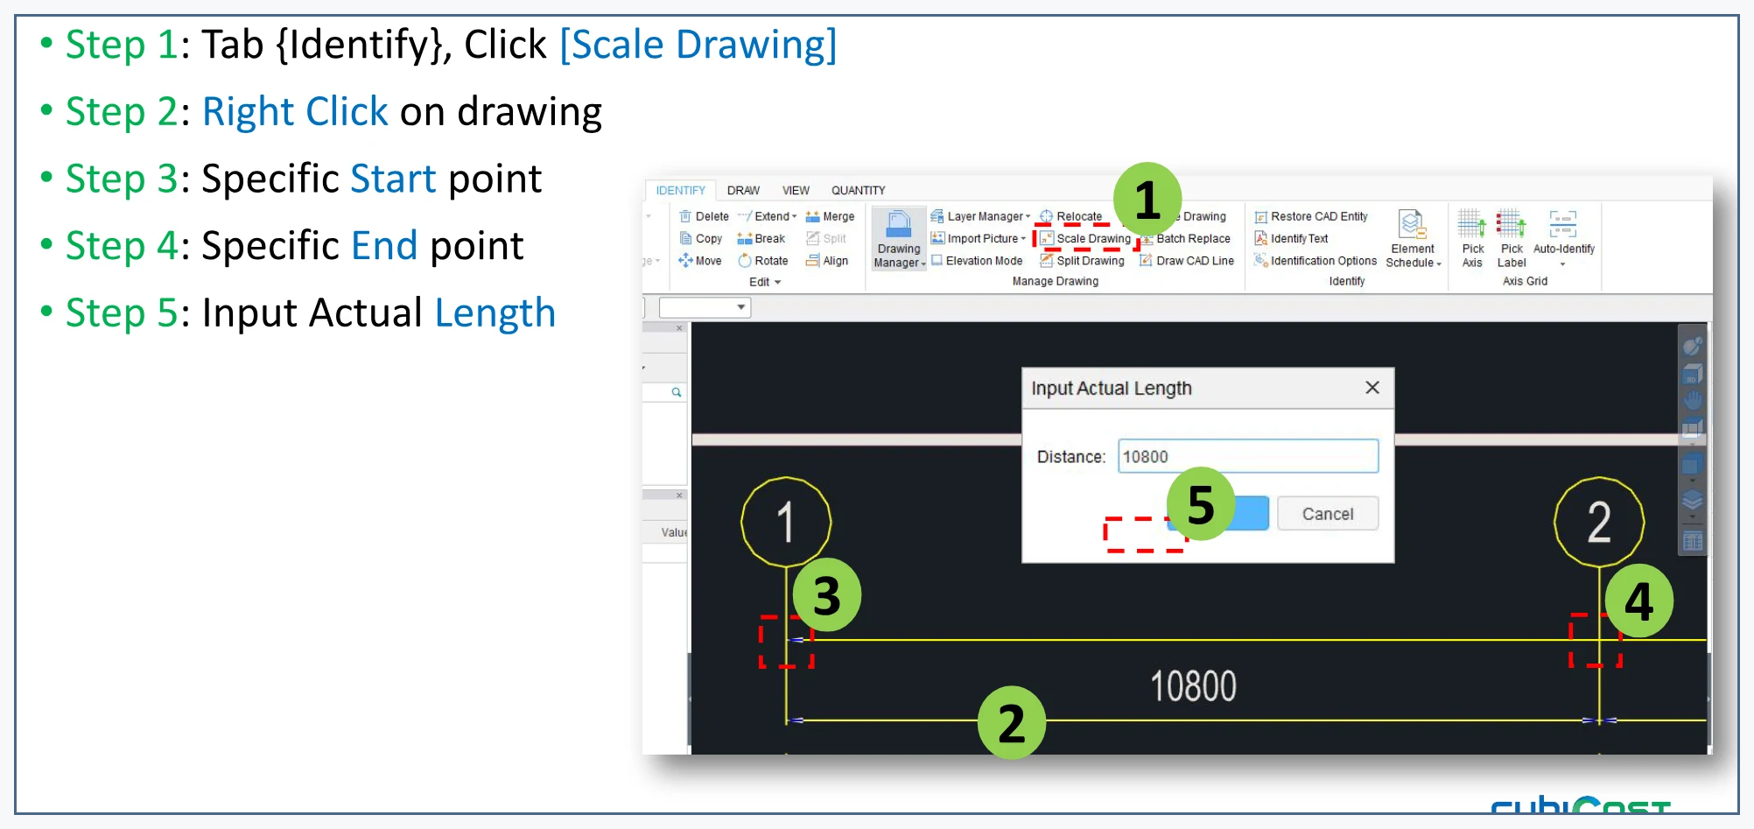
Buka Identify > Scale Drawing
Pilih gambar yang akan dikalibrasi
sebelum menentukan dua titik
referensi.
Scale Drawing, dua titik referensi, dan
dialog Input Actual Length.
Notes:
[Sources]
Local Cubicost Learning Centre: src/data/tas/index.js · scale-relocate-drawing
Embedded asset: public/tutorial/tas/processed/page-025.png
[/Sources]

Slide 47
Tentukan titik awal, akhir, dan actual length
Gunakan dimensi tertulis yang dapat
dipercaya untuk memasukkan
panjang sebenarnya.
Scale Drawing, dua titik referensi, dan
dialog Input Actual Length.
Notes:
[Sources]
Local Cubicost Learning Centre: src/data/tas/index.js · scale-relocate-drawing
Embedded asset: public/tutorial/tas/processed/page-025.png
[/Sources]

Slide 48
Verifikasi dengan dimensi lain
Ukur jarak yang tidak dipakai saat
kalibrasi dan pastikan hasilnya sama.
Scale Drawing, dua titik referensi, dan
dialog Input Actual Length.
Notes:
[Sources]
Local Cubicost Learning Centre: src/data/tas/index.js · scale-relocate-drawing
Embedded asset: public/tutorial/tas/processed/page-025.png
[/Sources]

Slide 49
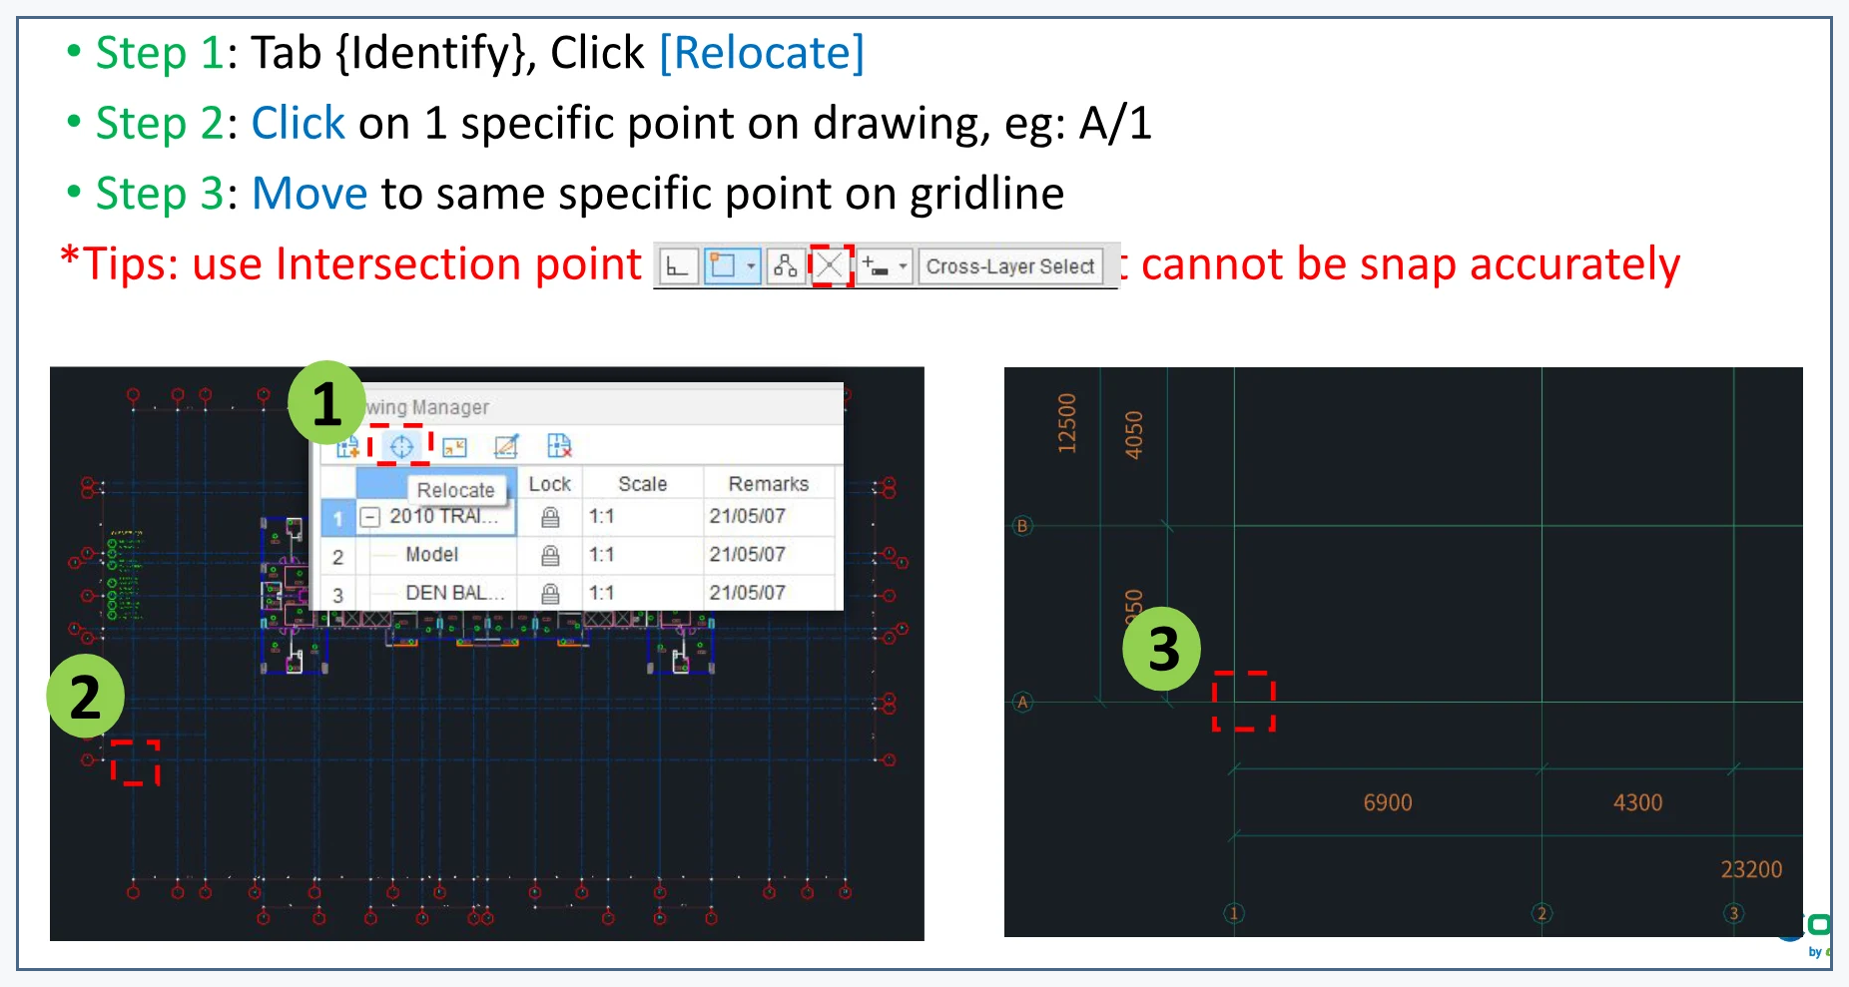
Buka Relocate dan pilih titik referensi
Gunakan titik yang jelas pada
gambar, misalnya perpotongan A/1.
Relocate dengan titik referensi gambar dan
perpotongan axis grid.
Notes:
[Sources]
Local Cubicost Learning Centre: src/data/tas/index.js · scale-relocate-drawing
Embedded asset: public/tutorial/tas/processed/page-026.png
[/Sources]

Slide 50
Selaraskan dengan titik axis grid
Cocokkan titik yang sama pada grid
dan gunakan intersection snap bila
pemilihan tidak akurat.
Relocate dengan titik referensi gambar dan
perpotongan axis grid.
Notes:
[Sources]
Local Cubicost Learning Centre: src/data/tas/index.js · scale-relocate-drawing
Embedded asset: public/tutorial/tas/processed/page-026.png
[/Sources]

Slide 51
Mengatur Skala dan Posisi Gambar
Pastikan semua pemeriksaan berikut telah diselesaikan.
□ Tindakan utama telah diselesaikan
□ Data atau hasil telah dibandingkan dengan dokumen sumber
□ Hasil siap untuk langkah berikutnya
Notes:
[Sources]
Local Cubicost Learning Centre: src/data/tas/index.js · scale-relocate-drawing
[/Sources]

Slide 52
Membuat Axis Grid
Membuat axis grid secara otomatis atau manual sesuai gambar.
Prosedur
1. Pilih tipe axis grid
2. Ambil garis dengan Pick Sideline
3. Ambil label dengan Pick Label
4. Jalankan Auto-Identify
5. Buat axis orthogonal secara manual
Notes:
[Sources]
Local Cubicost Learning Centre: src/data/tas/index.js · axis-grid
[/Sources]

Slide 53
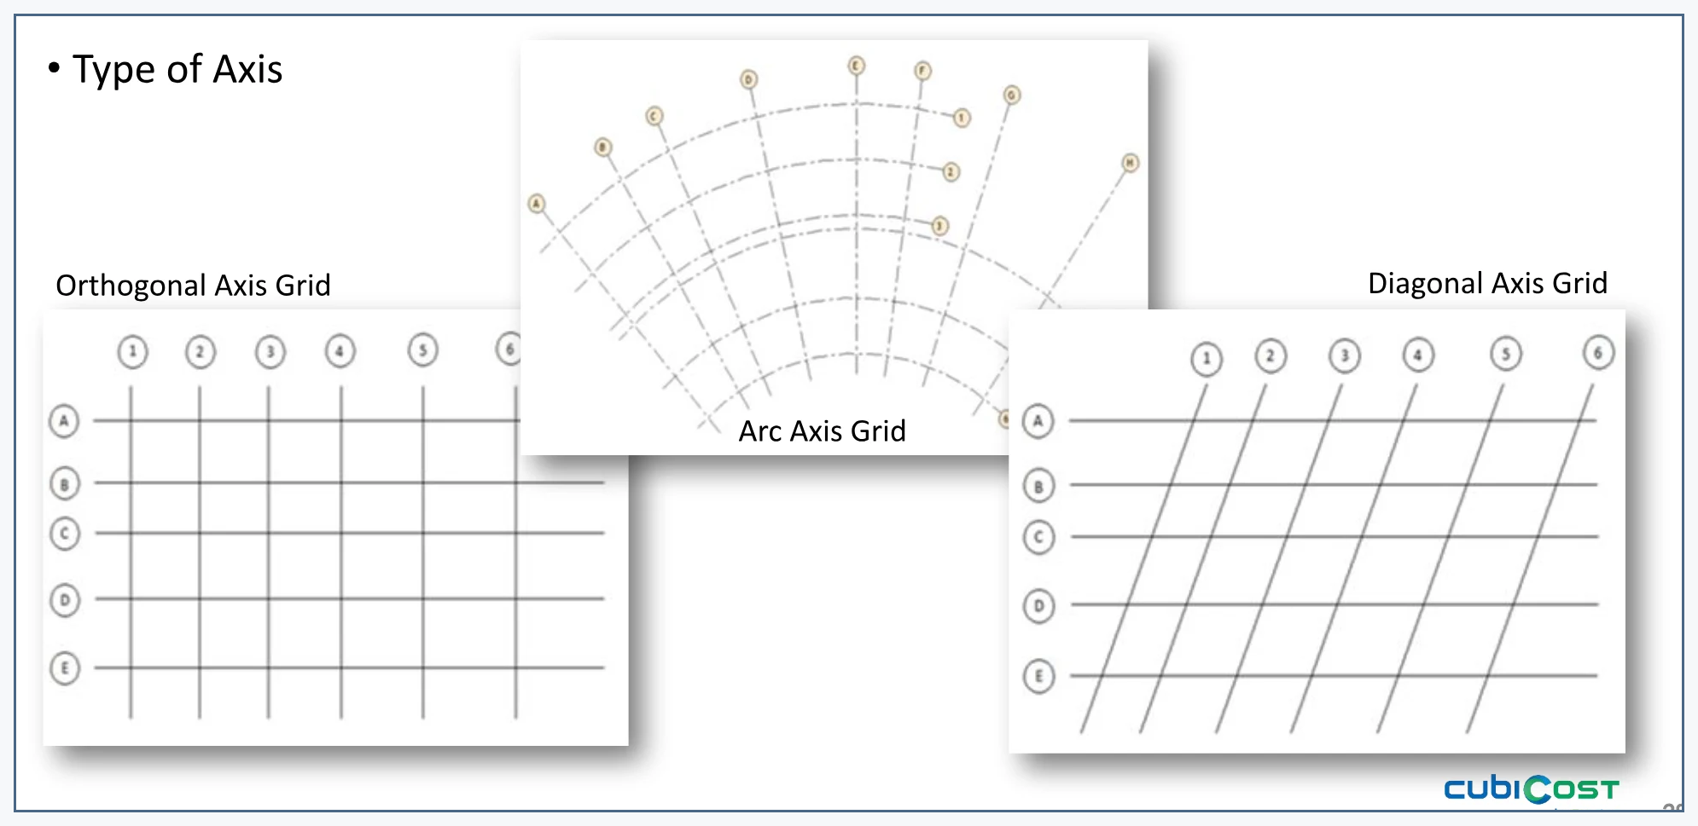
Pilih tipe axis grid
TAS mendukung orthogonal,
diagonal, dan arc axis grid.
Contoh orthogonal, arc, dan diagonal axis
grid.
Notes:
[Sources]
Local Cubicost Learning Centre: src/data/tas/index.js · axis-grid
Embedded asset: public/tutorial/tas/processed/page-028.png
[/Sources]

Slide 54
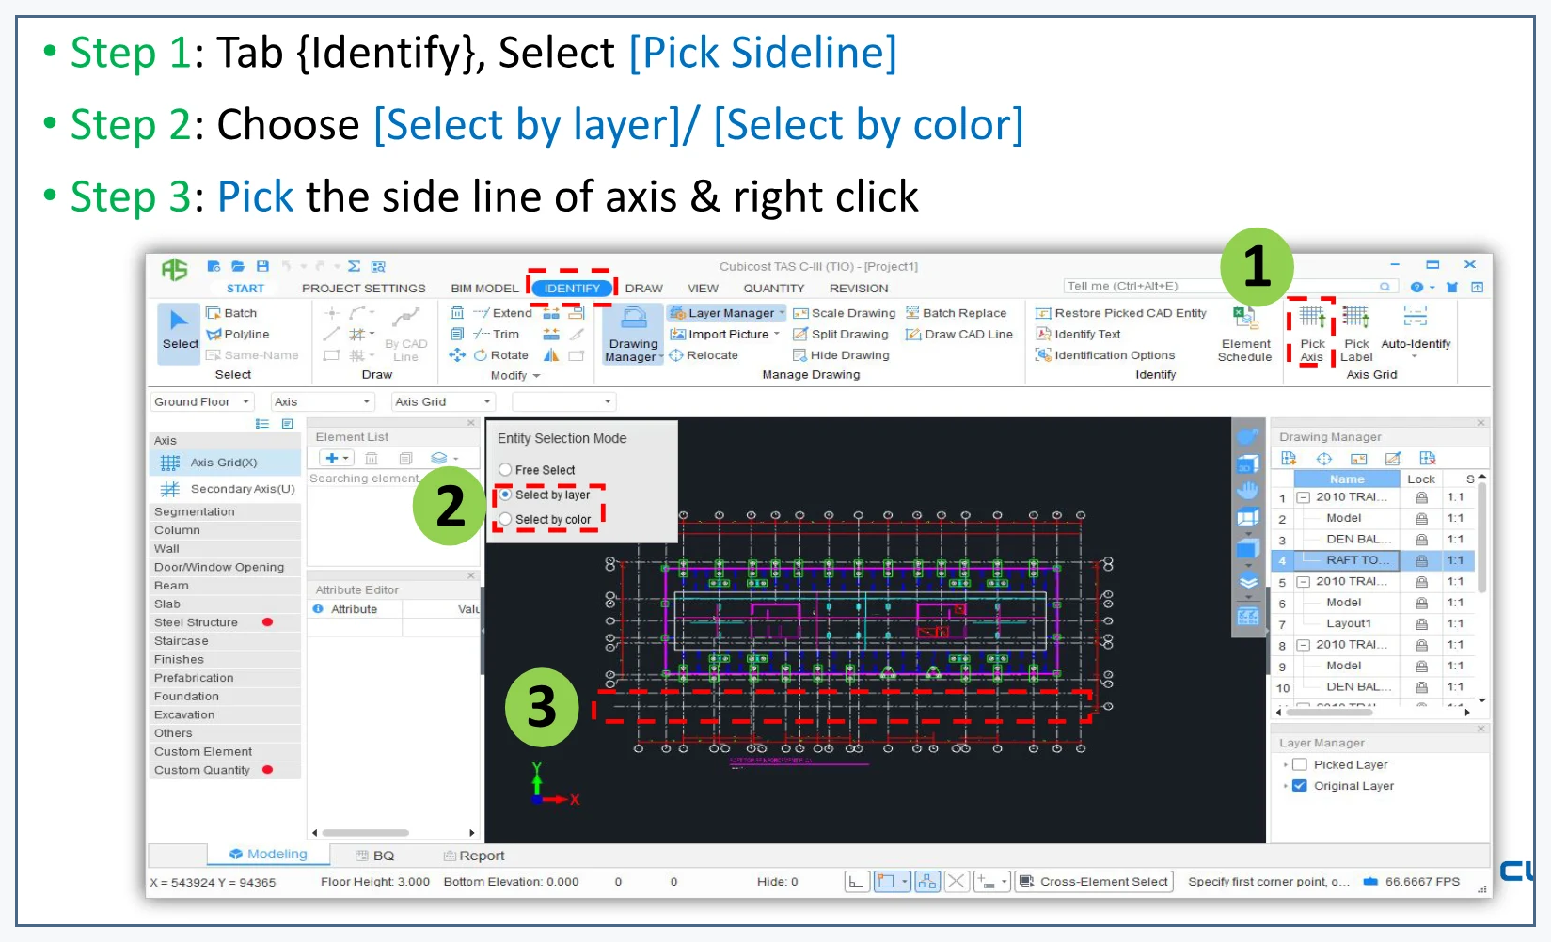
Ambil garis dengan Pick Sideline
Untuk identifikasi otomatis, pilih axis
lines berdasarkan layer atau colour
lalu konfirmasi.
Pick Sideline dengan pilihan layer atau
colour dan garis axis terpilih.
Notes:
[Sources]
Local Cubicost Learning Centre: src/data/tas/index.js · axis-grid
Embedded asset: public/tutorial/tas/processed/page-030.png
[/Sources]

Slide 55
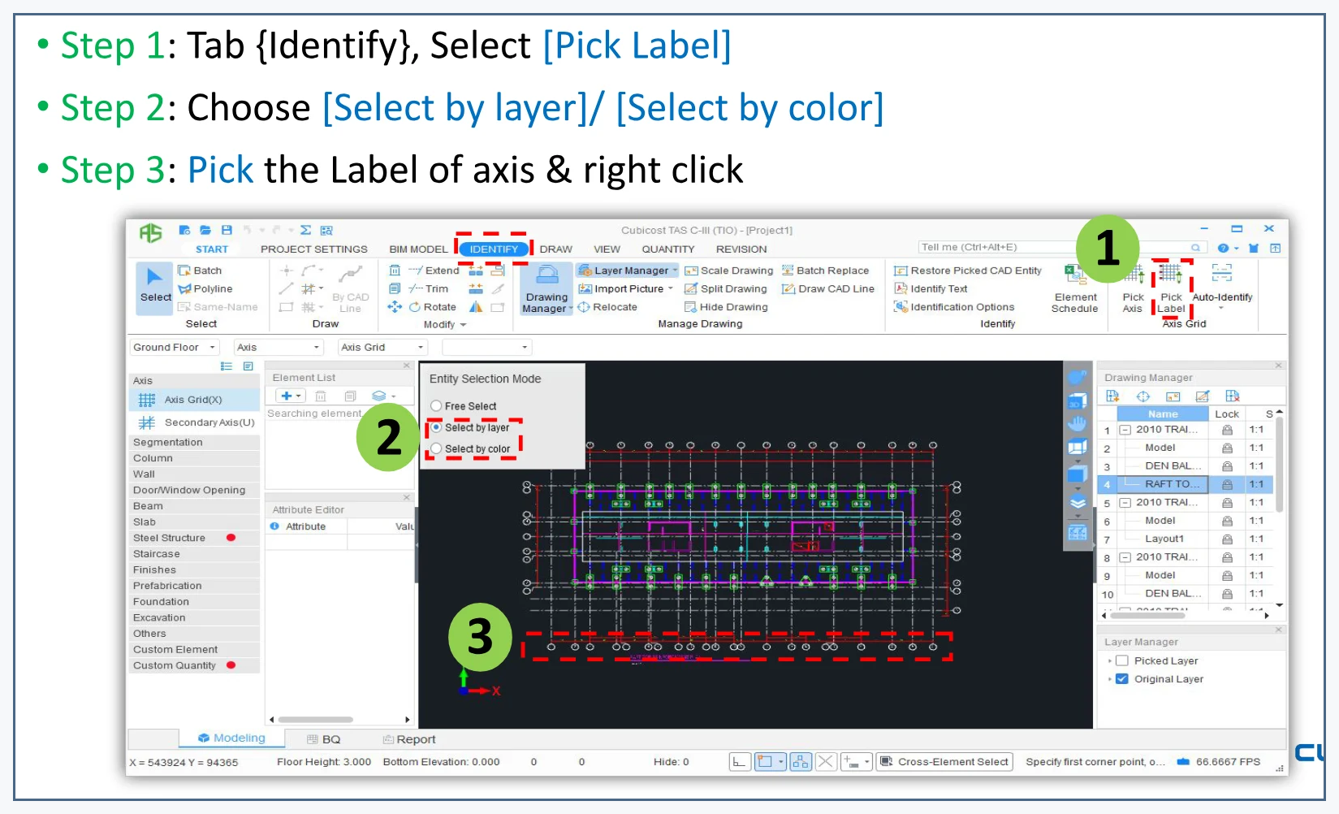
Ambil label dengan Pick Label
Pilih label axis berdasarkan layer atau
colour yang sesuai.
Pick Label dengan pilihan layer atau colour
dan label axis terpilih.
Notes:
[Sources]
Local Cubicost Learning Centre: src/data/tas/index.js · axis-grid
Embedded asset: public/tutorial/tas/processed/page-031.png
[/Sources]

Slide 56
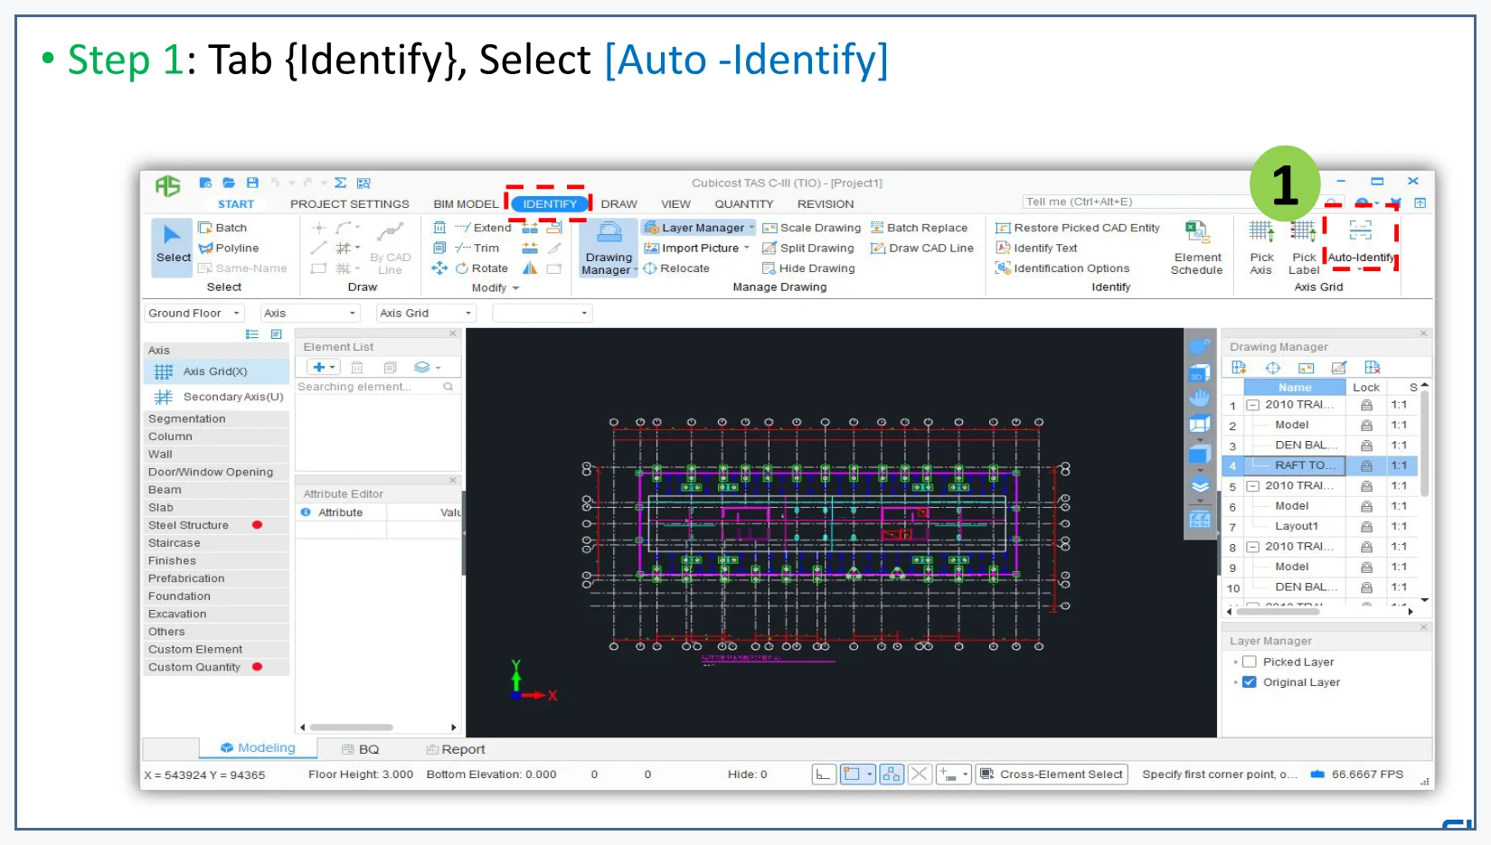
Jalankan Auto-Identify
Periksa axis yang terbentuk terhadap
garis dan label sumber.
Auto-Identify di atas denah axis grid.
Notes:
[Sources]
Local Cubicost Learning Centre: src/data/tas/index.js · axis-grid
Embedded asset: public/tutorial/tas/processed/page-032.png
[/Sources]

Slide 57
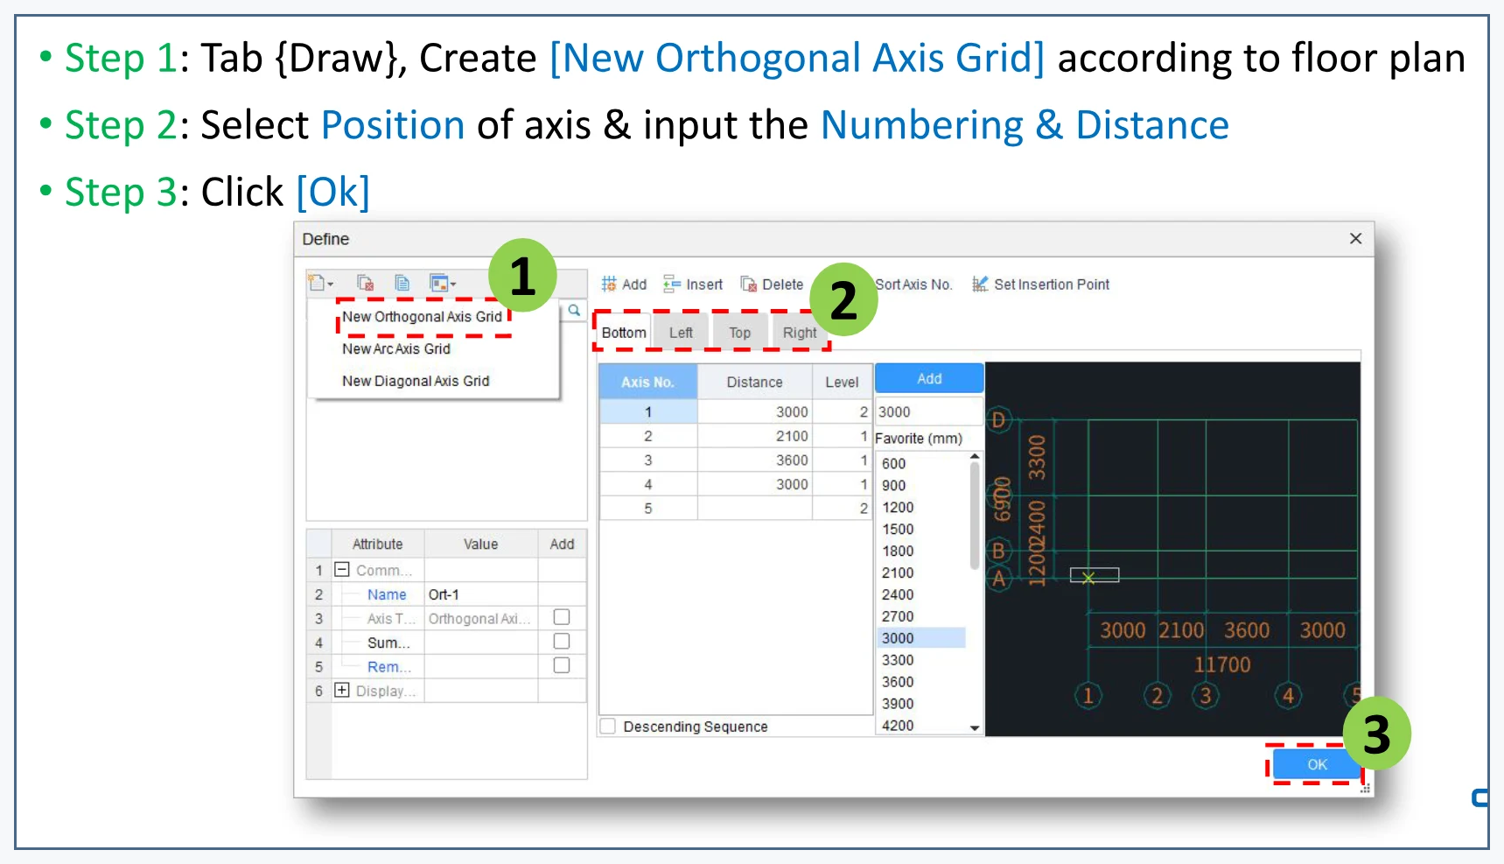
Buat axis orthogonal secara manual
Gunakan Draw > New Orthogonal
Axis Grid, masukkan numbering dan
distance, tentukan posisi, lalu pilih
OK.
New Orthogonal Axis Grid dengan field
direction, numbering, dan distance.
Notes:
[Sources]
Local Cubicost Learning Centre: src/data/tas/index.js · axis-grid
Embedded asset: public/tutorial/tas/processed/page-034.png
[/Sources]

Slide 58
Membuat Axis Grid
Pastikan semua pemeriksaan berikut telah diselesaikan.
□ Tindakan utama telah diselesaikan
□ Data atau hasil telah dibandingkan dengan dokumen sumber
□ Hasil siap untuk langkah berikutnya
Notes:
[Sources]
Local Cubicost Learning Centre: src/data/tas/index.js · axis-grid
[/Sources]

Slide 59
Mengidentifikasi Pile Cap
Menghasilkan pile cap dari garis dan label yang dapat dikenali.
Prosedur
1. Pilih Pick Sideline
2. Pilih frame pile cap
3. Ambil label pile cap
4. Jalankan Auto-Identify dan periksa hasil
5. Tinjau kuantitas pile cap
Notes:
[Sources]
Local Cubicost Learning Centre: src/data/tas/index.js · identify-pile-caps
[/Sources]

Slide 60
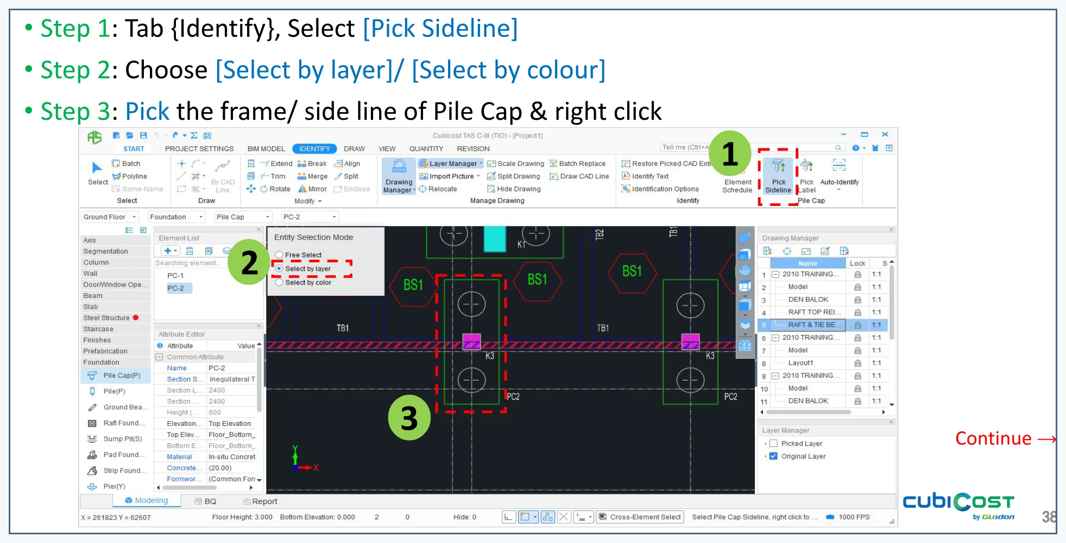
Pilih Pick Sideline
Gunakan pemilihan berdasarkan layer
atau colour pada CAD atau vector
PDF yang memiliki data garis.
Pick Sideline dan frame pile cap PC2 pada
denah.
Notes:
[Sources]
Local Cubicost Learning Centre: src/data/tas/index.js · identify-pile-caps
Embedded asset: public/tutorial/tas/processed/page-038.png
[/Sources]

Slide 61
Pilih frame pile cap
Ambil garis tepi pile cap yang
lengkap lalu konfirmasi pilihan.
Pick Sideline dan frame pile cap PC2 pada
denah.
Notes:
[Sources]
Local Cubicost Learning Centre: src/data/tas/index.js · identify-pile-caps
Embedded asset: public/tutorial/tas/processed/page-038.png
[/Sources]

Slide 62
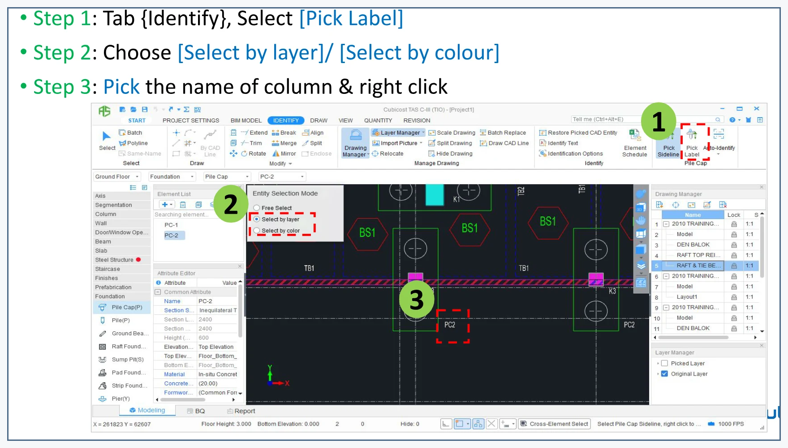
Ambil label pile cap
Gunakan Pick Label untuk memilih
nama elemen yang sesuai.
Pick Label dan teks PC2 pada denah pile
cap.
Notes:
[Sources]
Local Cubicost Learning Centre: src/data/tas/index.js · identify-pile-caps
Embedded asset: public/tutorial/tas/processed/page-039.png
[/Sources]

Slide 63
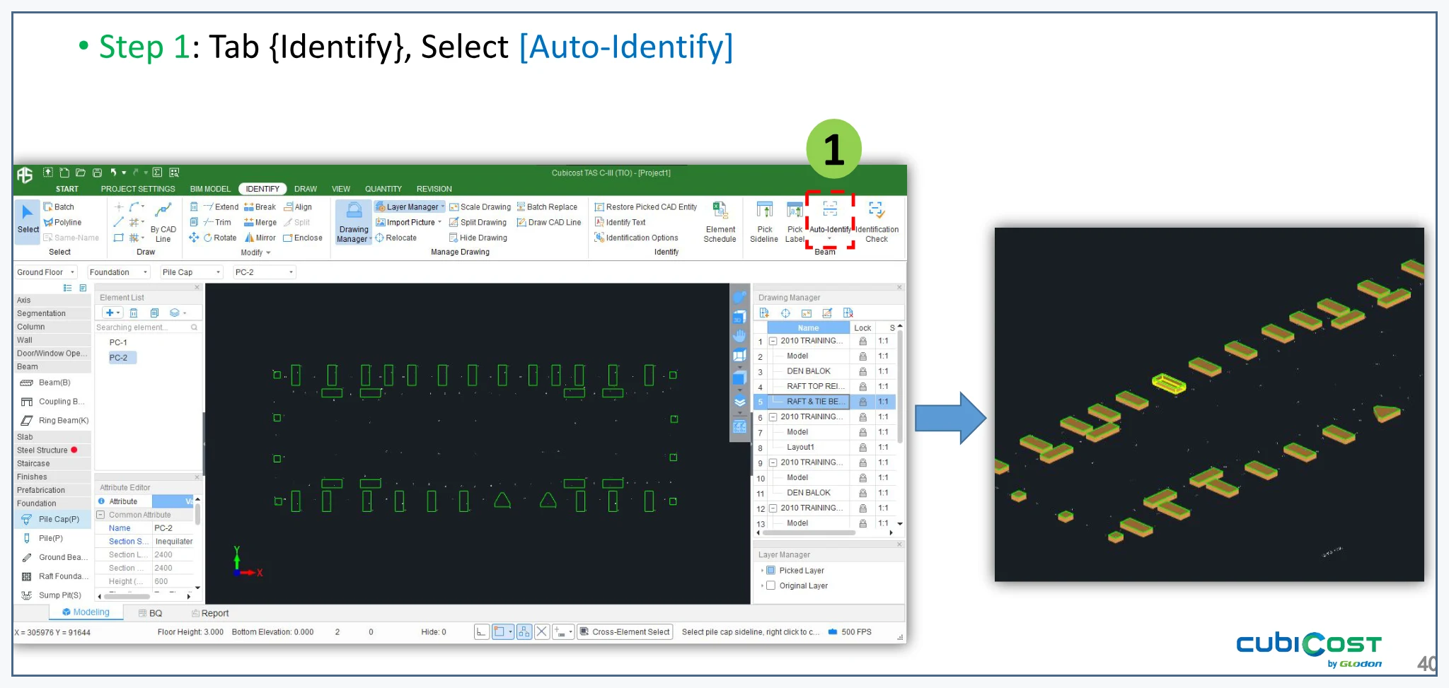
Jalankan Auto-Identify dan periksa hasil
Tinjau posisi serta ukuran pile cap
yang dihasilkan.
Auto-Identify dengan outline pile cap dan
hasil model 3D.
Notes:
[Sources]
Local Cubicost Learning Centre: src/data/tas/index.js · identify-pile-caps
Embedded asset: public/tutorial/tas/processed/page-040.png
[/Sources]

Slide 64
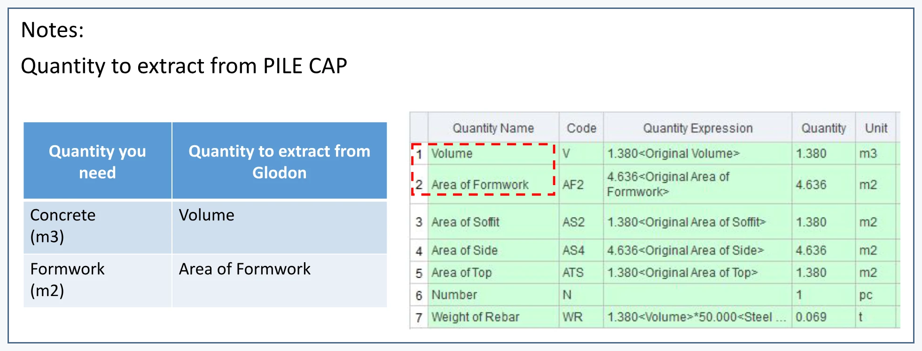
Tinjau kuantitas pile cap
Periksa Volume untuk beton dan Area
of Formwork untuk bekisting.
Tabel pile cap dengan Volume dan Area of
Formwork.
Notes:
[Sources]
Local Cubicost Learning Centre: src/data/tas/index.js · identify-pile-caps
Embedded asset: public/tutorial/tas/processed/page-041.png
[/Sources]

Slide 65
Mengidentifikasi Pile Cap
Pastikan semua pemeriksaan berikut telah diselesaikan.
□ Tindakan utama telah diselesaikan
□ Data atau hasil telah dibandingkan dengan dokumen sumber
□ Hasil siap untuk langkah berikutnya
Notes:
[Sources]
Local Cubicost Learning Centre: src/data/tas/index.js · identify-pile-caps
[/Sources]

Slide 66
Mengidentifikasi Kolom
Menghasilkan kolom dan memeriksa model tiga dimensinya.
Prosedur
1. Kenali tipe kolom yang relevan
2. Pilih outline dengan Pick Sideline
3. Pilih nama dengan Pick Label
4. Jalankan Auto-Identify
5. Periksa kolom dalam 3D
Notes:
[Sources]
Local Cubicost Learning Centre: src/data/tas/index.js · identify-columns
[/Sources]

Slide 67
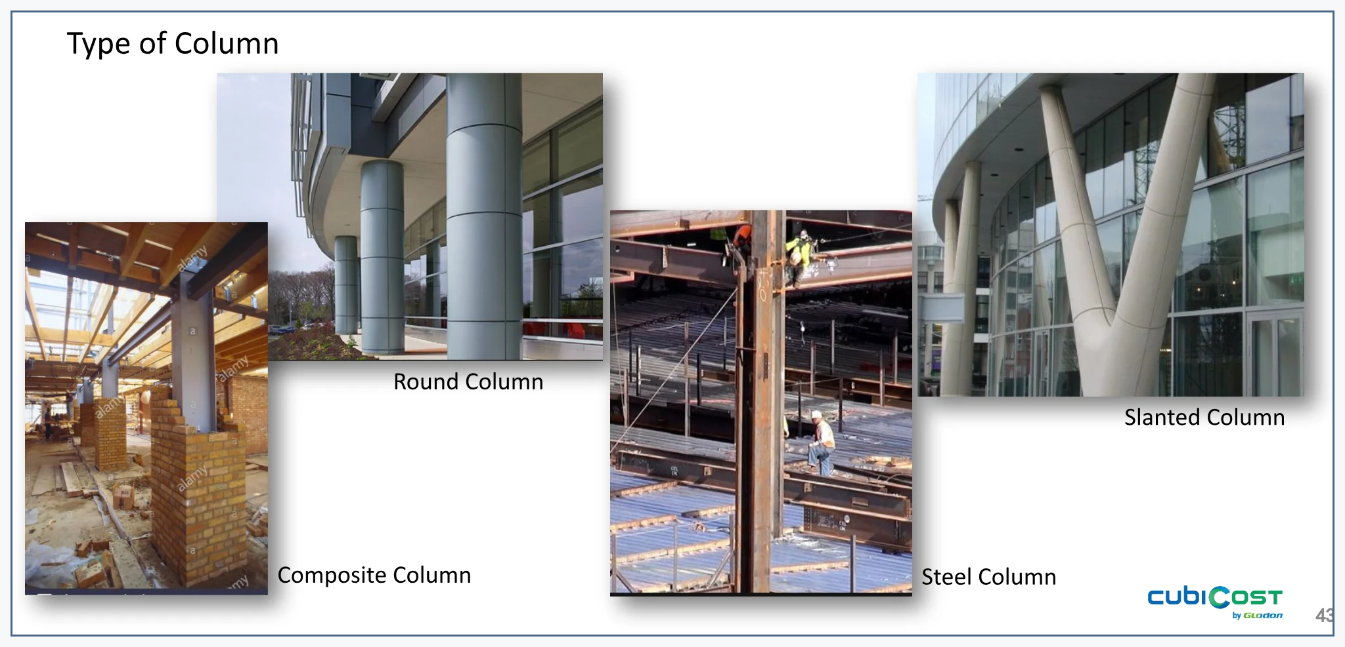
Kenali tipe kolom yang relevan
Contoh manual mencakup round,
slanted, composite, dan steel column.
Contoh composite, round, steel, dan
slanted column.
Notes:
[Sources]
Local Cubicost Learning Centre: src/data/tas/index.js · identify-columns
Embedded asset: public/tutorial/tas/processed/page-043.png
[/Sources]

Slide 68
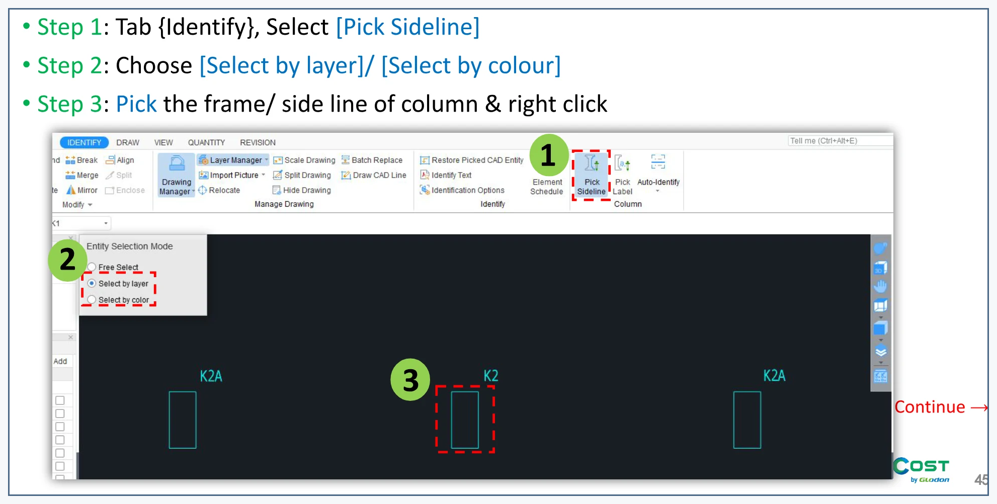
Pilih outline dengan Pick Sideline
Gunakan layer atau colour yang
hanya memuat garis pembentuk
kolom.
Pick Sideline dan outline kolom K2 pada
denah.
Notes:
[Sources]
Local Cubicost Learning Centre: src/data/tas/index.js · identify-columns
Embedded asset: public/tutorial/tas/processed/page-045.png
[/Sources]

Slide 69
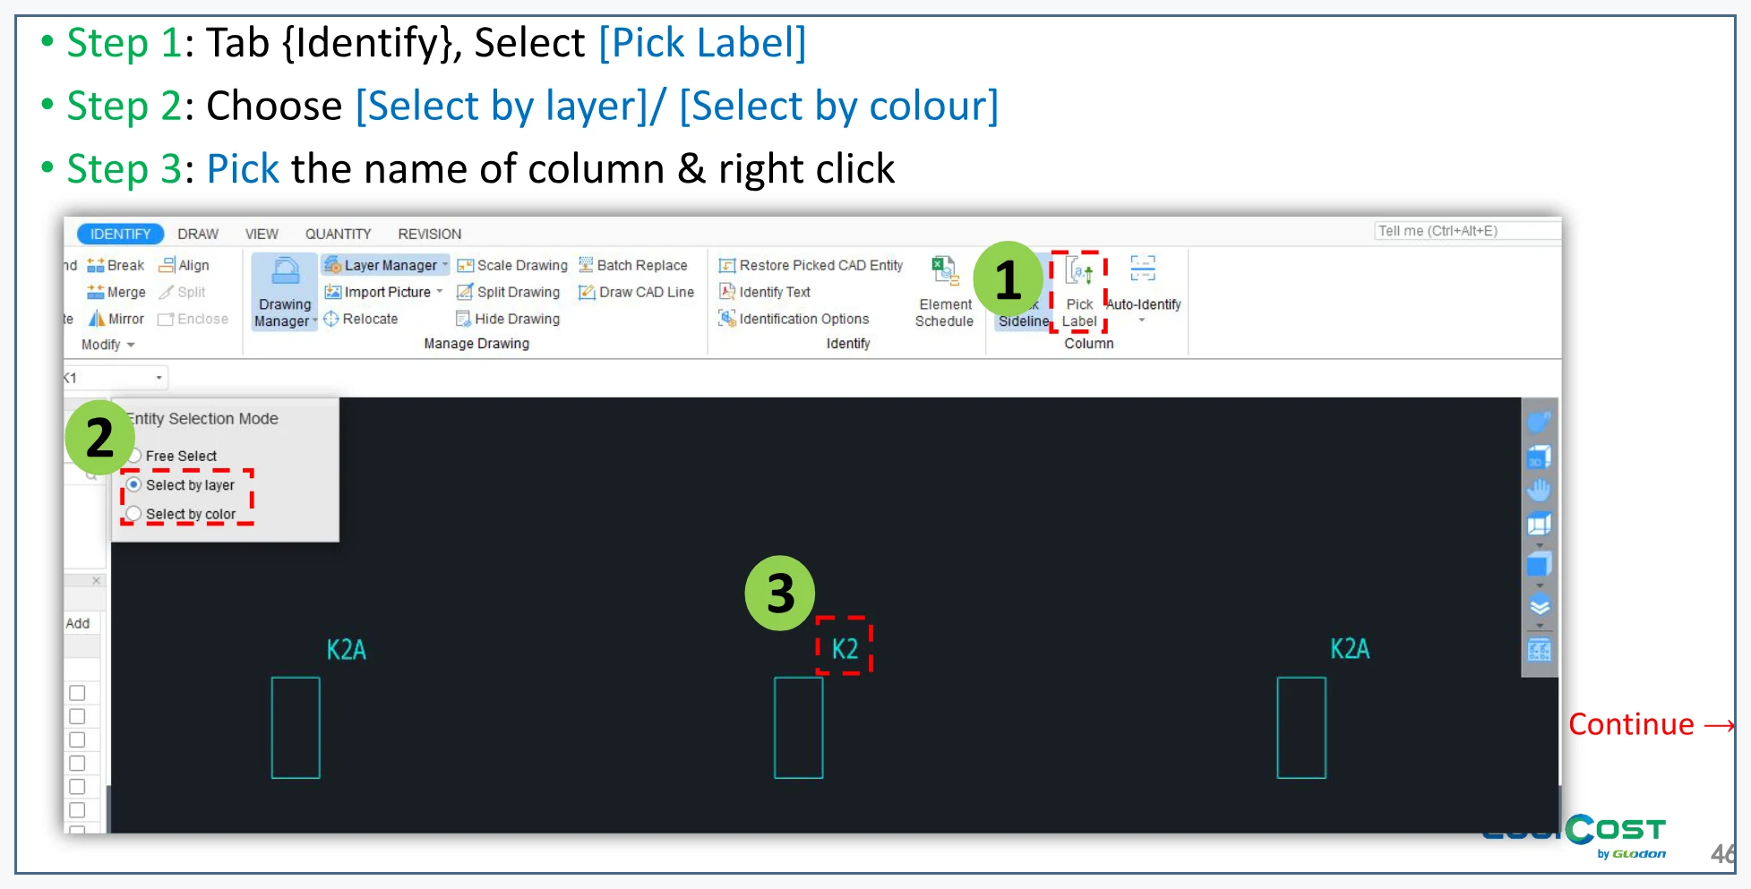
Pilih nama dengan Pick Label
Ambil label kolom yang berpasangan
dengan outline terpilih.
Pick Label dan teks K2 pada denah kolom.
Notes:
[Sources]
Local Cubicost Learning Centre: src/data/tas/index.js · identify-columns
Embedded asset: public/tutorial/tas/processed/page-046.png
[/Sources]

Slide 70
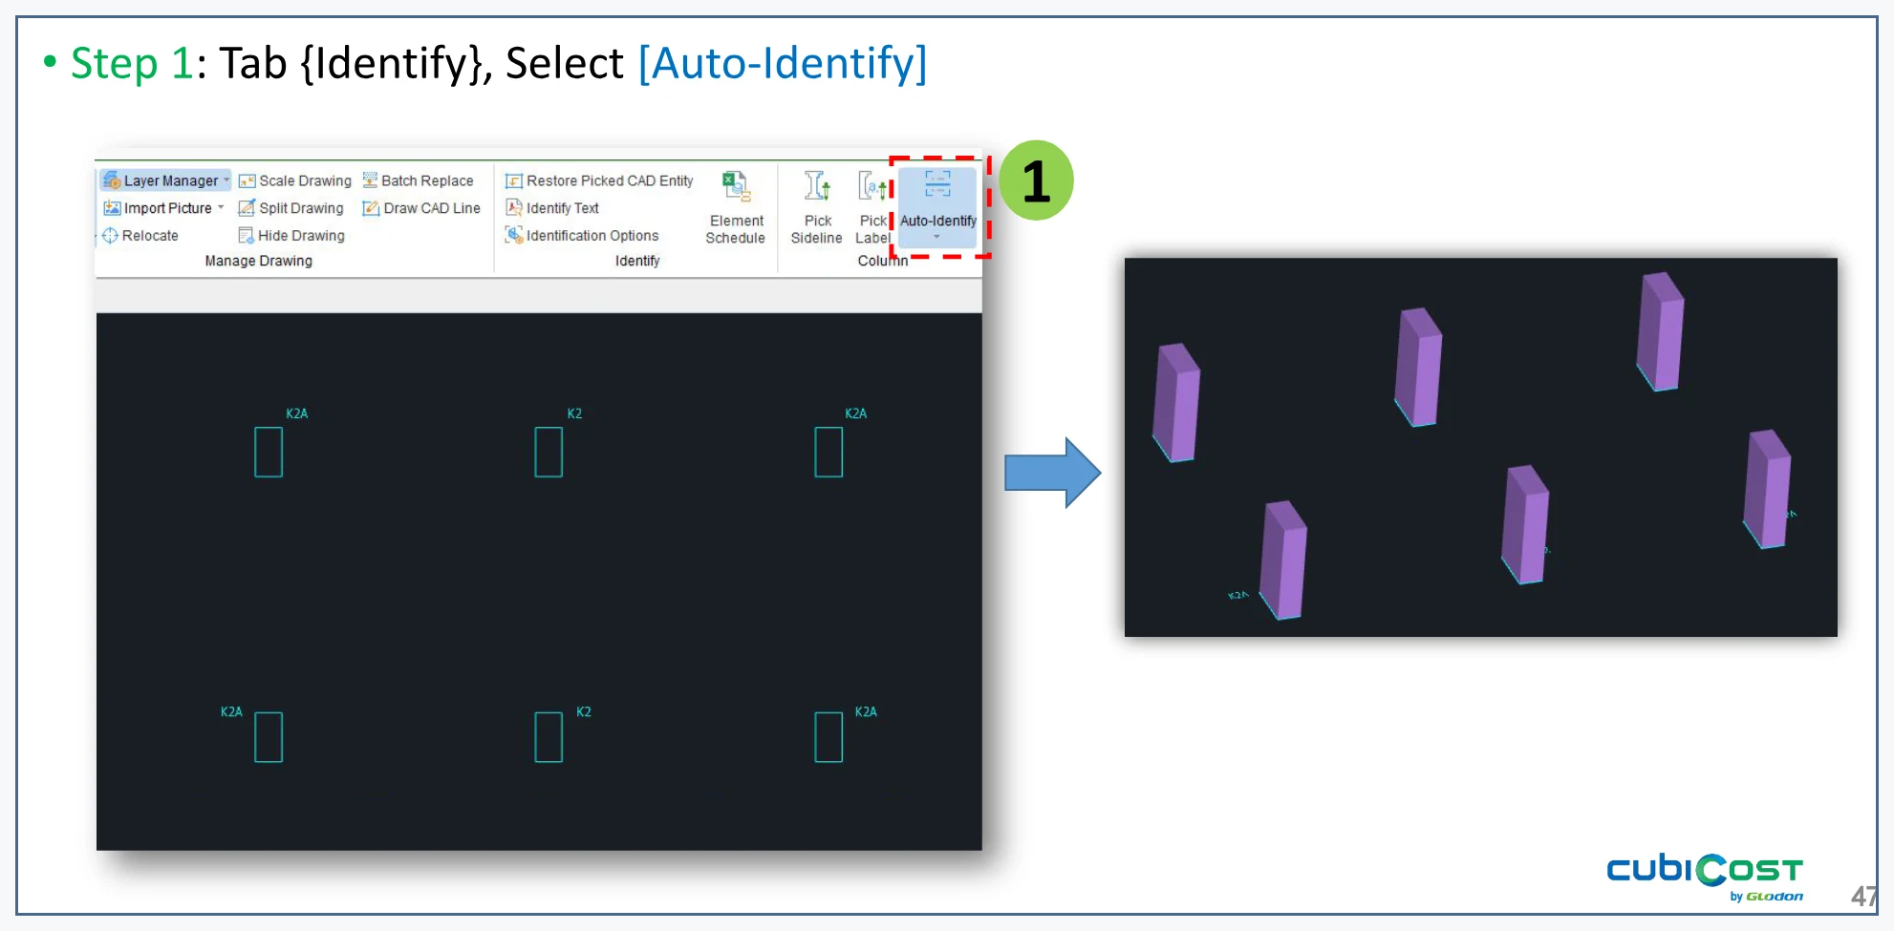
Jalankan Auto-Identify
Hasilkan elemen setelah garis dan
label selesai dipilih.
Auto-Identify dengan outline dan hasil
kolom 3D berwarna ungu.
Notes:
[Sources]
Local Cubicost Learning Centre: src/data/tas/index.js · identify-columns
Embedded asset: public/tutorial/tas/processed/page-047.png
[/Sources]

Slide 71
Periksa kolom dalam 3D
Tinjau posisi, ukuran, dan lantai pada
model yang dihasilkan.
Auto-Identify dengan outline dan hasil
kolom 3D berwarna ungu.
Notes:
[Sources]
Local Cubicost Learning Centre: src/data/tas/index.js · identify-columns
Embedded asset: public/tutorial/tas/processed/page-047.png
[/Sources]

Slide 72
Mengidentifikasi Kolom
Pastikan semua pemeriksaan berikut telah diselesaikan.
□ Tindakan utama telah diselesaikan
□ Data atau hasil telah dibandingkan dengan dokumen sumber
□ Hasil siap untuk langkah berikutnya
Notes:
[Sources]
Local Cubicost Learning Centre: src/data/tas/index.js · identify-columns
[/Sources]

Slide 73
Mengidentifikasi dan Memeriksa Balok
Menghasilkan balok, memperbaiki kesalahan, dan memeriksa kuantitasnya.
Prosedur
1. Pilih beam lines dengan Pick Sideline
2. Pilih label dengan Pick Label
3. Jalankan Auto-Identify
4. Lakukan Identification Check
5. Tinjau kuantitas balok
Notes:
[Sources]
Local Cubicost Learning Centre: src/data/tas/index.js · identify-beams
[/Sources]

Slide 74
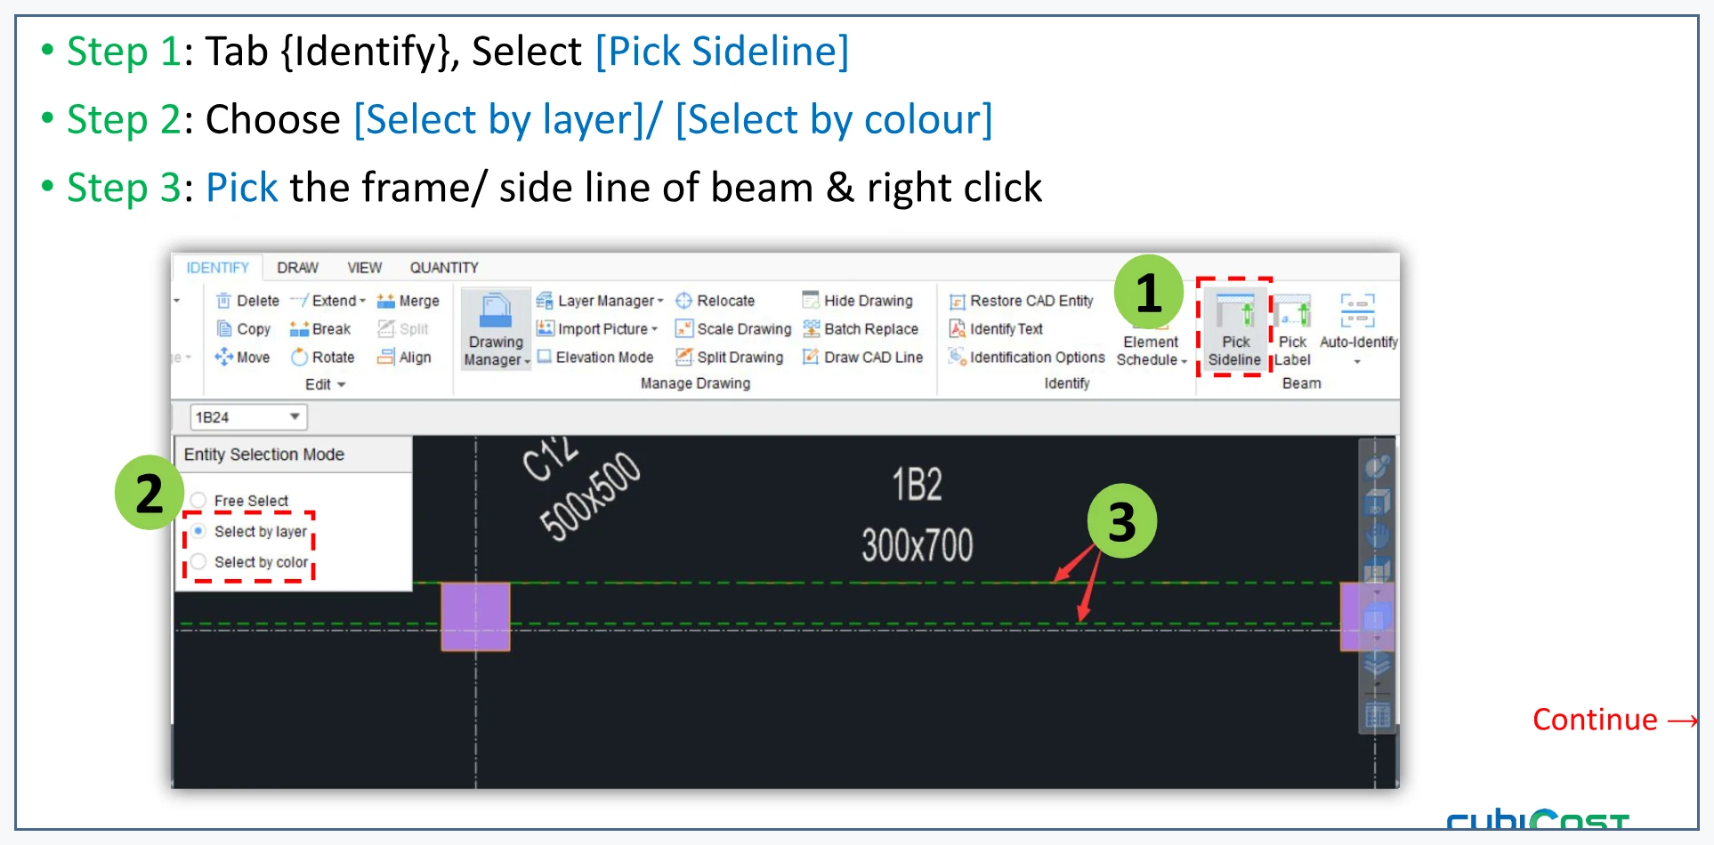
Pilih beam lines dengan Pick Sideline
Gunakan layer atau colour yang
sesuai untuk mengambil garis tepi
balok.
Pick Sideline dan garis batas balok pada
denah.
Notes:
[Sources]
Local Cubicost Learning Centre: src/data/tas/index.js · identify-beams
Embedded asset: public/tutorial/tas/processed/page-050.png
[/Sources]

Slide 75
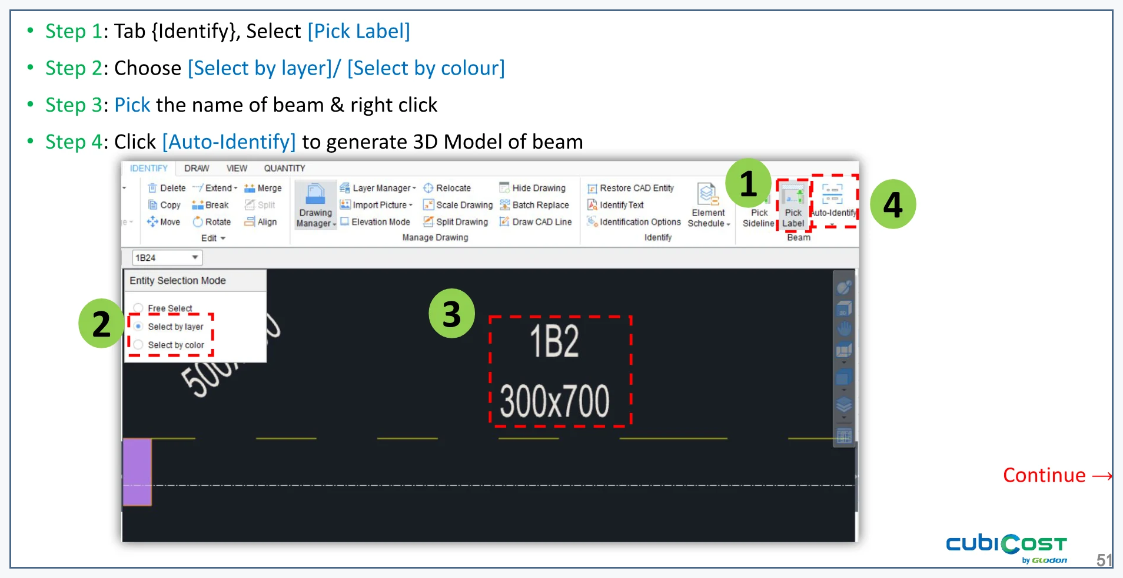
Pilih label dengan Pick Label
Ambil nama balok yang berkaitan
dengan garis terpilih.
Pick Label, label 1B2 300x700, dan
Auto-Identify.
Notes:
[Sources]
Local Cubicost Learning Centre: src/data/tas/index.js · identify-beams
Embedded asset: public/tutorial/tas/processed/page-051.png
[/Sources]

Slide 76
Jalankan Auto-Identify
Hasilkan model balok setelah data
garis dan label lengkap.
Pick Label, label 1B2 300x700, dan
Auto-Identify.
Notes:
[Sources]
Local Cubicost Learning Centre: src/data/tas/index.js · identify-beams
Embedded asset: public/tutorial/tas/processed/page-051.png
[/Sources]

Slide 77
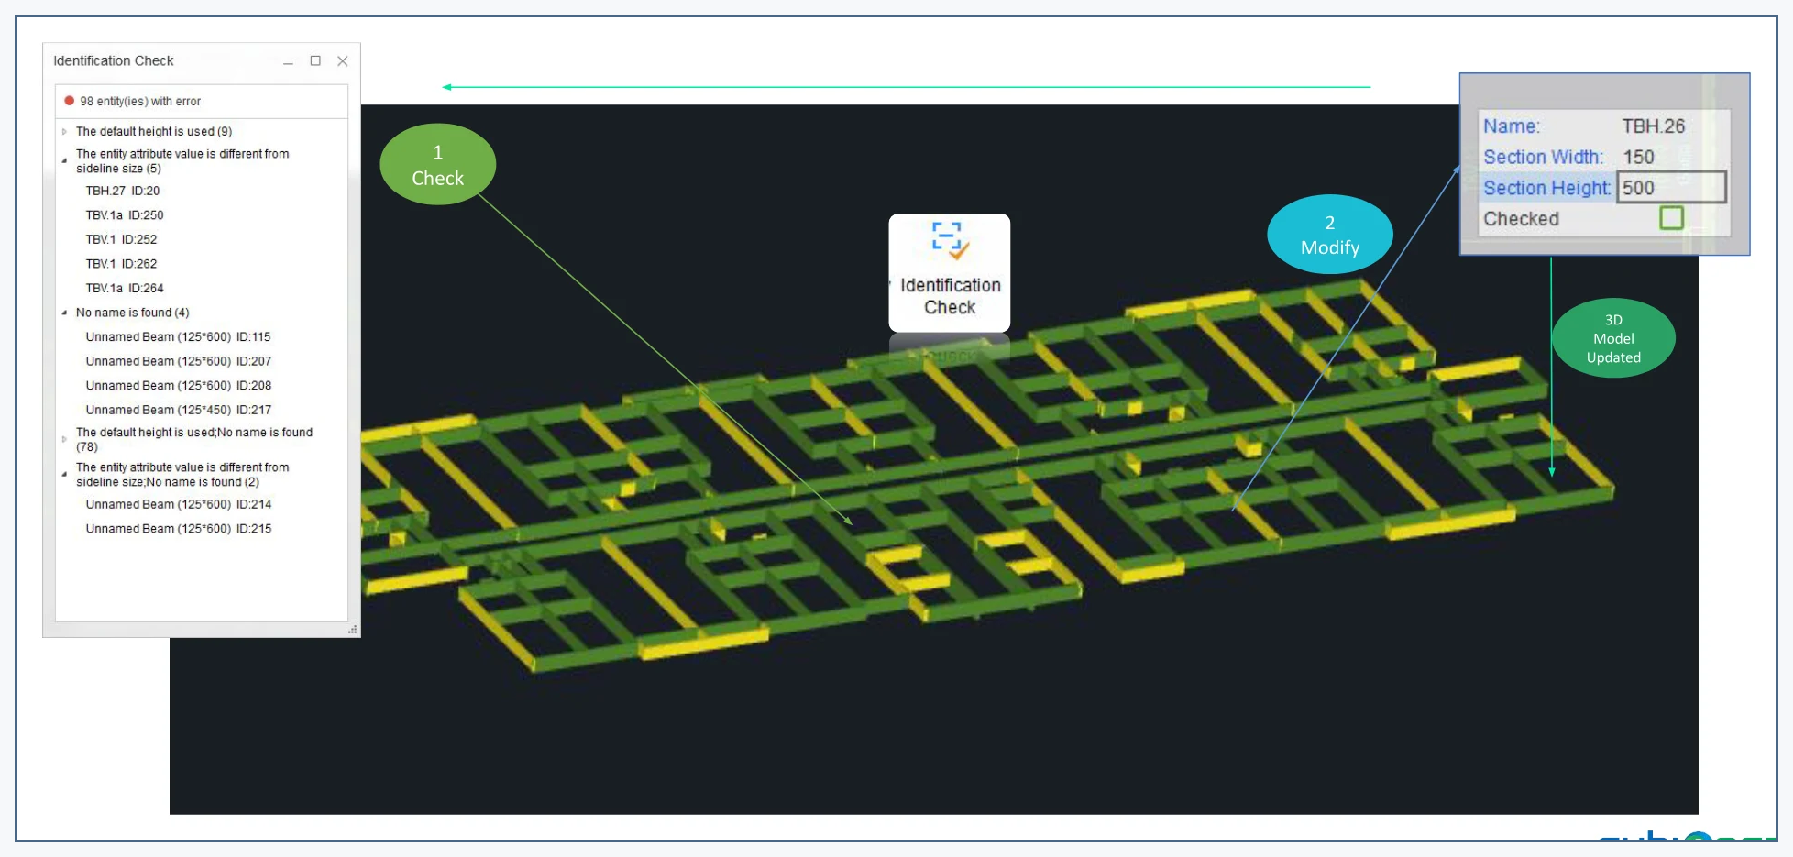
Lakukan Identification Check
Periksa, ubah elemen yang salah, lalu
konfirmasi pembaruan model 3D.
Identification Check, daftar error, Attribute
Editor, dan model balok 3D.
Notes:
[Sources]
Local Cubicost Learning Centre: src/data/tas/index.js · identify-beams
Embedded asset: public/tutorial/tas/processed/page-052.png
[/Sources]

Slide 78
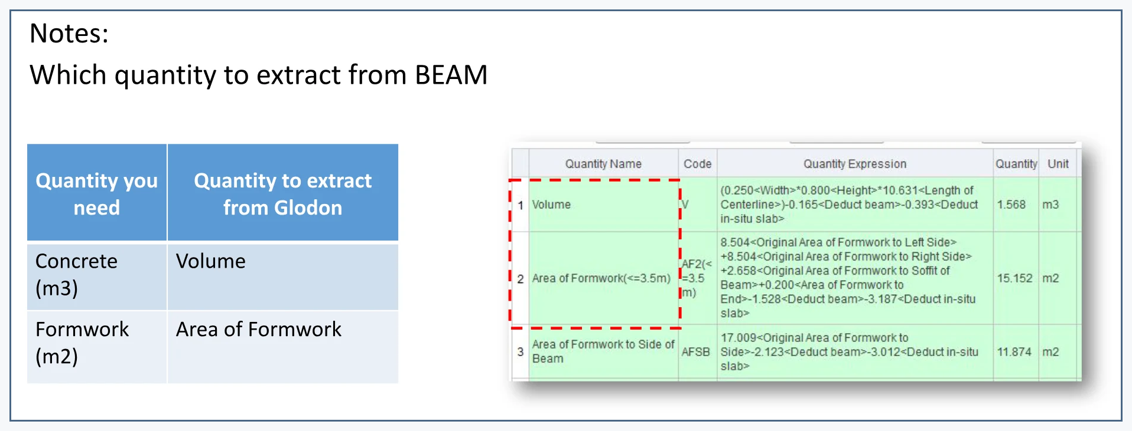
Tinjau kuantitas balok
Periksa Volume beton dan Area of
Formwork.
Tabel balok dengan Volume dan Area of
Formwork.
Notes:
[Sources]
Local Cubicost Learning Centre: src/data/tas/index.js · identify-beams
Embedded asset: public/tutorial/tas/processed/page-053.png
[/Sources]

Slide 79
Mengidentifikasi dan Memeriksa Balok
Pastikan semua pemeriksaan berikut telah diselesaikan.
□ Tindakan utama telah diselesaikan
□ Data atau hasil telah dibandingkan dengan dokumen sumber
□ Hasil siap untuk langkah berikutnya
Notes:
[Sources]
Local Cubicost Learning Centre: src/data/tas/index.js · identify-beams
[/Sources]

Slide 80
Mengidentifikasi Pelat dan Slab Opening
Menghasilkan pelat dan opening dengan ketebalan serta batas yang benar.
Prosedur
1. Kenali tipe pelat
2. Ambil label pelat
3. Pilih Slab Opening Line
4. Jalankan Identify Slab
5. Periksa hasil dan kuantitas
Notes:
[Sources]
Local Cubicost Learning Centre: src/data/tas/index.js · identify-slabs
[/Sources]

Slide 81
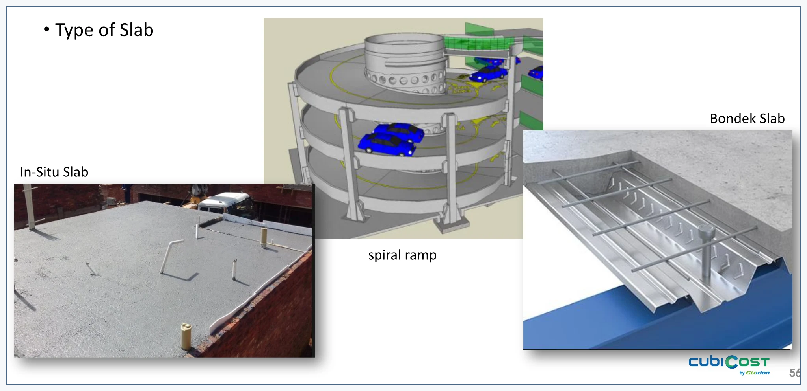
Kenali tipe pelat
Contoh manual mencakup in-situ
slab, bondek slab, dan spiral ramp.
Contoh in-situ slab, spiral ramp, dan
bondek slab.
Notes:
[Sources]
Local Cubicost Learning Centre: src/data/tas/index.js · identify-slabs
Embedded asset: public/tutorial/tas/processed/page-056.png
[/Sources]

Slide 82
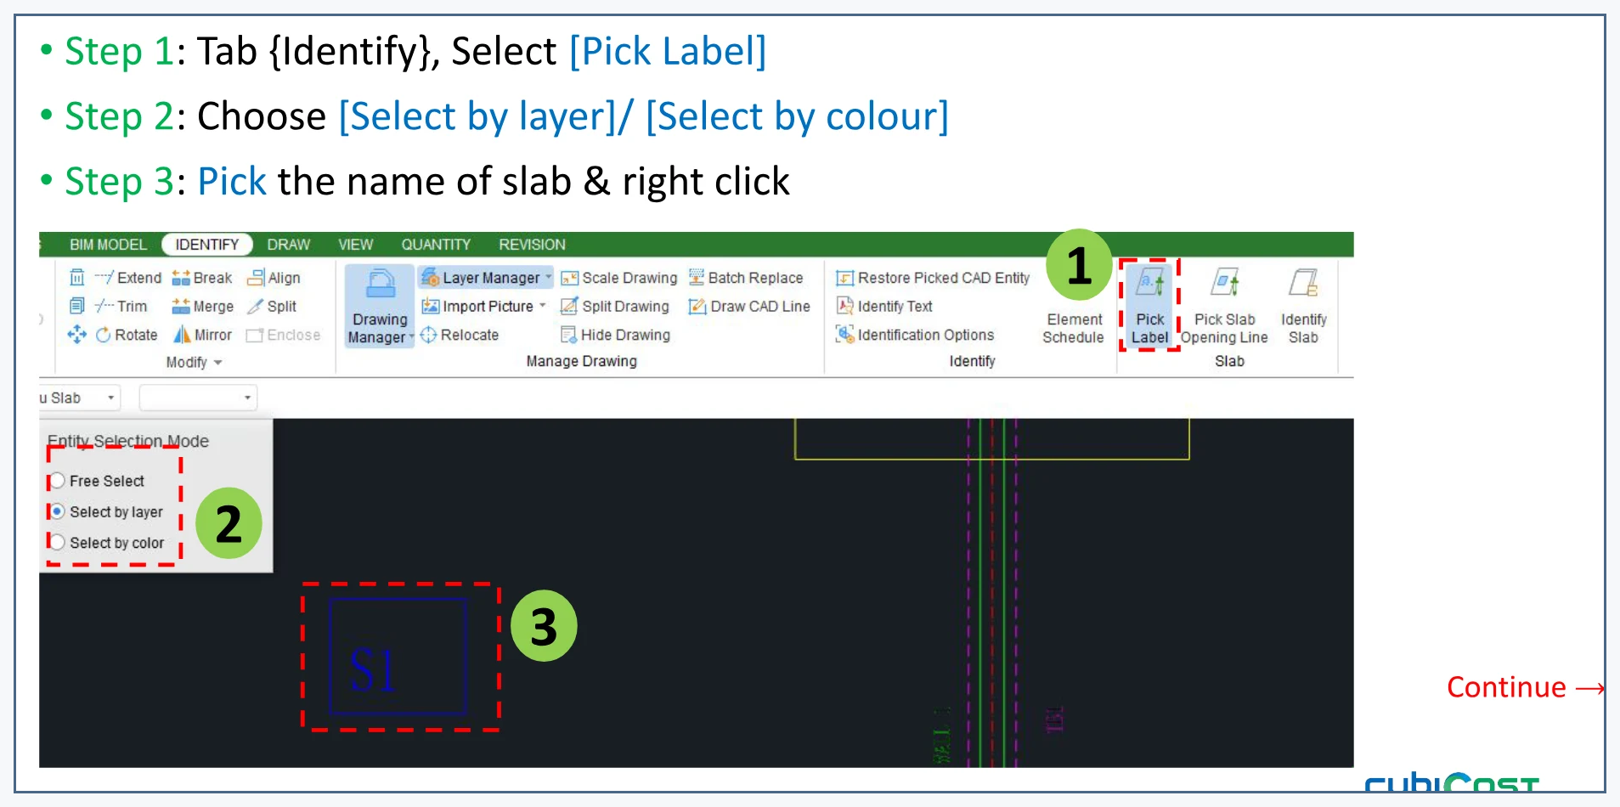
Ambil label pelat
Gunakan Pick Label berdasarkan layer
atau colour.
Pick Label dan label pelat S1 pada denah.
Notes:
[Sources]
Local Cubicost Learning Centre: src/data/tas/index.js · identify-slabs
Embedded asset: public/tutorial/tas/processed/page-057.png
[/Sources]

Slide 83
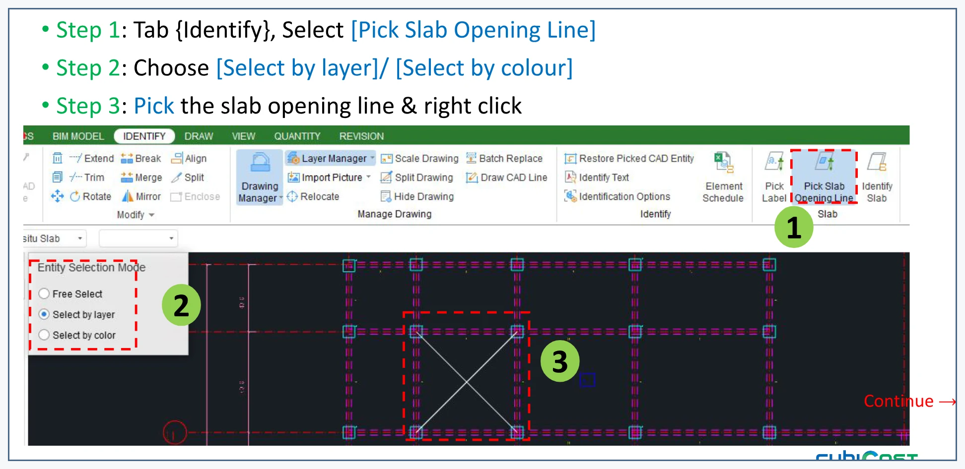
Pilih Slab Opening Line
Ambil boundary opening berdasarkan
layer atau colour lalu konfirmasi.
Pick Slab Opening Line dan batas opening
pada denah.
Notes:
[Sources]
Local Cubicost Learning Centre: src/data/tas/index.js · identify-slabs
Embedded asset: public/tutorial/tas/processed/page-058.png
[/Sources]

Slide 84
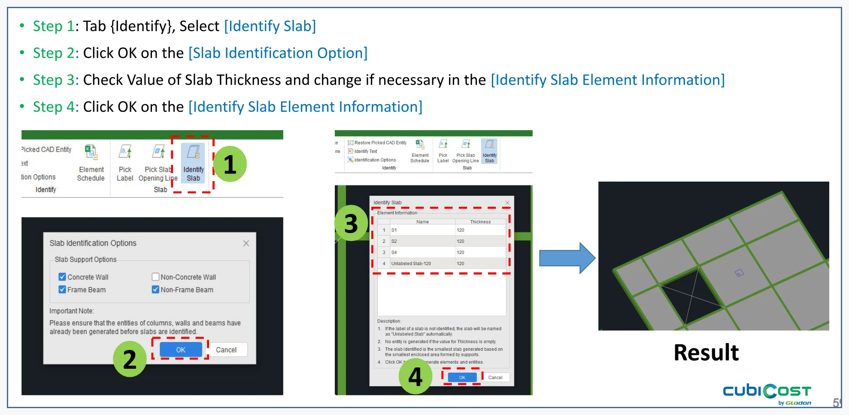
Jalankan Identify Slab
Tinjau Slab Identification Option serta
koreksi thickness bila diperlukan.
Identify Slab, identification options,
thickness table, dan model 3D.
Notes:
[Sources]
Local Cubicost Learning Centre: src/data/tas/index.js · identify-slabs
Embedded asset: public/tutorial/tas/processed/page-059.png
[/Sources]

Slide 85
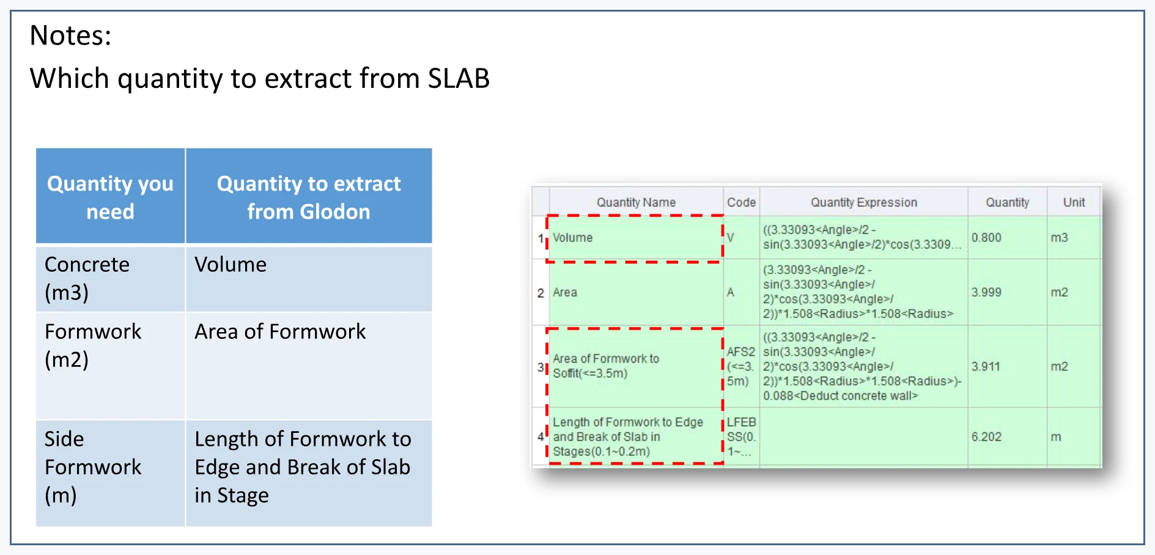
Periksa hasil dan kuantitas
Tinjau Volume, Area of Formwork,
dan panjang side formwork pada
edge atau break.
Tabel pelat dengan Volume, soffit
formwork, serta edge dan break lengths.
Notes:
[Sources]
Local Cubicost Learning Centre: src/data/tas/index.js · identify-slabs
Embedded asset: public/tutorial/tas/processed/page-060.png
[/Sources]

Slide 86
Mengidentifikasi Pelat dan Slab Opening
Pastikan semua pemeriksaan berikut telah diselesaikan.
□ Tindakan utama telah diselesaikan
□ Data atau hasil telah dibandingkan dengan dokumen sumber
□ Hasil siap untuk langkah berikutnya
Notes:
[Sources]
Local Cubicost Learning Centre: src/data/tas/index.js · identify-slabs
[/Sources]

Slide 87
Mengidentifikasi Dinding Struktur
Menghasilkan concrete wall dan meninjau kuantitas strukturnya.
Prosedur
1. Pilih Pick Concrete Wall Sideline
2. Pilih garis dinding struktur
3. Pilih nama dengan Pick Label
4. Jalankan Auto Identify
5. Tinjau kuantitas dinding struktur
Notes:
[Sources]
Local Cubicost Learning Centre: src/data/tas/index.js · identify-structural-walls
[/Sources]

Slide 88
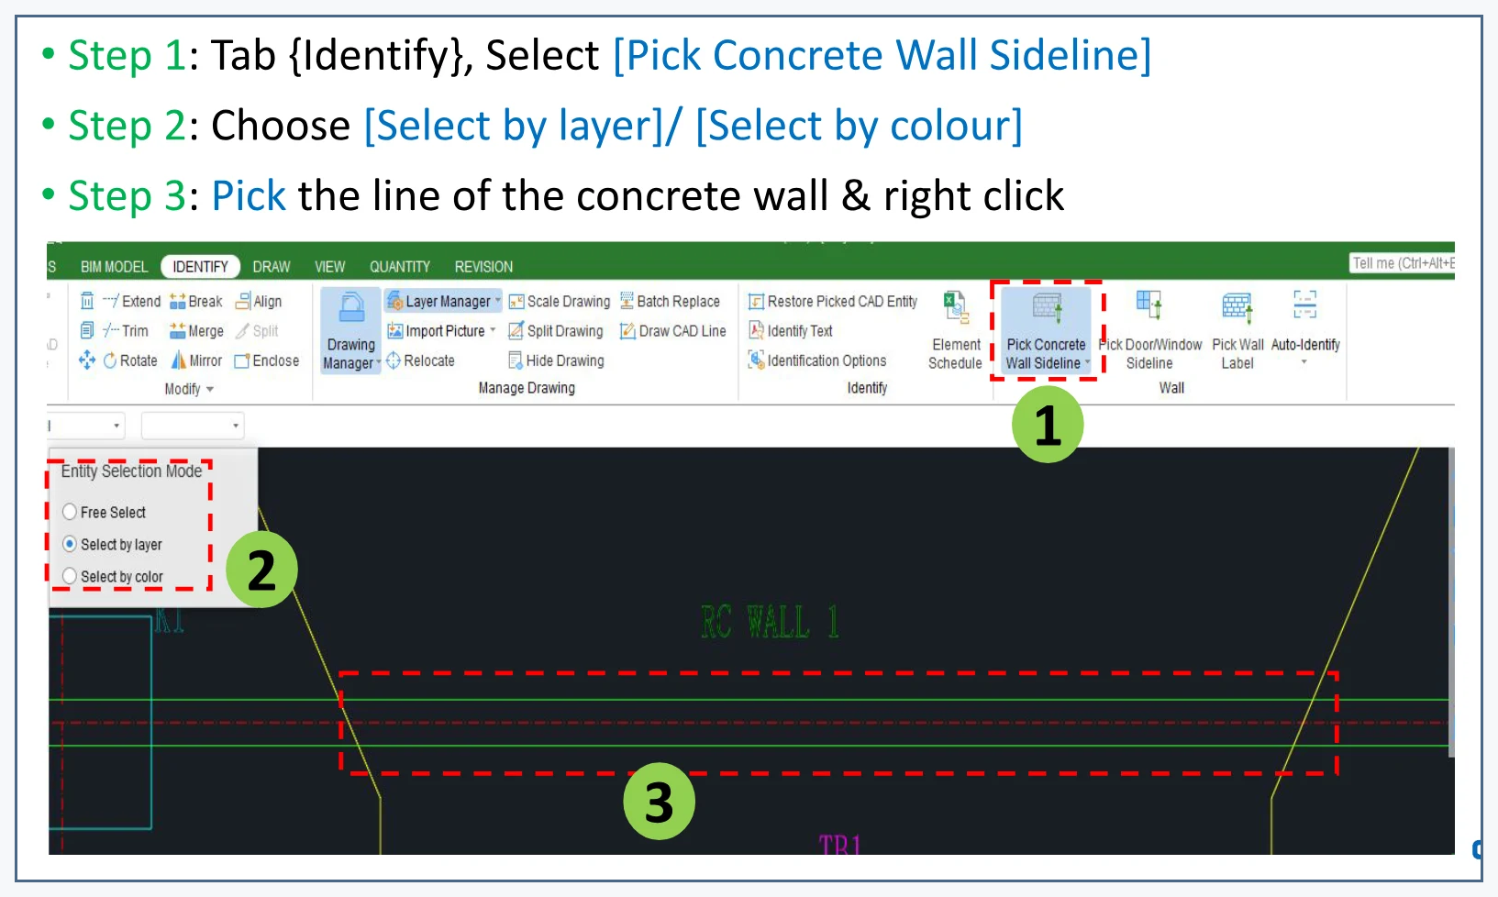
Pilih Pick Concrete Wall Sideline
Gunakan layer atau colour pada CAD
atau vector PDF yang memiliki data
garis.
Pick Concrete Wall Sideline dan garis
dinding struktur terpilih.
Notes:
[Sources]
Local Cubicost Learning Centre: src/data/tas/index.js · identify-structural-walls
Embedded asset: public/tutorial/tas/processed/page-065.png
[/Sources]

Slide 89
Pilih garis dinding struktur
Ambil garis concrete wall yang
lengkap lalu konfirmasi.
Pick Concrete Wall Sideline dan garis
dinding struktur terpilih.
Notes:
[Sources]
Local Cubicost Learning Centre: src/data/tas/index.js · identify-structural-walls
Embedded asset: public/tutorial/tas/processed/page-065.png
[/Sources]

Slide 90
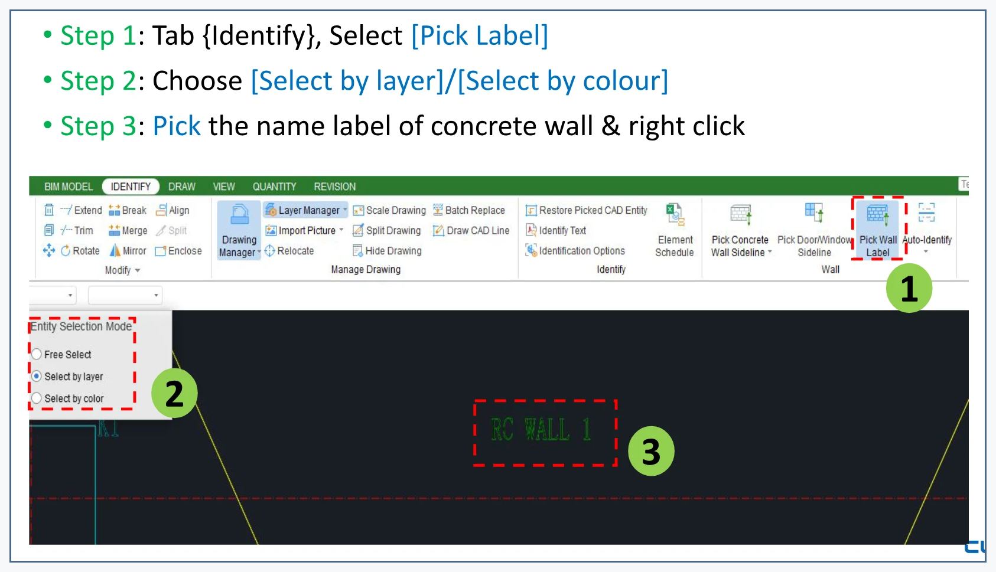
Pilih nama dengan Pick Label
Hubungkan label concrete wall
dengan garis terpilih.
Pick Wall Label dan teks RC WALL 1.
Notes:
[Sources]
Local Cubicost Learning Centre: src/data/tas/index.js · identify-structural-walls
Embedded asset: public/tutorial/tas/processed/page-066.png
[/Sources]

Slide 91
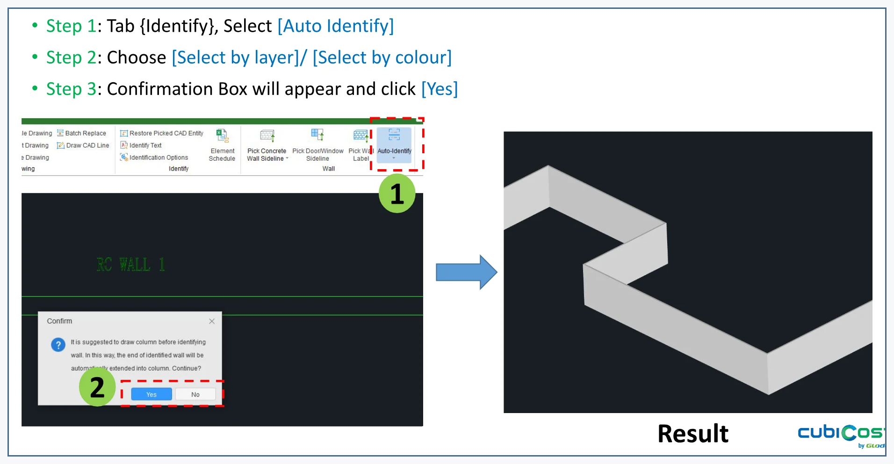
Jalankan Auto Identify
Konfirmasi kotak informasi dan
periksa dinding yang dihasilkan.
Auto-Identify, dialog konfirmasi, dan hasil
dinding 3D.
Notes:
[Sources]
Local Cubicost Learning Centre: src/data/tas/index.js · identify-structural-walls
Embedded asset: public/tutorial/tas/processed/page-067.png
[/Sources]

Slide 92
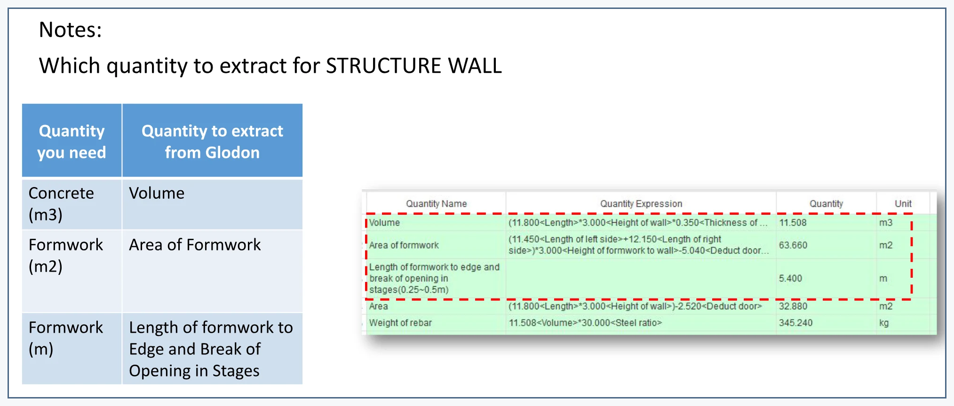
Tinjau kuantitas dinding struktur
Periksa Volume, Area of Formwork,
serta panjang bekisting pada edge
atau opening break bila relevan.
Tabel dinding struktur dengan concrete
dan formwork results.
Notes:
[Sources]
Local Cubicost Learning Centre: src/data/tas/index.js · identify-structural-walls
Embedded asset: public/tutorial/tas/processed/page-068.png
[/Sources]

Slide 93
Mengidentifikasi Dinding Struktur
Pastikan semua pemeriksaan berikut telah diselesaikan.
□ Tindakan utama telah diselesaikan
□ Data atau hasil telah dibandingkan dengan dokumen sumber
□ Hasil siap untuk langkah berikutnya
Notes:
[Sources]
Local Cubicost Learning Centre: src/data/tas/index.js · identify-structural-walls
[/Sources]

Slide 94
Mengidentifikasi Dinding Arsitektur
Menghasilkan masonry wall dan meninjau luasnya.
Prosedur
1. Bedakan dinding arsitektur dan struktur
2. Pilih masonry wall sideline
3. Ambil opening dan label
4. Jalankan Auto Identify
5. Tinjau luas dinding
Notes:
[Sources]
Local Cubicost Learning Centre: src/data/tas/index.js · identify-architectural-walls
[/Sources]

Slide 95
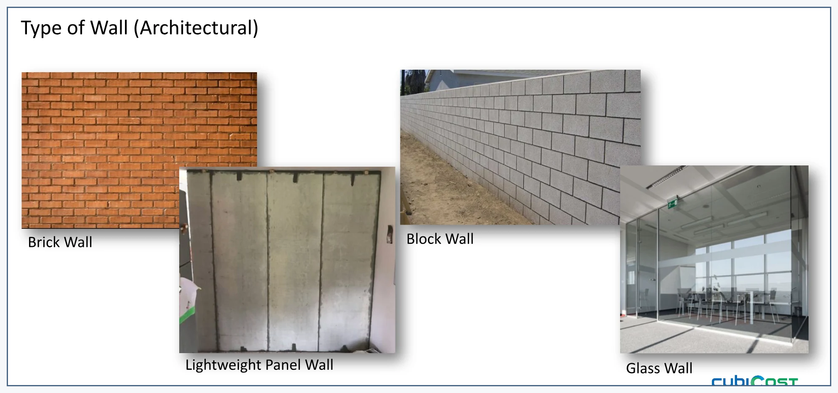
Bedakan dinding arsitektur dan struktur
Dinding masonry dilaporkan
berdasarkan area, bukan volume
beton.
Contoh brick wall, lightweight panel, block
wall, dan glass wall.
Notes:
[Sources]
Local Cubicost Learning Centre: src/data/tas/index.js · identify-architectural-walls
Embedded asset: public/tutorial/tas/processed/page-064.png
[/Sources]

Slide 96
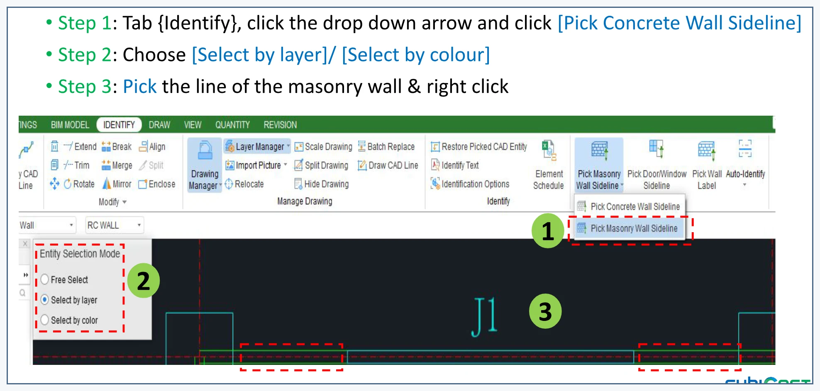
Pilih masonry wall sideline
Gunakan perintah sideline yang
sesuai dan pilih garis berdasarkan
layer atau colour.
Denah masonry wall dengan garis dinding
yang diberi sorotan.
Notes:
[Sources]
Local Cubicost Learning Centre: src/data/tas/index.js · identify-architectural-walls
Embedded asset: public/tutorial/tas/processed/page-069.png
[/Sources]

Slide 97
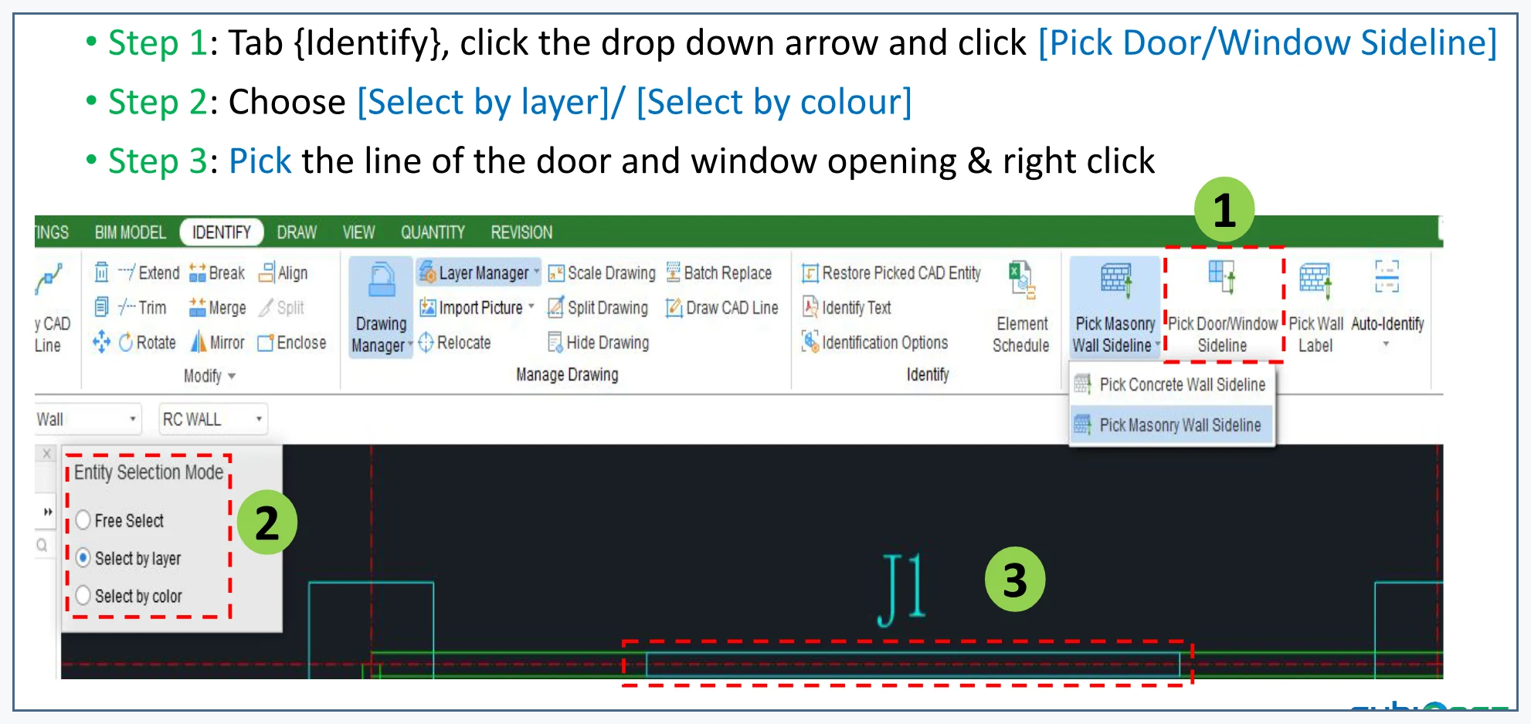
Ambil opening dan label
Gunakan Pick Door/Window Sideline
bila diperlukan, lalu pilih nama
dinding dengan Pick Label.
Kontrol identifikasi opening dan masonry
wall pada denah.
Notes:
[Sources]
Local Cubicost Learning Centre: src/data/tas/index.js · identify-architectural-walls
Embedded asset: public/tutorial/tas/processed/page-070.png
[/Sources]

Slide 98
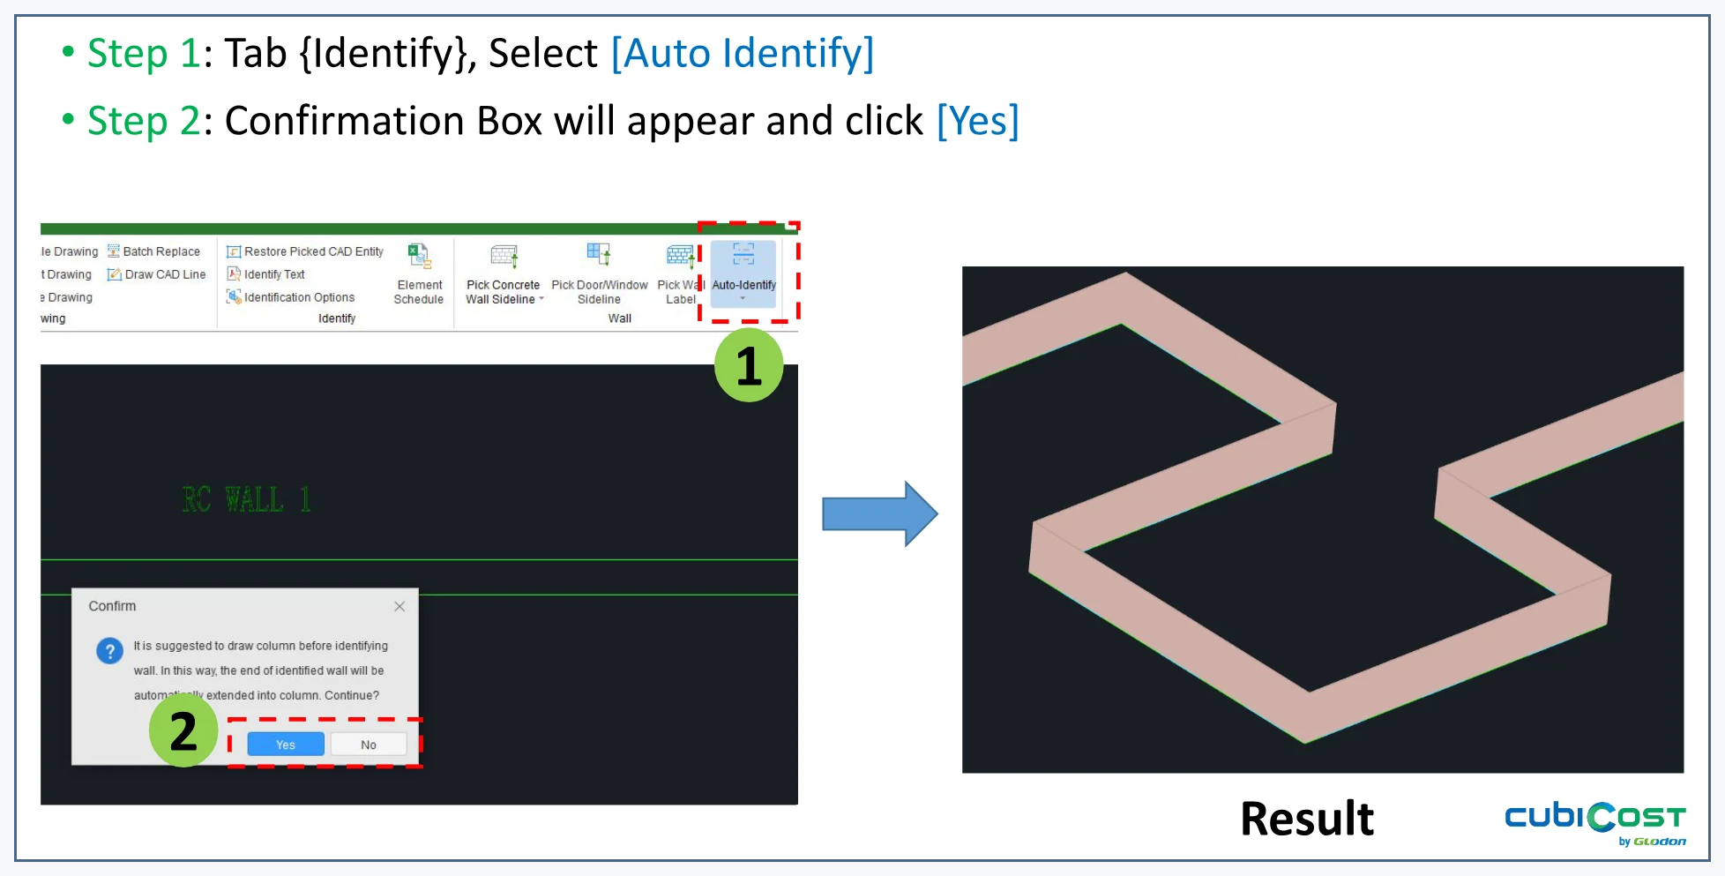
Jalankan Auto Identify
Konfirmasi identifikasi lalu periksa
dinding yang dihasilkan.
Attribute Editor dinding dan hasil model
yang teridentifikasi.
Notes:
[Sources]
Local Cubicost Learning Centre: src/data/tas/index.js · identify-architectural-walls
Embedded asset: public/tutorial/tas/processed/page-072.png
[/Sources]

Slide 99
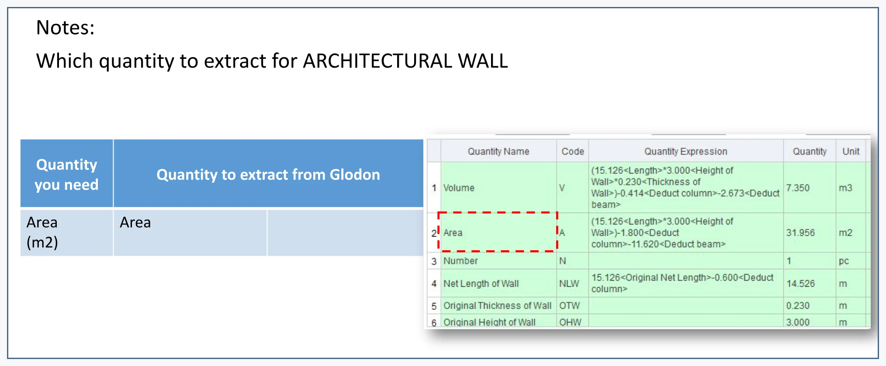
Tinjau luas dinding
Gunakan hasil Area untuk kuantitas
architectural wall.
Tabel dinding arsitektur dengan nilai Area.
Notes:
[Sources]
Local Cubicost Learning Centre: src/data/tas/index.js · identify-architectural-walls
Embedded asset: public/tutorial/tas/processed/page-073.png
[/Sources]

Slide 100
Mengidentifikasi Dinding Arsitektur
Pastikan semua pemeriksaan berikut telah diselesaikan.
□ Tindakan utama telah diselesaikan
□ Data atau hasil telah dibandingkan dengan dokumen sumber
□ Hasil siap untuk langkah berikutnya
Notes:
[Sources]
Local Cubicost Learning Centre: src/data/tas/index.js · identify-architectural-walls
[/Sources]

Slide 101
Mengidentifikasi Pintu dan Jendela
Membuat tipe opening dari schedule dan menempatkannya pada model.
Prosedur
1. Buka Identify Door and Windows Schedule
2. Petakan kolom schedule
3. Hasilkan tipe opening
4. Pilih label dan jalankan Auto Identify
5. Periksa hasil dan kuantitas
Notes:
[Sources]
Local Cubicost Learning Centre: src/data/tas/index.js · identify-openings
[/Sources]

Slide 102
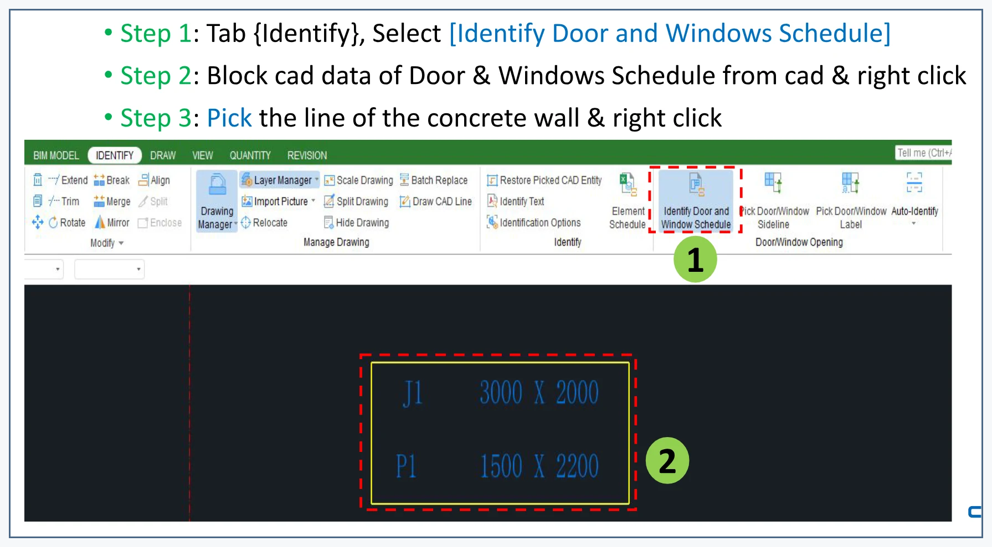
Buka Identify Door and Windows Schedule
Block-select seluruh CAD schedule
yang diperlukan lalu konfirmasi.
Schedule pintu dan jendela dengan area
tabel terpilih.
Notes:
[Sources]
Local Cubicost Learning Centre: src/data/tas/index.js · identify-openings
Embedded asset: public/tutorial/tas/processed/page-077.png
[/Sources]

Slide 103
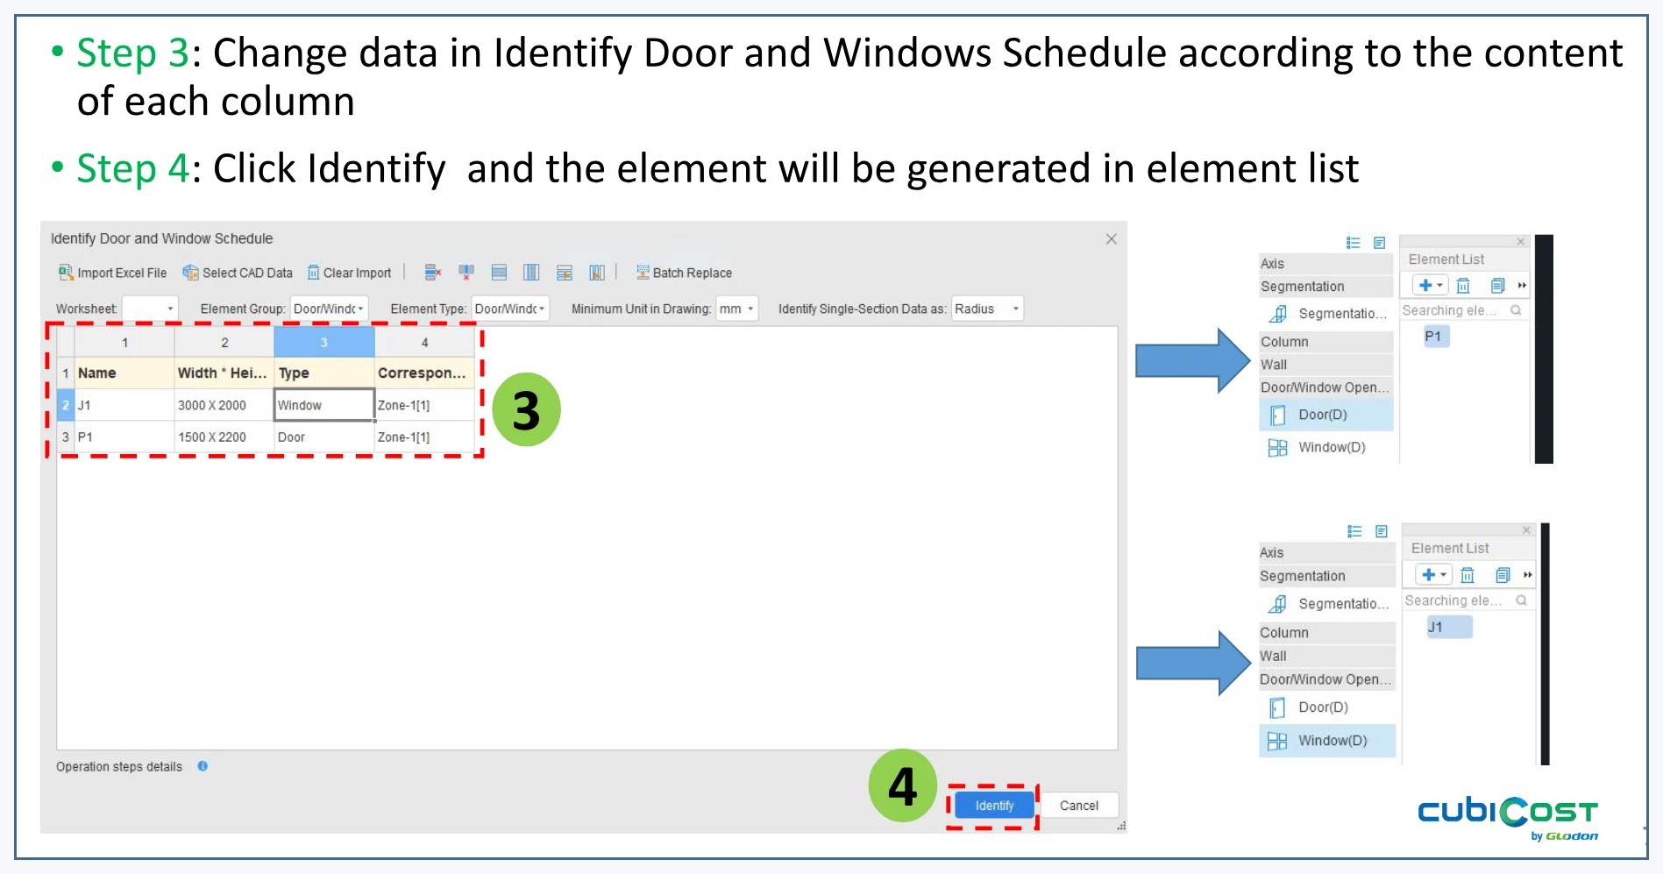
Petakan kolom schedule
Cocokkan setiap kolom tabel dengan
field yang tepat sebelum memilih
Identify.
Dialog pemetaan kolom schedule pintu
dan jendela.
Notes:
[Sources]
Local Cubicost Learning Centre: src/data/tas/index.js · identify-openings
Embedded asset: public/tutorial/tas/processed/page-078.png
[/Sources]

Slide 104
Hasilkan tipe opening
Pastikan tipe pintu dan jendela
muncul pada element list.
Dialog pemetaan kolom schedule pintu
dan jendela.
Notes:
[Sources]
Local Cubicost Learning Centre: src/data/tas/index.js · identify-openings
Embedded asset: public/tutorial/tas/processed/page-078.png
[/Sources]

Slide 105

Pilih label dan jalankan Auto Identify
Gunakan Pick Door/Window Label
berdasarkan layer atau colour lalu
hasilkan opening.
Element List dengan tipe opening hasil
identifikasi.
Notes:
[Sources]
Local Cubicost Learning Centre: src/data/tas/index.js · identify-openings
Embedded asset: public/tutorial/tas/processed/page-080.png
[/Sources]

Slide 106

Periksa hasil dan kuantitas
Tinjau Area of Opening serta panjang
edge yang didokumentasikan.
Denah opening dengan label terpilih dan
hasil Auto Identify.
Notes:
[Sources]
Local Cubicost Learning Centre: src/data/tas/index.js · identify-openings
Embedded asset: public/tutorial/tas/processed/page-081.png
[/Sources]

Slide 107
Mengidentifikasi Pintu dan Jendela
Pastikan semua pemeriksaan berikut telah diselesaikan.
□ Tindakan utama telah diselesaikan
□ Data atau hasil telah dibandingkan dengan dokumen sumber
□ Hasil siap untuk langkah berikutnya
Notes:
[Sources]
Local Cubicost Learning Centre: src/data/tas/index.js · identify-openings
[/Sources]

Slide 108
Menerapkan dan Memperbarui Finishing
Mengimpor finish schedule, menerapkan finishing, dan memperbarui hasilnya.
Prosedur
1. Impor Finish Schedule
2. Tetapkan material texture
3. Terapkan finish dengan Point
4. Gunakan Regenerate Finish Entity
5. Periksa model dan kuantitas finishing
Notes:
[Sources]
Local Cubicost Learning Centre: src/data/tas/index.js · apply-finishes
[/Sources]

Slide 109

Impor Finish Schedule
Buka Draw > Finish Schedule, pilih file
Excel, petakan kolom, lalu pilih
Identify.
Excel Finish Schedule dan tabel pemetaan
atribut finish.
Notes:
[Sources]
Local Cubicost Learning Centre: src/data/tas/index.js · apply-finishes
Embedded asset: public/tutorial/tas/processed/page-085.png
[/Sources]

Slide 110

Tetapkan material texture
Pilih floor atau wall finishes dan
hubungkan texture yang diperlukan.
Attribute Editor finish dengan pilihan
material texture.
Notes:
[Sources]
Local Cubicost Learning Centre: src/data/tas/index.js · apply-finishes
Embedded asset: public/tutorial/tas/processed/page-086.png
[/Sources]

Slide 111

Terapkan finish dengan Point
Pilih room pada architecture plan
agar material diterapkan pada model
3D.
Denah ruang untuk penerapan finish
menggunakan Point.
Notes:
[Sources]
Local Cubicost Learning Centre: src/data/tas/index.js · apply-finishes
Embedded asset: public/tutorial/tas/processed/page-087.png
[/Sources]

Slide 112

Gunakan Regenerate Finish Entity
Perbarui finish entity setelah finishing
pada room berubah.
Model 3D dengan material finish pada
lantai dan dinding.
Notes:
[Sources]
Local Cubicost Learning Centre: src/data/tas/index.js · apply-finishes
Embedded asset: public/tutorial/tas/processed/page-088.png
[/Sources]

Slide 113

Periksa model dan kuantitas finishing
Tinjau pengaruh column, exposed
beam, room boundary, dan opening
pada hasil.
Regenerate Finish dan area model yang
diperbarui.
Notes:
[Sources]
Local Cubicost Learning Centre: src/data/tas/index.js · apply-finishes
Embedded asset: public/tutorial/tas/processed/page-089.png
[/Sources]

Slide 114
Menerapkan dan Memperbarui Finishing
Pastikan semua pemeriksaan berikut telah diselesaikan.
□ Tindakan utama telah diselesaikan
□ Data atau hasil telah dibandingkan dengan dokumen sumber
□ Hasil siap untuk langkah berikutnya
Notes:
[Sources]
Local Cubicost Learning Centre: src/data/tas/index.js · apply-finishes
[/Sources]

Slide 115
Menghitung dan Memeriksa Kuantitas
Menghitung cakupan yang tepat dan memvalidasi deduction secara visual.
Prosedur
1. Pilih Calculate atau Calculate Selected Entity
2. Tentukan lantai atau elemen
3. Jalankan perhitungan
4. Buka View Expression pada elemen 3D
5. Periksa dengan 3D Deduction
Notes:
[Sources]
Local Cubicost Learning Centre: src/data/tas/index.js · calculate-verify-quantity
[/Sources]

Slide 116

Pilih Calculate atau Calculate Selected Entity
Gunakan Calculate untuk cakupan
lantai atau opsi selected entity untuk
pemeriksaan terfokus.
Model Check dan daftar pemeriksaan
elemen.
Notes:
[Sources]
Local Cubicost Learning Centre: src/data/tas/index.js · calculate-verify-quantity
Embedded asset: public/tutorial/tas/processed/page-099.png
[/Sources]

Slide 117
Tentukan lantai atau elemen
Pastikan cakupan mencakup semua
perubahan yang perlu diperbarui.
Model Check dan daftar pemeriksaan
elemen.
Notes:
[Sources]
Local Cubicost Learning Centre: src/data/tas/index.js · calculate-verify-quantity
Embedded asset: public/tutorial/tas/processed/page-099.png
[/Sources]

Slide 118
Jalankan perhitungan
Tunggu hasil selesai diperbarui
sebelum memulai verifikasi.
Model Check dan daftar pemeriksaan
elemen.
Notes:
[Sources]
Local Cubicost Learning Centre: src/data/tas/index.js · calculate-verify-quantity
Embedded asset: public/tutorial/tas/processed/page-099.png
[/Sources]

Slide 119
Buka View Expression pada elemen 3D
Pilih model yang relevan dan tinjau
expression terbaru.
Model Check dan daftar pemeriksaan
elemen.
Notes:
[Sources]
Local Cubicost Learning Centre: src/data/tas/index.js · calculate-verify-quantity
Embedded asset: public/tutorial/tas/processed/page-099.png
[/Sources]

Slide 120
Periksa dengan 3D Deduction
Pastikan deduction fisik sesuai
dengan expression dan measurement
rule.
Model Check dan daftar pemeriksaan
elemen.
Notes:
[Sources]
Local Cubicost Learning Centre: src/data/tas/index.js · calculate-verify-quantity
Embedded asset: public/tutorial/tas/processed/page-099.png
[/Sources]

Slide 121
Menghitung dan Memeriksa Kuantitas
Pastikan semua pemeriksaan berikut telah diselesaikan.
□ Tindakan utama telah diselesaikan
□ Data atau hasil telah dibandingkan dengan dokumen sumber
□ Hasil siap untuk langkah berikutnya
Notes:
[Sources]
Local Cubicost Learning Centre: src/data/tas/index.js · calculate-verify-quantity
[/Sources]

Slide 122
Meninjau dan Mengatur Laporan
Meninjau kuantitas dan menyusun hierarki laporan yang dapat diverifikasi.
Prosedur
1. Buka View Quantity by Category
2. Buka Set Classification and Quantity
3. Pilih atribut yang diperlukan
4. Atur hierarki atribut
5. Regenerate dan verifikasi laporan
Notes:
[Sources]
Local Cubicost Learning Centre: src/data/tas/index.js · quantity-reports
[/Sources]

Slide 123

Buka View Quantity by Category
Tinjau category, quantity, dan unit
pada hasil yang telah dihitung.
Daftar temuan model dengan elemen
bermasalah yang disorot.
Notes:
[Sources]
Local Cubicost Learning Centre: src/data/tas/index.js · quantity-reports
Embedded asset: public/tutorial/tas/processed/page-100.png
[/Sources]

Slide 124
Buka Set Classification and Quantity
Gunakan pengaturan ini untuk
menentukan atribut dan struktur
laporan TAS.
Daftar temuan model dengan elemen
bermasalah yang disorot.
Notes:
[Sources]
Local Cubicost Learning Centre: src/data/tas/index.js · quantity-reports
Embedded asset: public/tutorial/tas/processed/page-100.png
[/Sources]

Slide 125
Pilih atribut yang diperlukan
Sertakan hanya field yang dibutuhkan
oleh penerima laporan.
Daftar temuan model dengan elemen
bermasalah yang disorot.
Notes:
[Sources]
Local Cubicost Learning Centre: src/data/tas/index.js · quantity-reports
Embedded asset: public/tutorial/tas/processed/page-100.png
[/Sources]

Slide 126
Atur hierarki atribut
Pindahkan atribut ke atas atau bawah
untuk mengendalikan urutan
pengelompokan.
Daftar temuan model dengan elemen
bermasalah yang disorot.
Notes:
[Sources]
Local Cubicost Learning Centre: src/data/tas/index.js · quantity-reports
Embedded asset: public/tutorial/tas/processed/page-100.png
[/Sources]

Slide 127

Regenerate dan verifikasi laporan
Periksa total, unit, dan category
structure sebelum laporan
diterbitkan.
Model 3D dan hasil akhir pemeriksaan
quantity.
Notes:
[Sources]
Local Cubicost Learning Centre: src/data/tas/index.js · quantity-reports
Embedded asset: public/tutorial/tas/processed/page-101.png
[/Sources]

Slide 128
Meninjau dan Mengatur Laporan
Pastikan semua pemeriksaan berikut telah diselesaikan.
□ Tindakan utama telah diselesaikan
□ Data atau hasil telah dibandingkan dengan dokumen sumber
□ Hasil siap untuk langkah berikutnya
Notes:
[Sources]
Local Cubicost Learning Centre: src/data/tas/index.js · quantity-reports
[/Sources]

Slide 129

Tutorial Teknis Cubicost TRB
Pelajari alur kerja pembesian mulai dari persiapan
proyek dan pengaturan tulangan hingga perhitungan
serta laporan kuantitas.
Notes:
[Sources]
Local Cubicost Learning Centre: src/data/trb/index.js and src/data/productConfig.js
[/Sources]

Slide 130
Tujuan pembelajaran
Pelajari alur kerja pembesian mulai dari persiapan proyek dan pengaturan tulangan hingga
perhitungan serta laporan kuantitas.
Siapkan alur kerja TRB
Transfer model TAS dan siapkan gambar kerja TRB.
Modelkan tulangan struktur
Modelkan reinforcement pile cap, kolom, balok, pelat, dan dinding.
Validasi hasil pembesian
Notes:
[Sources]
Local Cubicost Learning Centre: src/data/productConfig.js and uiText.js
[/Sources]

Slide 131
Tujuan pembelajaran
Verifikasi rebar, tinjau kuantitas, dan buat laporan.
Notes:
[Sources]
Local Cubicost Learning Centre: src/data/productConfig.js and uiText.js
[/Sources]

Slide 132
Memahami dan Mengekspor Model TAS
Membuat file transfer TAS yang sesuai dengan cakupan model yang akan dikerjakan di TRB.
Prosedur
1. Tentukan cakupan transfer
2. Pilih Export Model by Floor
3. Gunakan Export Model by Entity bila diperlukan
4. Simpan file model
Notes:
[Sources]
Local Cubicost Learning Centre: src/data/trb/index.js · export-tas-model
[/Sources]

Slide 133

Tentukan cakupan transfer
Gunakan alur TAS-ke-TRB setelah
model sumber diperiksa dan tentukan
apakah seluruh lantai atau hanya
elemen tertentu yang perlu
diperbarui.
Menu ekspor model TAS untuk transfer ke
TRB.
Notes:
[Sources]
Local Cubicost Learning Centre: src/data/trb/index.js · export-tas-model
Embedded asset: public/tutorial/trb/processed/page-103.png
[/Sources]

Slide 134

Pilih Export Model by Floor
Gunakan ekspor per lantai ketika
seluruh elemen pada lantai yang
dipilih perlu dipindahkan ke proyek
TRB.
Dialog Export Model dengan pilihan
elemen dan lantai.
Notes:
[Sources]
Local Cubicost Learning Centre: src/data/trb/index.js · export-tas-model
Embedded asset: public/tutorial/trb/processed/page-104.png
[/Sources]

Slide 135
Gunakan Export Model by Entity bila diperlukan
Ekspor berdasarkan elemen cocok
untuk pembaruan parsial agar
cakupan transfer tetap terbatas.
Dialog Export Model dengan pilihan
elemen dan lantai.
Notes:
[Sources]
Local Cubicost Learning Centre: src/data/trb/index.js · export-tas-model
Embedded asset: public/tutorial/trb/processed/page-104.png
[/Sources]

Slide 136

Simpan file model
Gunakan nama file dan lokasi yang
menunjukkan proyek, cakupan, dan
revisi agar file dapat dikenali saat
diimpor.
Status ekspor dan file model yang
dihasilkan.
Notes:
[Sources]
Local Cubicost Learning Centre: src/data/trb/index.js · export-tas-model
Embedded asset: public/tutorial/trb/processed/page-105.png
[/Sources]

Slide 137
Memahami dan Mengekspor Model TAS
Pastikan semua pemeriksaan berikut telah diselesaikan.
□ Tindakan telah dicocokkan dengan dokumen sumber
□ Data dan cakupan elemen telah diperiksa
□ Hasil siap digunakan pada langkah berikutnya
Notes:
[Sources]
Local Cubicost Learning Centre: src/data/trb/index.js · export-tas-model
[/Sources]

Slide 138
Mengimpor Model TAS ke TRB
Memasukkan file transfer TAS ke proyek TRB tujuan yang benar.
Prosedur
1. Buka proyek TRB tujuan
2. Buka BIM MODEL > Import Model
3. Pilih file hasil ekspor
4. Konfirmasi impor
Notes:
[Sources]
Local Cubicost Learning Centre: src/data/trb/index.js · import-tas-model
[/Sources]

Slide 139

Buka proyek TRB tujuan
Buat proyek baru atau buka proyek
yang benar sebelum memasukkan
data dari TAS.
Import Model dan dialog pemilihan file
TRB.
Notes:
[Sources]
Local Cubicost Learning Centre: src/data/trb/index.js · import-tas-model
Embedded asset: public/tutorial/trb/processed/page-106.png
[/Sources]

Slide 140
Buka BIM MODEL > Import Model
Gunakan perintah Import Model dari
area BIM MODEL untuk memulai
transfer.
Import Model dan dialog pemilihan file
TRB.
Notes:
[Sources]
Local Cubicost Learning Centre: src/data/trb/index.js · import-tas-model
Embedded asset: public/tutorial/trb/processed/page-106.png
[/Sources]

Slide 141
Pilih file hasil ekspor
Gunakan file yang sebelumnya
disimpan dari TAS dan periksa nama
serta revisinya.
Import Model dan dialog pemilihan file
TRB.
Notes:
[Sources]
Local Cubicost Learning Centre: src/data/trb/index.js · import-tas-model
Embedded asset: public/tutorial/trb/processed/page-106.png
[/Sources]

Slide 142
Konfirmasi impor
Lanjutkan setelah proyek tujuan dan
file sumber dipastikan sesuai.
Import Model dan dialog pemilihan file
TRB.
Notes:
[Sources]
Local Cubicost Learning Centre: src/data/trb/index.js · import-tas-model
Embedded asset: public/tutorial/trb/processed/page-106.png
[/Sources]

Slide 143
Mengimpor Model TAS ke TRB
Pastikan semua pemeriksaan berikut telah diselesaikan.
□ Tindakan telah dicocokkan dengan dokumen sumber
□ Data dan cakupan elemen telah diperiksa
□ Hasil siap digunakan pada langkah berikutnya
Notes:
[Sources]
Local Cubicost Learning Centre: src/data/trb/index.js · import-tas-model
[/Sources]

Slide 144
Menyesuaikan Pengaturan Impor
Menyelaraskan zona, lantai, dan elemen sebelum model TAS dibuat di TRB.
Prosedur
1. Periksa penanganan zone
2. Tentukan sumber tinggi lantai
3. Pilih lantai dan elemen
4. Lanjutkan dengan Next Step
Notes:
[Sources]
Local Cubicost Learning Centre: src/data/trb/index.js · match-import-settings
[/Sources]

Slide 145

Periksa penanganan zone
Tinjau bagaimana zone dari model
sumber akan diperlakukan pada
proyek TRB tujuan.
Dialog import dengan daftar floor dan
mapping model.
Notes:
[Sources]
Local Cubicost Learning Centre: src/data/trb/index.js · match-import-settings
Embedded asset: public/tutorial/trb/processed/page-107.png
[/Sources]

Slide 146
Tentukan sumber tinggi lantai
Aktifkan Use floor height in TAS
project hanya ketika tinggi lantai
sumber memang harus
dipertahankan.
Dialog import dengan daftar floor dan
mapping model.
Notes:
[Sources]
Local Cubicost Learning Centre: src/data/trb/index.js · match-import-settings
Embedded asset: public/tutorial/trb/processed/page-107.png
[/Sources]

Slide 147

Pilih lantai dan elemen
Batasi pilihan pada lantai serta tipe
elemen yang termasuk dalam
cakupan transfer.
Ringkasan pengaturan import sebelum
model dimuat.
Notes:
[Sources]
Local Cubicost Learning Centre: src/data/trb/index.js · match-import-settings
Embedded asset: public/tutorial/trb/processed/page-108.png
[/Sources]

Slide 148
Lanjutkan dengan Next Step
Periksa kembali pemetaan sebelum
berpindah ke tahap konfirmasi
berikutnya.
Ringkasan pengaturan import sebelum
model dimuat.
Notes:
[Sources]
Local Cubicost Learning Centre: src/data/trb/index.js · match-import-settings
Embedded asset: public/tutorial/trb/processed/page-108.png
[/Sources]

Slide 149
Menyesuaikan Pengaturan Impor
Pastikan semua pemeriksaan berikut telah diselesaikan.
□ Tindakan telah dicocokkan dengan dokumen sumber
□ Data dan cakupan elemen telah diperiksa
□ Hasil siap digunakan pada langkah berikutnya
Notes:
[Sources]
Local Cubicost Learning Centre: src/data/trb/index.js · match-import-settings
[/Sources]

Slide 150
Memeriksa Model dan Menyiapkan Gambar
Memastikan model terlihat dengan benar dan gambar kerja siap digunakan untuk identifikasi.
Prosedur
1. Atur tampilan elemen dengan F12
2. Periksa model yang ditransfer
3. Tambahkan building plan
4. Pisahkan dan pindahkan gambar
Notes:
[Sources]
Local Cubicost Learning Centre: src/data/trb/index.js · prepare-trb-drawings
[/Sources]

Slide 151

Atur tampilan elemen dengan F12
Gunakan kontrol tampilan untuk
menampilkan hanya elemen yang
diperlukan saat pemeriksaan.
Model bangunan dan Element Entity
Display Settings.
Notes:
[Sources]
Local Cubicost Learning Centre: src/data/trb/index.js · prepare-trb-drawings
Embedded asset: public/tutorial/trb/processed/page-109.png
[/Sources]

Slide 152
Periksa model yang ditransfer
Tampilkan elemen yang dibutuhkan
dan pastikan lantai serta geometri
utamanya sesuai.
Model bangunan dan Element Entity
Display Settings.
Notes:
[Sources]
Local Cubicost Learning Centre: src/data/trb/index.js · prepare-trb-drawings
Embedded asset: public/tutorial/trb/processed/page-109.png
[/Sources]

Slide 153

Tambahkan building plan
Buka rencana bangunan lalu gunakan
IDENTIFY > Add Drawing untuk
memasukkan gambar referensi.
Drawing Manager dengan gambar struktur
di area kerja.
Notes:
[Sources]
Local Cubicost Learning Centre: src/data/trb/index.js · prepare-trb-drawings
Embedded asset: public/tutorial/trb/processed/page-110.png
[/Sources]

Slide 154
Pisahkan dan pindahkan gambar
Atur bagian gambar pada lokasi lantai
yang tepat sebelum pemodelan
tulangan dimulai.
Drawing Manager dengan gambar struktur
di area kerja.
Notes:
[Sources]
Local Cubicost Learning Centre: src/data/trb/index.js · prepare-trb-drawings
Embedded asset: public/tutorial/trb/processed/page-110.png
[/Sources]

Slide 155
Memeriksa Model dan Menyiapkan Gambar
Pastikan semua pemeriksaan berikut telah diselesaikan.
□ Tindakan telah dicocokkan dengan dokumen sumber
□ Data dan cakupan elemen telah diperiksa
□ Hasil siap digunakan pada langkah berikutnya
Notes:
[Sources]
Local Cubicost Learning Centre: src/data/trb/index.js · prepare-trb-drawings
[/Sources]

Slide 156
Mendefinisikan Tulangan Pile Cap
Menetapkan data tulangan pile cap pada elemen yang sesuai.
Prosedur
1. Pilih pile cap
2. Buka pengaturan tulangan
3. Masukkan data tulangan
4. Tinjau hasilnya
Notes:
[Sources]
Local Cubicost Learning Centre: src/data/trb/index.js · pile-cap-reinforcement
[/Sources]

Slide 157

Pilih pile cap
Pastikan elemen dan lantai yang aktif
sesuai dengan detail tulangan yang
akan diterapkan.
Attribute Editor pile cap dan reinforcement
mode.
Notes:
[Sources]
Local Cubicost Learning Centre: src/data/trb/index.js · pile-cap-reinforcement
Embedded asset: public/tutorial/trb/processed/page-112.png
[/Sources]

Slide 158

Buka pengaturan tulangan
Masuk ke pengaturan reinforcement
pile cap dan gunakan data dari detail
struktur yang telah disetujui.
Attribute Editor pile cap dan diagram Slab
Style Reinforcement.
Notes:
[Sources]
Local Cubicost Learning Centre: src/data/trb/index.js · pile-cap-reinforcement
Embedded asset: public/tutorial/trb/processed/page-113.png
[/Sources]

Slide 159
Masukkan data tulangan
Isi parameter yang ditunjukkan pada
detail tanpa mengasumsikan nilai
yang tidak tersedia.
Attribute Editor pile cap dan diagram Slab
Style Reinforcement.
Notes:
[Sources]
Local Cubicost Learning Centre: src/data/trb/index.js · pile-cap-reinforcement
Embedded asset: public/tutorial/trb/processed/page-113.png
[/Sources]

Slide 160
Tinjau hasilnya
Periksa kembali susunan yang
terbentuk terhadap gambar sumber.
Attribute Editor pile cap dan diagram Slab
Style Reinforcement.
Notes:
[Sources]
Local Cubicost Learning Centre: src/data/trb/index.js · pile-cap-reinforcement
Embedded asset: public/tutorial/trb/processed/page-113.png
[/Sources]

Slide 161
Mendefinisikan Tulangan Pile Cap
Pastikan semua pemeriksaan berikut telah diselesaikan.
□ Tindakan telah dicocokkan dengan dokumen sumber
□ Data dan cakupan elemen telah diperiksa
□ Hasil siap digunakan pada langkah berikutnya
Notes:
[Sources]
Local Cubicost Learning Centre: src/data/trb/index.js · pile-cap-reinforcement
[/Sources]

Slide 162
Memeriksa Data dan Membuat Pile Cap Tidak
Beraturan
Memvalidasi data pile cap dan menangani bentuk tidak beraturan sesuai geometri sumber.
Prosedur
1. Jalankan pemeriksaan data
2. Tinjau temuan
3. Buat batas tidak beraturan
4. Periksa bentuk dan data tulangan
Notes:
[Sources]
Local Cubicost Learning Centre: src/data/trb/index.js · pile-cap-data-check
[/Sources]

Slide 163

Jalankan pemeriksaan data
Gunakan pemeriksaan yang
didokumentasikan untuk menemukan
data yang belum lengkap atau tidak
konsisten.
Data pile cap dan tampilan reinforcement.
Notes:
[Sources]
Local Cubicost Learning Centre: src/data/trb/index.js · pile-cap-data-check
Embedded asset: public/tutorial/trb/processed/page-114.png
[/Sources]

Slide 164
Tinjau temuan
Hubungkan setiap temuan dengan
elemen dan detail struktur yang
relevan sebelum memperbaikinya.
Data pile cap dan tampilan reinforcement.
Notes:
[Sources]
Local Cubicost Learning Centre: src/data/trb/index.js · pile-cap-data-check
Embedded asset: public/tutorial/trb/processed/page-114.png
[/Sources]

Slide 165

Buat batas tidak beraturan
Ikuti geometri pile cap pada gambar
ketika bentuk standar tidak mewakili
kondisi model.
Hasil pemeriksaan pile cap pada model
dan tabel.
Notes:
[Sources]
Local Cubicost Learning Centre: src/data/trb/index.js · pile-cap-data-check
Embedded asset: public/tutorial/trb/processed/page-115.png
[/Sources]

Slide 166
Periksa bentuk dan data tulangan
Pastikan batas elemen dan data
reinforcement merujuk pada detail
yang sama.
Hasil pemeriksaan pile cap pada model
dan tabel.
Notes:
[Sources]
Local Cubicost Learning Centre: src/data/trb/index.js · pile-cap-data-check
Embedded asset: public/tutorial/trb/processed/page-115.png
[/Sources]

Slide 167
Memeriksa Data dan Membuat Pile Cap Tidak
Beraturan
Pastikan semua pemeriksaan berikut telah diselesaikan.
□ Tindakan telah dicocokkan dengan dokumen sumber
□ Data dan cakupan elemen telah diperiksa
□ Hasil siap digunakan pada langkah berikutnya
Notes:
[Sources]
Local Cubicost Learning Centre: src/data/trb/index.js · pile-cap-data-check
[/Sources]

Slide 168
Mendefinisikan Tulangan Kolom
Menerapkan data tulangan kolom dan memeriksa hasilnya pada elemen yang benar.
Prosedur
1. Pilih kolom yang sesuai
2. Buka definisi reinforcement
3. Masukkan tulangan utama dan sengkang
4. Periksa susunan kolom
Notes:
[Sources]
Local Cubicost Learning Centre: src/data/trb/index.js · column-reinforcement
[/Sources]

Slide 169

Pilih kolom yang sesuai
Cocokkan tipe dan lantai kolom
dengan detail atau schedule sumber.
Attribute Editor kolom dengan All Main
Bars, Links, dan Legs.
Notes:
[Sources]
Local Cubicost Learning Centre: src/data/trb/index.js · column-reinforcement
Embedded asset: public/tutorial/trb/processed/page-117.png
[/Sources]

Slide 170

Buka definisi reinforcement
Gunakan area data tulangan kolom
yang ditunjukkan manual.
Rebar Input Helper untuk main bars dan
links.
Notes:
[Sources]
Local Cubicost Learning Centre: src/data/trb/index.js · column-reinforcement
Embedded asset: public/tutorial/trb/processed/page-118.png
[/Sources]

Slide 171

Masukkan tulangan utama dan sengkang
Salin parameter dari dokumen
struktur dan pertahankan satuan
proyek.
Editor penampang dengan Corner Bar,
Side Bar, dan Draw Link.
Notes:
[Sources]
Local Cubicost Learning Centre: src/data/trb/index.js · column-reinforcement
Embedded asset: public/tutorial/trb/processed/page-119.png
[/Sources]

Slide 172
Periksa susunan kolom
Tinjau jumlah, posisi, dan rentang
tulangan terhadap detail sumber.
Editor penampang dengan Corner Bar,
Side Bar, dan Draw Link.
Notes:
[Sources]
Local Cubicost Learning Centre: src/data/trb/index.js · column-reinforcement
Embedded asset: public/tutorial/trb/processed/page-119.png
[/Sources]

Slide 173
Mendefinisikan Tulangan Kolom
Pastikan semua pemeriksaan berikut telah diselesaikan.
□ Tindakan telah dicocokkan dengan dokumen sumber
□ Data dan cakupan elemen telah diperiksa
□ Hasil siap digunakan pada langkah berikutnya
Notes:
[Sources]
Local Cubicost Learning Centre: src/data/trb/index.js · column-reinforcement
[/Sources]

Slide 174
Mengimpor dan Menyinkronkan Column Schedule
Menggunakan column schedule untuk menyelaraskan data tulangan kolom.
Prosedur
1. Siapkan column schedule
2. Impor schedule
3. Petakan informasi kolom
4. Sinkronkan ke model
5. Periksa hasil sinkronisasi
Notes:
[Sources]
Local Cubicost Learning Centre: src/data/trb/index.js · column-schedule
[/Sources]

Slide 175

Siapkan column schedule
Pastikan tabel sumber terbaca dan
hanya memuat area schedule yang
relevan.
Pilihan Identify Column Schedule dari Excel
atau CAD/PDF.
Notes:
[Sources]
Local Cubicost Learning Centre: src/data/trb/index.js · column-schedule
Embedded asset: public/tutorial/trb/processed/page-123.png
[/Sources]

Slide 176

Impor schedule
Pilih column schedule yang benar dan
pertahankan hubungan dengan
gambar sumber.
Excel schedule, mapping heading, dan
Delete Row.
Notes:
[Sources]
Local Cubicost Learning Centre: src/data/trb/index.js · column-schedule
Embedded asset: public/tutorial/trb/processed/page-124.png
[/Sources]

Slide 177

Petakan informasi kolom
Cocokkan kolom data schedule
dengan atribut TRB yang
didokumentasikan.
Identify Schedule dengan floor picker dan
Generate in Column Schedule.
Notes:
[Sources]
Local Cubicost Learning Centre: src/data/trb/index.js · column-schedule
Embedded asset: public/tutorial/trb/processed/page-125.png
[/Sources]

Slide 178

Sinkronkan ke model
Terapkan data hanya setelah tipe dan
identitas kolom dipastikan cocok.
Define Column Schedule dengan Sync to
Entity.
Notes:
[Sources]
Local Cubicost Learning Centre: src/data/trb/index.js · column-schedule
Embedded asset: public/tutorial/trb/processed/page-126.png
[/Sources]

Slide 179

Periksa hasil sinkronisasi
Tinjau sampel kolom agar data model
sesuai dengan baris schedule.
Column Schedule dengan Generate from
Element dan Sync to Entity.
Notes:
[Sources]
Local Cubicost Learning Centre: src/data/trb/index.js · column-schedule
Embedded asset: public/tutorial/trb/processed/page-127.png
[/Sources]

Slide 180
Mengimpor dan Menyinkronkan Column Schedule
Pastikan semua pemeriksaan berikut telah diselesaikan.
□ Tindakan telah dicocokkan dengan dokumen sumber
□ Data dan cakupan elemen telah diperiksa
□ Hasil siap digunakan pada langkah berikutnya
Notes:
[Sources]
Local Cubicost Learning Centre: src/data/trb/index.js · column-schedule
[/Sources]

Slide 181
Mendefinisikan Tulangan Balok dengan Side Label
Membaca dan menerapkan Side Label balok dengan pemisah + dan / secara tepat.
Prosedur
1. Pilih balok dan Side Label
2. Baca notasi dengan tanda +
3. Baca notasi dengan tanda /
4. Periksa hasil Side Label
Notes:
[Sources]
Local Cubicost Learning Centre: src/data/trb/index.js · beam-side-label
[/Sources]

Slide 182

Pilih balok dan Side Label
Gunakan label yang benar-benar
terkait dengan balok yang sedang
didefinisikan.
Detail penampang balok dan field
reinforcement.
Notes:
[Sources]
Local Cubicost Learning Centre: src/data/trb/index.js · beam-side-label
Embedded asset: public/tutorial/trb/processed/page-129.png
[/Sources]

Slide 183

Baca notasi dengan tanda +
Dalam contoh manual, tanda +
menggabungkan kelompok batang
pada posisi yang sama; pertahankan
pengelompokan tersebut saat
memasukkan data.
Perbandingan notasi plus dan garis miring
pada tulangan balok.
Notes:
[Sources]
Local Cubicost Learning Centre: src/data/trb/index.js · beam-side-label
Embedded asset: public/tutorial/trb/processed/page-130.png
[/Sources]

Slide 184
Baca notasi dengan tanda /
Dalam contoh manual, tanda /
memisahkan susunan batang antar
lapisan; jangan memperlakukannya
sebagai penjumlahan satu lapis.
Perbandingan notasi plus dan garis miring
pada tulangan balok.
Notes:
[Sources]
Local Cubicost Learning Centre: src/data/trb/index.js · beam-side-label
Embedded asset: public/tutorial/trb/processed/page-130.png
[/Sources]

Slide 185

Periksa hasil Side Label
Bandingkan susunan yang terbentuk
dengan label dan detail balok
sumber.
Side Label, balok terpilih, dan tabel input
reinforcement.
Notes:
[Sources]
Local Cubicost Learning Centre: src/data/trb/index.js · beam-side-label
Embedded asset: public/tutorial/trb/processed/page-131.png
[/Sources]

Slide 186
Mendefinisikan Tulangan Balok dengan Side Label
Pastikan semua pemeriksaan berikut telah diselesaikan.
□ Tindakan telah dicocokkan dengan dokumen sumber
□ Data dan cakupan elemen telah diperiksa
□ Hasil siap digunakan pada langkah berikutnya
Notes:
[Sources]
Local Cubicost Learning Centre: src/data/trb/index.js · beam-side-label
[/Sources]

Slide 187
Mengimpor atau Membuat Balok dari Beam Schedule
Memilih antara sinkronisasi balok yang sudah ada dan pembuatan elemen yang belum
dimodelkan.
Prosedur
1. Impor beam schedule
2. Petakan kolom schedule
3. Sinkronkan balok yang sudah ada
4. Buat balok yang belum dimodelkan
5. Periksa cakupan hasil
Notes:
[Sources]
Local Cubicost Learning Centre: src/data/trb/index.js · beam-schedule
[/Sources]

Slide 188

Impor beam schedule
Pilih tabel yang sesuai dan pastikan
identitas balok dapat dipetakan.
Beam Schedule dan kontrol import atau
export.
Notes:
[Sources]
Local Cubicost Learning Centre: src/data/trb/index.js · beam-schedule
Embedded asset: public/tutorial/trb/processed/page-134.png
[/Sources]

Slide 189

Petakan kolom schedule
Hubungkan label dan data
reinforcement ke atribut yang
ditunjukkan dalam alur schedule.
Tabel mapping beam schedule dan field
reinforcement.
Notes:
[Sources]
Local Cubicost Learning Centre: src/data/trb/index.js · beam-schedule
Embedded asset: public/tutorial/trb/processed/page-135.png
[/Sources]

Slide 190

Sinkronkan balok yang sudah ada
Jika balok telah dimodelkan, perbarui
informasi balok tanpa membuat
elemen duplikat.
Alur Excel menuju Generate in Beam
Schedule.
Notes:
[Sources]
Local Cubicost Learning Centre: src/data/trb/index.js · beam-schedule
Embedded asset: public/tutorial/trb/processed/page-136.png
[/Sources]

Slide 191

Buat balok yang belum dimodelkan
Jika elemen belum tersedia, gunakan
hasil schedule untuk menghasilkan
balok sesuai alur manual.
Generate Element dan Sync Beam Info
pada Beam Schedule.
Notes:
[Sources]
Local Cubicost Learning Centre: src/data/trb/index.js · beam-schedule
Embedded asset: public/tutorial/trb/processed/page-137.png
[/Sources]

Slide 192
Periksa cakupan hasil
Pastikan setiap baris schedule
menghasilkan pembaruan atau
elemen yang dimaksud, bukan
keduanya.
Generate Element dan Sync Beam Info
pada Beam Schedule.
Notes:
[Sources]
Local Cubicost Learning Centre: src/data/trb/index.js · beam-schedule
Embedded asset: public/tutorial/trb/processed/page-137.png
[/Sources]

Slide 193
Mengimpor atau Membuat Balok dari Beam Schedule
Pastikan semua pemeriksaan berikut telah diselesaikan.
□ Tindakan telah dicocokkan dengan dokumen sumber
□ Data dan cakupan elemen telah diperiksa
□ Hasil siap digunakan pada langkah berikutnya
Notes:
[Sources]
Local Cubicost Learning Centre: src/data/trb/index.js · beam-schedule
[/Sources]

Slide 194
Memeriksa Support dan Susunan Tulangan Balok
Memastikan support serta susunan reinforcement balok sesuai kondisi model.
Prosedur
1. Periksa support balok
2. Tinjau susunan tulangan
3. Koreksi ketidaksesuaian data
4. Validasi hasil akhir
Notes:
[Sources]
Local Cubicost Learning Centre: src/data/trb/index.js · beam-support-layout
[/Sources]

Slide 195

Periksa support balok
Pastikan hubungan ujung balok
dikenali sebelum menilai rentang
tulangan.
Hubungan support balok dan rentang
reinforcement.
Notes:
[Sources]
Local Cubicost Learning Centre: src/data/trb/index.js · beam-support-layout
Embedded asset: public/tutorial/trb/processed/page-138.png
[/Sources]

Slide 196

Tinjau susunan tulangan
Periksa posisi tulangan atas, bawah,
dan bagian terkait terhadap detail
sumber.
Balok terpilih dan hasil Rebar Layout.
Notes:
[Sources]
Local Cubicost Learning Centre: src/data/trb/index.js · beam-support-layout
Embedded asset: public/tutorial/trb/processed/page-133.png
[/Sources]

Slide 197
Koreksi ketidaksesuaian data
Perbarui hanya data yang dapat
ditelusuri ke schedule atau detail
struktur.
Balok terpilih dan hasil Rebar Layout.
Notes:
[Sources]
Local Cubicost Learning Centre: src/data/trb/index.js · beam-support-layout
Embedded asset: public/tutorial/trb/processed/page-133.png
[/Sources]

Slide 198
Validasi hasil akhir
Pastikan support dan rentang
tulangan tetap konsisten setelah
koreksi.
Hubungan support balok dan rentang
reinforcement.
Notes:
[Sources]
Local Cubicost Learning Centre: src/data/trb/index.js · beam-support-layout
Embedded asset: public/tutorial/trb/processed/page-138.png
[/Sources]

Slide 199
Memeriksa Support dan Susunan Tulangan Balok
Pastikan semua pemeriksaan berikut telah diselesaikan.
□ Tindakan telah dicocokkan dengan dokumen sumber
□ Data dan cakupan elemen telah diperiksa
□ Hasil siap digunakan pada langkah berikutnya
Notes:
[Sources]
Local Cubicost Learning Centre: src/data/trb/index.js · beam-support-layout
[/Sources]

Slide 200
Mendefinisikan dan Menyusun Tulangan Utama Pelat
Menetapkan tulangan utama pelat dan menyesuaikan area penempatannya.
Prosedur
1. Pilih pelat dan arah tulangan
2. Definisikan tulangan utama
3. Tentukan area penempatan
4. Sesuaikan susunan batang
5. Periksa hasil pada pelat
Notes:
[Sources]
Local Cubicost Learning Centre: src/data/trb/index.js · slab-main-bars
[/Sources]

Slide 201

Pilih pelat dan arah tulangan
Pastikan area pelat serta arah kerja
mengacu pada gambar struktur.
Element List Slab Main Bar dan denah
reinforcement.
Notes:
[Sources]
Local Cubicost Learning Centre: src/data/trb/index.js · slab-main-bars
Embedded asset: public/tutorial/trb/processed/page-140.png
[/Sources]

Slide 202

Definisikan tulangan utama
Masukkan diameter dan spacing
sesuai detail tanpa membuat nilai
perkiraan.
Attribute Editor slab dan label D10-200.
Notes:
[Sources]
Local Cubicost Learning Centre: src/data/trb/index.js · slab-main-bars
Embedded asset: public/tutorial/trb/processed/page-141.png
[/Sources]

Slide 203

Tentukan area penempatan
Atur batas susunan agar
reinforcement diterapkan pada area
pelat yang dimaksud.
Kontrol tulangan utama dan area
penempatannya.
Notes:
[Sources]
Local Cubicost Learning Centre: src/data/trb/index.js · slab-main-bars
Embedded asset: public/tutorial/trb/processed/page-142.png
[/Sources]

Slide 204

Sesuaikan susunan batang
Gunakan kontrol penyusunan yang
didokumentasikan untuk mengikuti
kondisi tepi dan bentang.
Parametric Arrangement dengan pilihan
tipe raft.
Notes:
[Sources]
Local Cubicost Learning Centre: src/data/trb/index.js · slab-main-bars
Embedded asset: public/tutorial/trb/processed/page-144.png
[/Sources]

Slide 205

Periksa hasil pada pelat
Bandingkan arah, spacing, dan
cakupan dengan gambar sumber.
Hasil susunan tulangan pada denah pelat.
Notes:
[Sources]
Local Cubicost Learning Centre: src/data/trb/index.js · slab-main-bars
Embedded asset: public/tutorial/trb/processed/page-145.png
[/Sources]

Slide 206
Mendefinisikan dan Menyusun Tulangan Utama Pelat
Pastikan semua pemeriksaan berikut telah diselesaikan.
□ Tindakan telah dicocokkan dengan dokumen sumber
□ Data dan cakupan elemen telah diperiksa
□ Hasil siap digunakan pada langkah berikutnya
Notes:
[Sources]
Local Cubicost Learning Centre: src/data/trb/index.js · slab-main-bars
[/Sources]

Slide 207
Menyusun Tulangan Tumpuan Pelat
Menempatkan tulangan tumpuan pada garis dan rentang yang sesuai.
Prosedur
1. Tentukan garis tumpuan
2. Masukkan data tulangan tumpuan
3. Atur cakupan penempatan
4. Periksa hubungan dengan tulangan utama
Notes:
[Sources]
Local Cubicost Learning Centre: src/data/trb/index.js · slab-support-bars
[/Sources]

Slide 208

Tentukan garis tumpuan
Pilih support yang sesuai dengan
detail tulangan negatif atau tumpuan.
Kontrol tulangan tumpuan dan garis
support.
Notes:
[Sources]
Local Cubicost Learning Centre: src/data/trb/index.js · slab-support-bars
Embedded asset: public/tutorial/trb/processed/page-146.png
[/Sources]

Slide 209
Masukkan data tulangan tumpuan
Gunakan diameter, spacing, dan
rentang yang tercantum pada
dokumen sumber.
Kontrol tulangan tumpuan dan garis
support.
Notes:
[Sources]
Local Cubicost Learning Centre: src/data/trb/index.js · slab-support-bars
Embedded asset: public/tutorial/trb/processed/page-146.png
[/Sources]

Slide 210

Atur cakupan penempatan
Pastikan panjang dan sisi
penempatan mengikuti kondisi
tumpuan.
Hasil tulangan tumpuan dengan spacing
dan rentang.
Notes:
[Sources]
Local Cubicost Learning Centre: src/data/trb/index.js · slab-support-bars
Embedded asset: public/tutorial/trb/processed/page-147.png
[/Sources]

Slide 211
Periksa hubungan dengan tulangan utama
Tinjau apakah susunan tumpuan dan
tulangan utama mencakup area yang
semestinya.
Hasil tulangan tumpuan dengan spacing
dan rentang.
Notes:
[Sources]
Local Cubicost Learning Centre: src/data/trb/index.js · slab-support-bars
Embedded asset: public/tutorial/trb/processed/page-147.png
[/Sources]

Slide 212
Menyusun Tulangan Tumpuan Pelat
Pastikan semua pemeriksaan berikut telah diselesaikan.
□ Tindakan telah dicocokkan dengan dokumen sumber
□ Data dan cakupan elemen telah diperiksa
□ Hasil siap digunakan pada langkah berikutnya
Notes:
[Sources]
Local Cubicost Learning Centre: src/data/trb/index.js · slab-support-bars
[/Sources]

Slide 213
Mendefinisikan Tulangan Dinding
Menerapkan tulangan dinding sesuai arah, lapisan, dan area model.
Prosedur
1. Pilih dinding yang benar
2. Definisikan tulangan vertikal
3. Definisikan tulangan horizontal
4. Tinjau area dan lapisan
5. Periksa hasil dinding
Notes:
[Sources]
Local Cubicost Learning Centre: src/data/trb/index.js · wall-reinforcement
[/Sources]

Slide 214

Pilih dinding yang benar
Periksa tipe, lantai, dan rentang
dinding sebelum memasukkan
reinforcement.
RC Wall pada Element List dan detail shear
wall.
Notes:
[Sources]
Local Cubicost Learning Centre: src/data/trb/index.js · wall-reinforcement
Embedded asset: public/tutorial/trb/processed/page-149.png
[/Sources]

Slide 215

Definisikan tulangan vertikal
Masukkan data vertikal dari detail
dinding yang berlaku.
Attribute Editor RC Wall dengan vertical,
horizontal, hooks, dan cover.
Notes:
[Sources]
Local Cubicost Learning Centre: src/data/trb/index.js · wall-reinforcement
Embedded asset: public/tutorial/trb/processed/page-150.png
[/Sources]

Slide 216
Definisikan tulangan horizontal
Gunakan data horizontal untuk arah
dan lapisan yang ditentukan gambar.
Attribute Editor RC Wall dengan vertical,
horizontal, hooks, dan cover.
Notes:
[Sources]
Local Cubicost Learning Centre: src/data/trb/index.js · wall-reinforcement
Embedded asset: public/tutorial/trb/processed/page-150.png
[/Sources]

Slide 217

Tinjau area dan lapisan
Pastikan reinforcement berada pada
sisi dan cakupan dinding yang benar.
Detail shear wall dengan segmen dinding
disorot.
Notes:
[Sources]
Local Cubicost Learning Centre: src/data/trb/index.js · wall-reinforcement
Embedded asset: public/tutorial/trb/processed/page-151.png
[/Sources]

Slide 218

Periksa hasil dinding
Bandingkan susunan akhir dengan
detail sumber sebelum melanjutkan.
Calculation Rules untuk ujung dinding
dengan kolom.
Notes:
[Sources]
Local Cubicost Learning Centre: src/data/trb/index.js · wall-reinforcement
Embedded asset: public/tutorial/trb/processed/page-152.png
[/Sources]

Slide 219
Mendefinisikan Tulangan Dinding
Pastikan semua pemeriksaan berikut telah diselesaikan.
□ Tindakan telah dicocokkan dengan dokumen sumber
□ Data dan cakupan elemen telah diperiksa
□ Hasil siap digunakan pada langkah berikutnya
Notes:
[Sources]
Local Cubicost Learning Centre: src/data/trb/index.js · wall-reinforcement
[/Sources]

Slide 220
Menghitung Berdasarkan Lantai atau Elemen
Menjalankan perhitungan dengan cakupan lantai atau elemen yang sesuai.
Prosedur
1. Tentukan cakupan perhitungan
2. Pilih lantai atau elemen
3. Jalankan perhitungan
4. Konfirmasi hasil diperbarui
Notes:
[Sources]
Local Cubicost Learning Centre: src/data/trb/index.js · calculate-quantity
[/Sources]

Slide 221

Tentukan cakupan perhitungan
Pilih lantai untuk cakupan
menyeluruh atau elemen untuk
pemeriksaan terfokus.
Menu Quantity dengan Calculate dan
Calculate Selected Entity.
Notes:
[Sources]
Local Cubicost Learning Centre: src/data/trb/index.js · calculate-quantity
Embedded asset: public/tutorial/trb/processed/page-155.png
[/Sources]

Slide 222
Pilih lantai atau elemen
Pastikan pilihan mencakup semua
model reinforcement yang perlu
diperbarui.
Menu Quantity dengan Calculate dan
Calculate Selected Entity.
Notes:
[Sources]
Local Cubicost Learning Centre: src/data/trb/index.js · calculate-quantity
Embedded asset: public/tutorial/trb/processed/page-155.png
[/Sources]

Slide 223
Jalankan perhitungan
Mulai proses setelah cakupan dan
data model diperiksa.
Menu Quantity dengan Calculate dan
Calculate Selected Entity.
Notes:
[Sources]
Local Cubicost Learning Centre: src/data/trb/index.js · calculate-quantity
Embedded asset: public/tutorial/trb/processed/page-155.png
[/Sources]

Slide 224
Konfirmasi hasil diperbarui
Tunggu proses selesai sebelum
membuka pemeriksaan atau laporan.
Menu Quantity dengan Calculate dan
Calculate Selected Entity.
Notes:
[Sources]
Local Cubicost Learning Centre: src/data/trb/index.js · calculate-quantity
Embedded asset: public/tutorial/trb/processed/page-155.png
[/Sources]

Slide 225
Menghitung Berdasarkan Lantai atau Elemen
Pastikan semua pemeriksaan berikut telah diselesaikan.
□ Tindakan telah dicocokkan dengan dokumen sumber
□ Data dan cakupan elemen telah diperiksa
□ Hasil siap digunakan pada langkah berikutnya
Notes:
[Sources]
Local Cubicost Learning Centre: src/data/trb/index.js · calculate-quantity
[/Sources]

Slide 226
Memeriksa Tulangan dengan Edit Rebar dan Rebar 3D
Memeriksa data dan geometri reinforcement sebelum memakai hasil kuantitas.
Prosedur
1. Pilih elemen yang diperiksa
2. Buka Edit Rebar
3. Tampilkan Rebar 3D
4. Catat dan perbaiki temuan
Notes:
[Sources]
Local Cubicost Learning Centre: src/data/trb/index.js · verify-rebar
[/Sources]

Slide 227

Pilih elemen yang diperiksa
Gunakan sampel yang mewakili tipe
dan kondisi reinforcement penting.
Edit Rebar dan model tulangan dinding 3D.
Notes:
[Sources]
Local Cubicost Learning Centre: src/data/trb/index.js · verify-rebar
Embedded asset: public/tutorial/trb/processed/page-156.png
[/Sources]

Slide 228
Buka Edit Rebar
Tinjau data batang pada elemen yang
dipilih dan cocokkan dengan detail
sumber.
Edit Rebar dan model tulangan dinding 3D.
Notes:
[Sources]
Local Cubicost Learning Centre: src/data/trb/index.js · verify-rebar
Embedded asset: public/tutorial/trb/processed/page-156.png
[/Sources]

Slide 229

Tampilkan Rebar 3D
Gunakan tampilan tiga dimensi untuk
memeriksa posisi, arah, dan rentang
batang.
Rebar Layout untuk balok, dinding, dan
kolom.
Notes:
[Sources]
Local Cubicost Learning Centre: src/data/trb/index.js · verify-rebar
Embedded asset: public/tutorial/trb/processed/page-157.png
[/Sources]

Slide 230
Catat dan perbaiki temuan
Koreksi data sumber model sebelum
menghitung ulang kuantitas yang
terdampak.
Rebar Layout untuk balok, dinding, dan
kolom.
Notes:
[Sources]
Local Cubicost Learning Centre: src/data/trb/index.js · verify-rebar
Embedded asset: public/tutorial/trb/processed/page-157.png
[/Sources]

Slide 231
Memeriksa Tulangan dengan Edit Rebar dan Rebar 3D
Pastikan semua pemeriksaan berikut telah diselesaikan.
□ Tindakan telah dicocokkan dengan dokumen sumber
□ Data dan cakupan elemen telah diperiksa
□ Hasil siap digunakan pada langkah berikutnya
Notes:
[Sources]
Local Cubicost Learning Centre: src/data/trb/index.js · verify-rebar
[/Sources]

Slide 232
Meninjau Hasil Kuantitas Tulangan
Menelusuri hasil reinforcement quantity pada model yang telah dihitung.
Prosedur
1. Pastikan perhitungan terbaru
2. Buka View Quantity
3. Tinjau rincian hasil
4. Lakukan pemeriksaan sampel
Notes:
[Sources]
Local Cubicost Learning Centre: src/data/trb/index.js · review-quantity
[/Sources]

Slide 233

Pastikan perhitungan terbaru
Gunakan hasil yang diperbarui setelah
perubahan terakhir pada model
reinforcement.
View Quantity dengan rincian batang dan
formula.
Notes:
[Sources]
Local Cubicost Learning Centre: src/data/trb/index.js · review-quantity
Embedded asset: public/tutorial/trb/processed/page-158.png
[/Sources]

Slide 234
Buka View Quantity
Tampilkan hasil kuantitas untuk
elemen atau cakupan yang sedang
diperiksa.
View Quantity dengan rincian batang dan
formula.
Notes:
[Sources]
Local Cubicost Learning Centre: src/data/trb/index.js · review-quantity
Embedded asset: public/tutorial/trb/processed/page-158.png
[/Sources]

Slide 235
Tinjau rincian hasil
Periksa jenis batang, nilai, dan unit
terhadap elemen model yang dipilih.
View Quantity dengan rincian batang dan
formula.
Notes:
[Sources]
Local Cubicost Learning Centre: src/data/trb/index.js · review-quantity
Embedded asset: public/tutorial/trb/processed/page-158.png
[/Sources]

Slide 236
Lakukan pemeriksaan sampel
Bandingkan beberapa hasil dengan
data model sebelum membuat
laporan.
View Quantity dengan rincian batang dan
formula.
Notes:
[Sources]
Local Cubicost Learning Centre: src/data/trb/index.js · review-quantity
Embedded asset: public/tutorial/trb/processed/page-158.png
[/Sources]

Slide 237
Meninjau Hasil Kuantitas Tulangan
Pastikan semua pemeriksaan berikut telah diselesaikan.
□ Tindakan telah dicocokkan dengan dokumen sumber
□ Data dan cakupan elemen telah diperiksa
□ Hasil siap digunakan pada langkah berikutnya
Notes:
[Sources]
Local Cubicost Learning Centre: src/data/trb/index.js · review-quantity
[/Sources]

Slide 238
Mengelompokkan Kuantitas dan Membuat Laporan
Mengatur klasifikasi dan menghasilkan laporan reinforcement yang dapat ditinjau.
Prosedur
1. Buka Set Classification Condition
2. Pilih kondisi klasifikasi
3. Terapkan pengelompokan
4. Buat laporan
5. Verifikasi laporan akhir
Notes:
[Sources]
Local Cubicost Learning Centre: src/data/trb/index.js · quantity-reports
[/Sources]

Slide 239

Buka Set Classification Condition
Gunakan perintah TRB ini untuk
menentukan struktur pengelompokan
hasil.
View Quantity by Category dan Set
Classification Condition.
Notes:
[Sources]
Local Cubicost Learning Centre: src/data/trb/index.js · quantity-reports
Embedded asset: public/tutorial/trb/processed/page-159.png
[/Sources]

Slide 240
Pilih kondisi klasifikasi
Susun atribut yang diperlukan sesuai
tujuan laporan dan standar proyek.
View Quantity by Category dan Set
Classification Condition.
Notes:
[Sources]
Local Cubicost Learning Centre: src/data/trb/index.js · quantity-reports
Embedded asset: public/tutorial/trb/processed/page-159.png
[/Sources]

Slide 241

Terapkan pengelompokan
Periksa hierarki hasil sebelum
menghasilkan keluaran akhir.
Panel Report dengan Rebar Schedule dan
ringkasan elemen.
Notes:
[Sources]
Local Cubicost Learning Centre: src/data/trb/index.js · quantity-reports
Embedded asset: public/tutorial/trb/processed/page-160.png
[/Sources]

Slide 242
Buat laporan
Hasilkan laporan reinforcement
weight dengan cakupan dan unit
yang telah diperiksa.
Panel Report dengan Rebar Schedule dan
ringkasan elemen.
Notes:
[Sources]
Local Cubicost Learning Centre: src/data/trb/index.js · quantity-reports
Embedded asset: public/tutorial/trb/processed/page-160.png
[/Sources]

Slide 243
Verifikasi laporan akhir
Periksa total, klasifikasi, unit, dan
revisi sebelum laporan digunakan.
Panel Report dengan Rebar Schedule dan
ringkasan elemen.
Notes:
[Sources]
Local Cubicost Learning Centre: src/data/trb/index.js · quantity-reports
Embedded asset: public/tutorial/trb/processed/page-160.png
[/Sources]

Slide 244
Mengelompokkan Kuantitas dan Membuat Laporan
Pastikan semua pemeriksaan berikut telah diselesaikan.
□ Tindakan telah dicocokkan dengan dokumen sumber
□ Data dan cakupan elemen telah diperiksa
□ Hasil siap digunakan pada langkah berikutnya
Notes:
[Sources]
Local Cubicost Learning Centre: src/data/trb/index.js · quantity-reports
[/Sources]

Slide 245
Cubicost TAS Technical Tutorial
From drawing setup to defensible quantities, a
structured field guide for building reliable TAS models
and reports.
Notes:
[Sources]
Local Cubicost Learning Centre: src/data/tas/index.js and src/data/productConfig.js
[/Sources]

Slide 246
Learning outcomes
A practical guide from drawing preparation to quantity reporting, supported by visual examples
you can follow directly.
Prepare the project correctly
Configure floors, drawings, units and scale before modelling begins.
Model elements in sequence
Identify columns, beams, slabs, openings and finishes in the correct dependency order.
Validate quantity results
Notes:
[Sources]
Local Cubicost Learning Centre: src/data/productConfig.js and uiText.js
[/Sources]

Slide 247
Learning outcomes
Check deductions, measurement rules, calculations and reports before using the results.
Notes:
[Sources]
Local Cubicost Learning Centre: src/data/productConfig.js and uiText.js
[/Sources]

Slide 248
Configure Measurement Settings
Review finish position and height settings without guessing ambiguous options.
Procedure
1. Open Quantity > Measurement Setting
2. Select Wall Finish
3. Review finish-position settings
4. Review additional-height and Yes/No options
5. Check outer-finish settings
Notes:
[Sources]
Local Cubicost Learning Centre: src/data/tas/index.js · measurement-settings
[/Sources]

Slide 249
Open Quantity > Measurement Setting
Use these settings to control how
particular quantities are measured.
Element relationships and deduction rules
in the model.
Notes:
[Sources]
Local Cubicost Learning Centre: src/data/tas/index.js · measurement-settings
Embedded asset: public/tutorial/tas/processed/page-097.png
[/Sources]

Slide 250
Select Wall Finish
Confirm that the active category
matches the settings under review.
Element relationships and deduction rules
in the model.
Notes:
[Sources]
Local Cubicost Learning Centre: src/data/tas/index.js · measurement-settings
Embedded asset: public/tutorial/tas/processed/page-097.png
[/Sources]

Slide 251
Review finish-position settings
Use visible interface labels and do not
infer unclear numbered options.
Quantity results before and after
deductions are applied.
Notes:
[Sources]
Local Cubicost Learning Centre: src/data/tas/index.js · measurement-settings
Embedded asset: public/tutorial/tas/processed/page-098.png
[/Sources]

Slide 252
Review additional-height and Yes/No options
Compare the choices with the project
standard and requirements before
changing them.
Quantity results before and after
deductions are applied.
Notes:
[Sources]
Local Cubicost Learning Centre: src/data/tas/index.js · measurement-settings
Embedded asset: public/tutorial/tas/processed/page-098.png
[/Sources]

Slide 253
Check outer-finish settings
Confirm that outer-finish settings
match the measured wall condition.
Quantity results before and after
deductions are applied.
Notes:
[Sources]
Local Cubicost Learning Centre: src/data/tas/index.js · measurement-settings
Embedded asset: public/tutorial/tas/processed/page-098.png
[/Sources]

Slide 254
Configure Measurement Settings
Make sure all the following checks have been completed.
□ The main actions are complete
□ Data or results were checked against the source document
□ The result is ready for the next step
Notes:
[Sources]
Local Cubicost Learning Centre: src/data/tas/index.js · measurement-settings
[/Sources]

Slide 255
Inspect and Change Measurement Rules
Trace deductions and change rules only according to the project standard.
Procedure
1. Select the beam and open View Expression
2. Open Measurement Rules for the beam
3. Filter the column condition
4. Apply No Effect as the manual example
5. Recalculate and compare
Notes:
[Sources]
Local Cubicost Learning Centre: src/data/tas/index.js · measurement-rules
[/Sources]

Slide 256
Select the beam and open View Expression
Review the concrete-volume
expression and the deduction caused
by the column.
The measurement-rules menu and rule
choices.
Notes:
[Sources]
Local Cubicost Learning Centre: src/data/tas/index.js · measurement-rules
Embedded asset: public/tutorial/tas/processed/page-093.png
[/Sources]

Slide 257
Open Measurement Rules for the beam
Select the beam element and read
the complete rule description.
A quantity table with element rows and
measurement values.
Notes:
[Sources]
Local Cubicost Learning Centre: src/data/tas/index.js · measurement-rules
Embedded asset: public/tutorial/tas/processed/page-094.png
[/Sources]

Slide 258
Filter the column condition
Use Filter Relevant Element and retain
only the column condition being
reviewed.
A quantity table with element rows and
measurement values.
Notes:
[Sources]
Local Cubicost Learning Centre: src/data/tas/index.js · measurement-rules
Embedded asset: public/tutorial/tas/processed/page-094.png
[/Sources]

Slide 259
Apply No Effect as the manual example
This is only the manual beam-column
example; follow the project
measurement standard.
The quantity-review panel and related
model elements.
Notes:
[Sources]
Local Cubicost Learning Centre: src/data/tas/index.js · measurement-rules
Embedded asset: public/tutorial/tas/processed/page-095.png
[/Sources]

Slide 260
Recalculate and compare
Check the expression and deduction
before and after changing the rule.
The deduction-settings dialog with
calculation options.
Notes:
[Sources]
Local Cubicost Learning Centre: src/data/tas/index.js · measurement-rules
Embedded asset: public/tutorial/tas/processed/page-096.png
[/Sources]

Slide 261
Inspect and Change Measurement Rules
Make sure all the following checks have been completed.
□ The main actions are complete
□ Data or results were checked against the source document
□ The result is ready for the next step
Notes:
[Sources]
Local Cubicost Learning Centre: src/data/tas/index.js · measurement-rules
[/Sources]

Slide 262
Create a TAS Project
Create a project with the applicable measurement rules and ground elevation.
Procedure
1. Select New Project
2. Enter the project title
3. Select Measurement Rules
4. Enter Existing Ground Level
Notes:
[Sources]
Local Cubicost Learning Centre: src/data/tas/index.js · create-project
[/Sources]

Slide 263
Select New Project
Start a new TAS project from the
application welcome page.
The New Project dialog with Project Title,
Measurement Rules, and Ground Elevation
callouts.
Notes:
[Sources]
Local Cubicost Learning Centre: src/data/tas/index.js · create-project
Embedded asset: public/tutorial/tas/processed/page-014.png
[/Sources]

Slide 264
Enter the project title
Use a title that helps distinguish the
project and its revision.
The New Project dialog with Project Title,
Measurement Rules, and Ground Elevation
callouts.
Notes:
[Sources]
Local Cubicost Learning Centre: src/data/tas/index.js · create-project
Embedded asset: public/tutorial/tas/processed/page-014.png
[/Sources]

Slide 265
Select Measurement Rules
Use the measurement rules applicable
to this project rather than settings
from another project.
The New Project dialog with Project Title,
Measurement Rules, and Ground Elevation
callouts.
Notes:
[Sources]
Local Cubicost Learning Centre: src/data/tas/index.js · create-project
Embedded asset: public/tutorial/tas/processed/page-014.png
[/Sources]

Slide 266
Enter Existing Ground Level
Existing ground elevation affects
excavation quantities, so use the
project value.
The New Project dialog with Project Title,
Measurement Rules, and Ground Elevation
callouts.
Notes:
[Sources]
Local Cubicost Learning Centre: src/data/tas/index.js · create-project
Embedded asset: public/tutorial/tas/processed/page-014.png
[/Sources]

Slide 267
Create a TAS Project
Make sure all the following checks have been completed.
□ The main actions are complete
□ Data or results were checked against the source document
□ The result is ready for the next step
Notes:
[Sources]
Local Cubicost Learning Centre: src/data/tas/index.js · create-project
[/Sources]

Slide 268
Understand the TAS Interface and Attributes
Recognise the TAS workspace and distinguish Public from Private Attributes.
Procedure
1. Identify the Function Tab and Ribbon
2. Locate Element Navigation and Main Operation
3. Check the Dynamic Control Bar and Status Bar
4. Use Public Attributes without a selection
5. Select entities for Private Attributes
Notes:
[Sources]
Local Cubicost Learning Centre: src/data/tas/index.js · tas-interface-attributes
[/Sources]

Slide 269
Identify the Function Tab and Ribbon
They group the main functions and
commands available for the active
tab.
The workspace labelled Function Tab,
Ribbon, Element Navigation, Main
Operation, and Status Bar.
Notes:
[Sources]
Local Cubicost Learning Centre: src/data/tas/index.js · tas-interface-attributes
Embedded asset: public/tutorial/tas/processed/page-015.png
[/Sources]

Slide 270
Locate Element Navigation and Main Operation
Use these areas to choose element
types and perform modelling
operations.
The workspace labelled Function Tab,
Ribbon, Element Navigation, Main
Operation, and Status Bar.
Notes:
[Sources]
Local Cubicost Learning Centre: src/data/tas/index.js · tas-interface-attributes
Embedded asset: public/tutorial/tas/processed/page-015.png
[/Sources]

Slide 271
Check the Dynamic Control Bar and Status Bar
Dynamic controls change with the
operation, while the status bar shows
operating guidance.
The workspace labelled Function Tab,
Ribbon, Element Navigation, Main
Operation, and Status Bar.
Notes:
[Sources]
Local Cubicost Learning Centre: src/data/tas/index.js · tas-interface-attributes
Embedded asset: public/tutorial/tas/processed/page-015.png
[/Sources]

Slide 272
Use Public Attributes without a selection
Changes apply to entities sharing the
same element name when no entity is
selected.
The Public Attribute and Private Attribute
comparison in the Attribute Editor.
Notes:
[Sources]
Local Cubicost Learning Centre: src/data/tas/index.js · tas-interface-attributes
Embedded asset: public/tutorial/tas/processed/page-016.png
[/Sources]

Slide 273
Select entities for Private Attributes
Private Attributes affect only selected
entities; changes are invalid without a
selection.
The Public Attribute and Private Attribute
comparison in the Attribute Editor.
Notes:
[Sources]
Local Cubicost Learning Centre: src/data/tas/index.js · tas-interface-attributes
Embedded asset: public/tutorial/tas/processed/page-016.png
[/Sources]

Slide 274
Understand the TAS Interface and Attributes
Make sure all the following checks have been completed.
□ The main actions are complete
□ Data or results were checked against the source document
□ The result is ready for the next step
Notes:
[Sources]
Local Cubicost Learning Centre: src/data/tas/index.js · tas-interface-attributes
[/Sources]

Slide 275
Configure Floors and Concrete Grades
Create consistent floor structure and concrete grades.
Procedure
1. Open Floor Settings
2. Insert upper and lower floors
3. Enter floor heights and elevation
4. Enter Concrete Grades
5. Use Copy to Other Floor
Notes:
[Sources]
Local Cubicost Learning Centre: src/data/tas/index.js · floor-grade-settings
[/Sources]

Slide 276
Open Floor Settings
Use the floor table to configure the
superstructure and substructure.
The Project Setting flow from Floor Setting
to Grade Setting.
Notes:
[Sources]
Local Cubicost Learning Centre: src/data/tas/index.js · floor-grade-settings
Embedded asset: public/tutorial/tas/processed/page-017.png
[/Sources]

Slide 277
Insert upper and lower floors
Start the superstructure from 1st
Floor and the substructure from
Foundation Floor.
The Floor Settings table with Insert Floor,
Floor Height, and Bottom Elevation.
Notes:
[Sources]
Local Cubicost Learning Centre: src/data/tas/index.js · floor-grade-settings
Embedded asset: public/tutorial/tas/processed/page-019.png
[/Sources]

Slide 278
Enter floor heights and elevation
Enter Floor Height for every floor and
Bottom Elevation for 1st Floor only, as
shown in the manual.
The Floor Settings table with Insert Floor,
Floor Height, and Bottom Elevation.
Notes:
[Sources]
Local Cubicost Learning Centre: src/data/tas/index.js · floor-grade-settings
Embedded asset: public/tutorial/tas/processed/page-019.png
[/Sources]

Slide 279
Enter Concrete Grades
Assign concrete grades to the
required elements from the project
specification.
The Grade Settings table with Concrete
Grade and Copy to Other Floor.
Notes:
[Sources]
Local Cubicost Learning Centre: src/data/tas/index.js · floor-grade-settings
Embedded asset: public/tutorial/tas/processed/page-020.png
[/Sources]

Slide 280
Use Copy to Other Floor
Copy grades only when destination
floors use the same grades.
The Grade Settings table with Concrete
Grade and Copy to Other Floor.
Notes:
[Sources]
Local Cubicost Learning Centre: src/data/tas/index.js · floor-grade-settings
Embedded asset: public/tutorial/tas/processed/page-020.png
[/Sources]

Slide 281
Configure Floors and Concrete Grades
Make sure all the following checks have been completed.
□ The main actions are complete
□ Data or results were checked against the source document
□ The result is ready for the next step
Notes:
[Sources]
Local Cubicost Learning Centre: src/data/tas/index.js · floor-grade-settings
[/Sources]

Slide 282
Import and Split Drawings
Prepare separated, clearly identified source drawings.
Procedure
1. Choose the workflow for the format
2. Open Identify > Add
3. Open Drawing Manager and select Split
4. Block-select the required area
5. Name the split drawing
Notes:
[Sources]
Local Cubicost Learning Centre: src/data/tas/index.js · import-split-drawing
[/Sources]

Slide 283
Choose the workflow for the format
Import and split DWG files; vector or
scanned PDFs may also require
scaling.
The workflow for importing, splitting, and
scaling DWG and PDF drawings.
Notes:
[Sources]
Local Cubicost Learning Centre: src/data/tas/index.js · import-split-drawing
Embedded asset: public/tutorial/tas/processed/page-022.png
[/Sources]

Slide 284
Open Identify > Add
Use Add to select one or more source
drawings.
Drawing Manager and the dialog for
selecting multiple DWG files.
Notes:
[Sources]
Local Cubicost Learning Centre: src/data/tas/index.js · import-split-drawing
Embedded asset: public/tutorial/tas/processed/page-023.png
[/Sources]

Slide 285
Open Drawing Manager and select Split
Separate combined sheets so each
plan can be managed independently.
Split Drawing, a yellow selection boundary,
and the drawing-name dialog.
Notes:
[Sources]
Local Cubicost Learning Centre: src/data/tas/index.js · import-split-drawing
Embedded asset: public/tutorial/tas/processed/page-024.png
[/Sources]

Slide 286
Block-select the required area
Select the complete plan boundary
and confirm the selection.
Split Drawing, a yellow selection boundary,
and the drawing-name dialog.
Notes:
[Sources]
Local Cubicost Learning Centre: src/data/tas/index.js · import-split-drawing
Embedded asset: public/tutorial/tas/processed/page-024.png
[/Sources]

Slide 287
Name the split drawing
Use a name identifying the floor and
drawing type.
Split Drawing, a yellow selection boundary,
and the drawing-name dialog.
Notes:
[Sources]
Local Cubicost Learning Centre: src/data/tas/index.js · import-split-drawing
Embedded asset: public/tutorial/tas/processed/page-024.png
[/Sources]

Slide 288
Import and Split Drawings
Make sure all the following checks have been completed.
□ The main actions are complete
□ Data or results were checked against the source document
□ The result is ready for the next step
Notes:
[Sources]
Local Cubicost Learning Centre: src/data/tas/index.js · import-split-drawing
[/Sources]

Slide 289
Scale and Relocate Drawings
Calibrate a drawing and align it with the axis grid.
Procedure
1. Open Identify > Scale Drawing
2. Set start, end and actual length
3. Verify with another dimension
4. Open Relocate and choose a reference point
5. Align to the axis-grid point
Notes:
[Sources]
Local Cubicost Learning Centre: src/data/tas/index.js · scale-relocate-drawing
[/Sources]

Slide 290
Open Identify > Scale Drawing
Select the drawing to calibrate before
specifying two reference points.
Scale Drawing, two reference points, and
the Input Actual Length dialog.
Notes:
[Sources]
Local Cubicost Learning Centre: src/data/tas/index.js · scale-relocate-drawing
Embedded asset: public/tutorial/tas/processed/page-025.png
[/Sources]

Slide 291
Set start, end and actual length
Use a reliable written dimension when
entering the actual length.
Scale Drawing, two reference points, and
the Input Actual Length dialog.
Notes:
[Sources]
Local Cubicost Learning Centre: src/data/tas/index.js · scale-relocate-drawing
Embedded asset: public/tutorial/tas/processed/page-025.png
[/Sources]

Slide 292
Verify with another dimension
Measure a distance not used for
calibration and confirm that it agrees.
Scale Drawing, two reference points, and
the Input Actual Length dialog.
Notes:
[Sources]
Local Cubicost Learning Centre: src/data/tas/index.js · scale-relocate-drawing
Embedded asset: public/tutorial/tas/processed/page-025.png
[/Sources]

Slide 293
Open Relocate and choose a reference point
Use a clear drawing point, such as
intersection A/1.
Relocate with drawing and axis-grid
reference intersections.
Notes:
[Sources]
Local Cubicost Learning Centre: src/data/tas/index.js · scale-relocate-drawing
Embedded asset: public/tutorial/tas/processed/page-026.png
[/Sources]

Slide 294
Align to the axis-grid point
Match the same grid point and use
intersection snap when selection is
inaccurate.
Relocate with drawing and axis-grid
reference intersections.
Notes:
[Sources]
Local Cubicost Learning Centre: src/data/tas/index.js · scale-relocate-drawing
Embedded asset: public/tutorial/tas/processed/page-026.png
[/Sources]

Slide 295
Scale and Relocate Drawings
Make sure all the following checks have been completed.
□ The main actions are complete
□ Data or results were checked against the source document
□ The result is ready for the next step
Notes:
[Sources]
Local Cubicost Learning Centre: src/data/tas/index.js · scale-relocate-drawing
[/Sources]

Slide 296
Create Axis Grids
Create axis grids automatically or manually from the drawing.
Procedure
1. Choose the axis-grid type
2. Capture lines with Pick Sideline
3. Capture labels with Pick Label
4. Run Auto-Identify
5. Create an orthogonal grid manually
Notes:
[Sources]
Local Cubicost Learning Centre: src/data/tas/index.js · axis-grid
[/Sources]

Slide 297
Choose the axis-grid type
TAS supports orthogonal, diagonal
and arc axis grids.
Orthogonal, arc, and diagonal axis-grid
examples.
Notes:
[Sources]
Local Cubicost Learning Centre: src/data/tas/index.js · axis-grid
Embedded asset: public/tutorial/tas/processed/page-028.png
[/Sources]

Slide 298
Capture lines with Pick Sideline
For automatic identification, select
axis lines by layer or colour and
confirm.
Pick Sideline with layer or colour selection
and selected axis lines.
Notes:
[Sources]
Local Cubicost Learning Centre: src/data/tas/index.js · axis-grid
Embedded asset: public/tutorial/tas/processed/page-030.png
[/Sources]

Slide 299
Capture labels with Pick Label
Select axis labels using the
appropriate layer or colour.
Pick Label with layer or colour selection
and selected axis labels.
Notes:
[Sources]
Local Cubicost Learning Centre: src/data/tas/index.js · axis-grid
Embedded asset: public/tutorial/tas/processed/page-031.png
[/Sources]

Slide 300
Run Auto-Identify
Check the generated axes against the
source lines and labels.
Auto-Identify above an axis-grid plan.
Notes:
[Sources]
Local Cubicost Learning Centre: src/data/tas/index.js · axis-grid
Embedded asset: public/tutorial/tas/processed/page-032.png
[/Sources]

Slide 301
Create an orthogonal grid manually
Use Draw > New Orthogonal Axis
Grid, enter numbering and distance,
position it, then select OK.
New Orthogonal Axis Grid with direction,
numbering, and distance fields.
Notes:
[Sources]
Local Cubicost Learning Centre: src/data/tas/index.js · axis-grid
Embedded asset: public/tutorial/tas/processed/page-034.png
[/Sources]

Slide 302
Create Axis Grids
Make sure all the following checks have been completed.
□ The main actions are complete
□ Data or results were checked against the source document
□ The result is ready for the next step
Notes:
[Sources]
Local Cubicost Learning Centre: src/data/tas/index.js · axis-grid
[/Sources]

Slide 303
Identify Pile Caps
Generate pile caps from recognisable lines and labels.
Procedure
1. Select Pick Sideline
2. Pick the pile-cap frame
3. Capture the pile-cap label
4. Run Auto-Identify and inspect the result
5. Review pile-cap quantities
Notes:
[Sources]
Local Cubicost Learning Centre: src/data/tas/index.js · identify-pile-caps
[/Sources]

Slide 304
Select Pick Sideline
Select by layer or colour on CAD or
vector PDFs containing line data.
Pick Sideline and the PC2 pile-cap frame
on the plan.
Notes:
[Sources]
Local Cubicost Learning Centre: src/data/tas/index.js · identify-pile-caps
Embedded asset: public/tutorial/tas/processed/page-038.png
[/Sources]

Slide 305
Pick the pile-cap frame
Capture the complete pile-cap
boundary and confirm the selection.
Pick Sideline and the PC2 pile-cap frame
on the plan.
Notes:
[Sources]
Local Cubicost Learning Centre: src/data/tas/index.js · identify-pile-caps
Embedded asset: public/tutorial/tas/processed/page-038.png
[/Sources]

Slide 306
Capture the pile-cap label
Use Pick Label to select the
corresponding element name.
Pick Label and the PC2 text on the pile-cap
plan.
Notes:
[Sources]
Local Cubicost Learning Centre: src/data/tas/index.js · identify-pile-caps
Embedded asset: public/tutorial/tas/processed/page-039.png
[/Sources]

Slide 307
Run Auto-Identify and inspect the result
Review the position and size of the
generated pile caps.
Auto-Identify with pile-cap outlines and
the resulting 3D model.
Notes:
[Sources]
Local Cubicost Learning Centre: src/data/tas/index.js · identify-pile-caps
Embedded asset: public/tutorial/tas/processed/page-040.png
[/Sources]

Slide 308
Review pile-cap quantities
Check Volume for concrete and Area
of Formwork for formwork.
The pile-cap table with Volume and Area of
Formwork.
Notes:
[Sources]
Local Cubicost Learning Centre: src/data/tas/index.js · identify-pile-caps
Embedded asset: public/tutorial/tas/processed/page-041.png
[/Sources]

Slide 309
Identify Pile Caps
Make sure all the following checks have been completed.
□ The main actions are complete
□ Data or results were checked against the source document
□ The result is ready for the next step
Notes:
[Sources]
Local Cubicost Learning Centre: src/data/tas/index.js · identify-pile-caps
[/Sources]

Slide 310
Identify Columns
Generate columns and check their three-dimensional model.
Procedure
1. Recognise relevant column types
2. Select outlines with Pick Sideline
3. Select names with Pick Label
4. Run Auto-Identify
5. Inspect columns in 3D
Notes:
[Sources]
Local Cubicost Learning Centre: src/data/tas/index.js · identify-columns
[/Sources]

Slide 311
Recognise relevant column types
Manual examples include round,
slanted, composite and steel columns.
Composite, round, steel, and slanted
column examples.
Notes:
[Sources]
Local Cubicost Learning Centre: src/data/tas/index.js · identify-columns
Embedded asset: public/tutorial/tas/processed/page-043.png
[/Sources]

Slide 312
Select outlines with Pick Sideline
Use a layer or colour containing only
column boundary lines.
Pick Sideline and the K2 column outline on
the plan.
Notes:
[Sources]
Local Cubicost Learning Centre: src/data/tas/index.js · identify-columns
Embedded asset: public/tutorial/tas/processed/page-045.png
[/Sources]

Slide 313
Select names with Pick Label
Capture column labels corresponding
to the selected outlines.
Pick Label and the K2 text on the column
plan.
Notes:
[Sources]
Local Cubicost Learning Centre: src/data/tas/index.js · identify-columns
Embedded asset: public/tutorial/tas/processed/page-046.png
[/Sources]

Slide 314
Run Auto-Identify
Generate elements after selecting
lines and labels.
Auto-Identify with outlines and purple 3D
column results.
Notes:
[Sources]
Local Cubicost Learning Centre: src/data/tas/index.js · identify-columns
Embedded asset: public/tutorial/tas/processed/page-047.png
[/Sources]

Slide 315
Inspect columns in 3D
Review position, size and floor in the
generated model.
Auto-Identify with outlines and purple 3D
column results.
Notes:
[Sources]
Local Cubicost Learning Centre: src/data/tas/index.js · identify-columns
Embedded asset: public/tutorial/tas/processed/page-047.png
[/Sources]

Slide 316
Identify Columns
Make sure all the following checks have been completed.
□ The main actions are complete
□ Data or results were checked against the source document
□ The result is ready for the next step
Notes:
[Sources]
Local Cubicost Learning Centre: src/data/tas/index.js · identify-columns
[/Sources]

Slide 317
Identify and Check Beams
Generate beams, correct errors and review their quantities.
Procedure
1. Select beam lines with Pick Sideline
2. Select labels with Pick Label
3. Run Auto-Identify
4. Perform the Identification Check
5. Review beam quantities
Notes:
[Sources]
Local Cubicost Learning Centre: src/data/tas/index.js · identify-beams
[/Sources]

Slide 318
Select beam lines with Pick Sideline
Use the appropriate layer or colour to
capture beam boundaries.
Pick Sideline and beam boundary lines on
the plan.
Notes:
[Sources]
Local Cubicost Learning Centre: src/data/tas/index.js · identify-beams
Embedded asset: public/tutorial/tas/processed/page-050.png
[/Sources]

Slide 319
Select labels with Pick Label
Capture beam names associated with
the selected lines.
Pick Label, the 1B2 300x700 label, and
Auto-Identify.
Notes:
[Sources]
Local Cubicost Learning Centre: src/data/tas/index.js · identify-beams
Embedded asset: public/tutorial/tas/processed/page-051.png
[/Sources]

Slide 320
Run Auto-Identify
Generate the beam model after line
and label data is complete.
Pick Label, the 1B2 300x700 label, and
Auto-Identify.
Notes:
[Sources]
Local Cubicost Learning Centre: src/data/tas/index.js · identify-beams
Embedded asset: public/tutorial/tas/processed/page-051.png
[/Sources]

Slide 321
Perform the Identification Check
Check and modify incorrect elements,
then confirm the updated 3D model.
Identification Check, its error list, the
Attribute Editor, and a 3D beam model.
Notes:
[Sources]
Local Cubicost Learning Centre: src/data/tas/index.js · identify-beams
Embedded asset: public/tutorial/tas/processed/page-052.png
[/Sources]

Slide 322
Review beam quantities
Check concrete Volume and Area of
Formwork.
The beam table with Volume and Area of
Formwork.
Notes:
[Sources]
Local Cubicost Learning Centre: src/data/tas/index.js · identify-beams
Embedded asset: public/tutorial/tas/processed/page-053.png
[/Sources]

Slide 323
Identify and Check Beams
Make sure all the following checks have been completed.
□ The main actions are complete
□ Data or results were checked against the source document
□ The result is ready for the next step
Notes:
[Sources]
Local Cubicost Learning Centre: src/data/tas/index.js · identify-beams
[/Sources]

Slide 324
Identify Slabs and Slab Openings
Generate slabs and openings with correct thickness and boundaries.
Procedure
1. Recognise slab types
2. Capture slab labels
3. Select Slab Opening Line
4. Run Identify Slab
5. Check results and quantities
Notes:
[Sources]
Local Cubicost Learning Centre: src/data/tas/index.js · identify-slabs
[/Sources]

Slide 325
Recognise slab types
Manual examples include in-situ
slabs, bondek slabs and spiral ramps.
In-situ slab, spiral ramp, and bondek slab
examples.
Notes:
[Sources]
Local Cubicost Learning Centre: src/data/tas/index.js · identify-slabs
Embedded asset: public/tutorial/tas/processed/page-056.png
[/Sources]

Slide 326
Capture slab labels
Use Pick Label with selection by layer
or colour.
Pick Label and the S1 slab label on the
plan.
Notes:
[Sources]
Local Cubicost Learning Centre: src/data/tas/index.js · identify-slabs
Embedded asset: public/tutorial/tas/processed/page-057.png
[/Sources]

Slide 327
Select Slab Opening Line
Capture opening boundaries by layer
or colour and confirm.
Pick Slab Opening Line and an opening
boundary on the plan.
Notes:
[Sources]
Local Cubicost Learning Centre: src/data/tas/index.js · identify-slabs
Embedded asset: public/tutorial/tas/processed/page-058.png
[/Sources]

Slide 328
Run Identify Slab
Review Slab Identification Option and
correct thickness when required.
Identify Slab, identification options, the
thickness table, and a 3D model.
Notes:
[Sources]
Local Cubicost Learning Centre: src/data/tas/index.js · identify-slabs
Embedded asset: public/tutorial/tas/processed/page-059.png
[/Sources]

Slide 329
Check results and quantities
Review Volume, Area of Formwork
and side-formwork length at edges or
breaks.
The slab table with Volume, soffit
formwork, and edge and break lengths.
Notes:
[Sources]
Local Cubicost Learning Centre: src/data/tas/index.js · identify-slabs
Embedded asset: public/tutorial/tas/processed/page-060.png
[/Sources]

Slide 330
Identify Slabs and Slab Openings
Make sure all the following checks have been completed.
□ The main actions are complete
□ Data or results were checked against the source document
□ The result is ready for the next step
Notes:
[Sources]
Local Cubicost Learning Centre: src/data/tas/index.js · identify-slabs
[/Sources]

Slide 331
Identify Structural Walls
Generate concrete walls and review structural quantities.
Procedure
1. Select Pick Concrete Wall Sideline
2. Select structural-wall lines
3. Select names with Pick Label
4. Run Auto Identify
5. Review structural-wall quantities
Notes:
[Sources]
Local Cubicost Learning Centre: src/data/tas/index.js · identify-structural-walls
[/Sources]

Slide 332
Select Pick Concrete Wall Sideline
Use layer or colour selection on CAD
or vector PDFs containing line data.
Pick Concrete Wall Sideline and selected
structural-wall lines.
Notes:
[Sources]
Local Cubicost Learning Centre: src/data/tas/index.js · identify-structural-walls
Embedded asset: public/tutorial/tas/processed/page-065.png
[/Sources]

Slide 333
Select structural-wall lines
Capture complete concrete-wall lines
and confirm.
Pick Concrete Wall Sideline and selected
structural-wall lines.
Notes:
[Sources]
Local Cubicost Learning Centre: src/data/tas/index.js · identify-structural-walls
Embedded asset: public/tutorial/tas/processed/page-065.png
[/Sources]

Slide 334
Select names with Pick Label
Associate concrete-wall labels with
the selected lines.
Pick Wall Label and the RC WALL 1 text.
Notes:
[Sources]
Local Cubicost Learning Centre: src/data/tas/index.js · identify-structural-walls
Embedded asset: public/tutorial/tas/processed/page-066.png
[/Sources]

Slide 335
Run Auto Identify
Confirm the information prompt and
check the generated walls.
Auto-Identify, its confirmation dialog, and
resulting 3D walls.
Notes:
[Sources]
Local Cubicost Learning Centre: src/data/tas/index.js · identify-structural-walls
Embedded asset: public/tutorial/tas/processed/page-067.png
[/Sources]

Slide 336
Review structural-wall quantities
Check Volume, Area of Formwork and
formwork length at edges or opening
breaks where relevant.
The structural-wall table with concrete and
formwork results.
Notes:
[Sources]
Local Cubicost Learning Centre: src/data/tas/index.js · identify-structural-walls
Embedded asset: public/tutorial/tas/processed/page-068.png
[/Sources]

Slide 337
Identify Structural Walls
Make sure all the following checks have been completed.
□ The main actions are complete
□ Data or results were checked against the source document
□ The result is ready for the next step
Notes:
[Sources]
Local Cubicost Learning Centre: src/data/tas/index.js · identify-structural-walls
[/Sources]

Slide 338
Identify Architectural Walls
Generate masonry walls and review their area.
Procedure
1. Distinguish architectural and structural walls
2. Select masonry-wall sidelines
3. Capture openings and labels
4. Run Auto Identify
5. Review wall area
Notes:
[Sources]
Local Cubicost Learning Centre: src/data/tas/index.js · identify-architectural-walls
[/Sources]

Slide 339
Distinguish architectural and structural walls
Masonry walls are reported by area
rather than concrete volume.
Brick, lightweight-panel, block, and glass
wall examples.
Notes:
[Sources]
Local Cubicost Learning Centre: src/data/tas/index.js · identify-architectural-walls
Embedded asset: public/tutorial/tas/processed/page-064.png
[/Sources]

Slide 340
Select masonry-wall sidelines
Use the appropriate sideline
command and select lines by layer or
colour.
A masonry-wall plan with highlighted wall
lines.
Notes:
[Sources]
Local Cubicost Learning Centre: src/data/tas/index.js · identify-architectural-walls
Embedded asset: public/tutorial/tas/processed/page-069.png
[/Sources]

Slide 341
Capture openings and labels
Use Pick Door/Window Sideline when
required, then capture wall names
with Pick Label.
Opening and masonry-wall identification
controls on a plan.
Notes:
[Sources]
Local Cubicost Learning Centre: src/data/tas/index.js · identify-architectural-walls
Embedded asset: public/tutorial/tas/processed/page-070.png
[/Sources]

Slide 342
Run Auto Identify
Confirm identification and inspect the
generated walls.
The wall Attribute Editor and identified
model result.
Notes:
[Sources]
Local Cubicost Learning Centre: src/data/tas/index.js · identify-architectural-walls
Embedded asset: public/tutorial/tas/processed/page-072.png
[/Sources]

Slide 343
Review wall area
Use the Area result for
architectural-wall quantities.
The architectural-wall table with Area
values.
Notes:
[Sources]
Local Cubicost Learning Centre: src/data/tas/index.js · identify-architectural-walls
Embedded asset: public/tutorial/tas/processed/page-073.png
[/Sources]

Slide 344
Identify Architectural Walls
Make sure all the following checks have been completed.
□ The main actions are complete
□ Data or results were checked against the source document
□ The result is ready for the next step
Notes:
[Sources]
Local Cubicost Learning Centre: src/data/tas/index.js · identify-architectural-walls
[/Sources]

Slide 345
Identify Door and Window Openings
Create opening types from a schedule and place them in the model.
Procedure
1. Open Identify Door and Windows Schedule
2. Map schedule columns
3. Generate opening types
4. Select labels and run Auto Identify
5. Check results and quantities
Notes:
[Sources]
Local Cubicost Learning Centre: src/data/tas/index.js · identify-openings
[/Sources]

Slide 346
Open Identify Door and Windows Schedule
Block-select the complete required
CAD schedule and confirm.
A door and window schedule with its table
area selected.
Notes:
[Sources]
Local Cubicost Learning Centre: src/data/tas/index.js · identify-openings
Embedded asset: public/tutorial/tas/processed/page-077.png
[/Sources]

Slide 347
Map schedule columns
Match each table column to the
correct field before selecting Identify.
The door and window schedule
column-mapping dialog.
Notes:
[Sources]
Local Cubicost Learning Centre: src/data/tas/index.js · identify-openings
Embedded asset: public/tutorial/tas/processed/page-078.png
[/Sources]

Slide 348
Generate opening types
Confirm that door and window types
appear in the element list.
The door and window schedule
column-mapping dialog.
Notes:
[Sources]
Local Cubicost Learning Centre: src/data/tas/index.js · identify-openings
Embedded asset: public/tutorial/tas/processed/page-078.png
[/Sources]

Slide 349
Select labels and run Auto Identify
Use Pick Door/Window Label by layer
or colour, then generate the
openings.
The Element List with identified opening
types.
Notes:
[Sources]
Local Cubicost Learning Centre: src/data/tas/index.js · identify-openings
Embedded asset: public/tutorial/tas/processed/page-080.png
[/Sources]

Slide 350
Check results and quantities
Review Area of Opening and the
documented edge-length results.
An opening plan with selected labels and
Auto Identify results.
Notes:
[Sources]
Local Cubicost Learning Centre: src/data/tas/index.js · identify-openings
Embedded asset: public/tutorial/tas/processed/page-081.png
[/Sources]

Slide 351
Identify Door and Window Openings
Make sure all the following checks have been completed.
□ The main actions are complete
□ Data or results were checked against the source document
□ The result is ready for the next step
Notes:
[Sources]
Local Cubicost Learning Centre: src/data/tas/index.js · identify-openings
[/Sources]

Slide 352
Apply and Regenerate Finishes
Import a finish schedule, apply finishes and regenerate results.
Procedure
1. Import the Finish Schedule
2. Assign material textures
3. Apply finishes with Point
4. Use Regenerate Finish Entity
5. Check the finish model and quantities
Notes:
[Sources]
Local Cubicost Learning Centre: src/data/tas/index.js · apply-finishes
[/Sources]

Slide 353
Import the Finish Schedule
Open Draw > Finish Schedule, select
the Excel file, map columns, then
choose Identify.
An Excel Finish Schedule and its
finish-attribute mapping table.
Notes:
[Sources]
Local Cubicost Learning Centre: src/data/tas/index.js · apply-finishes
Embedded asset: public/tutorial/tas/processed/page-085.png
[/Sources]

Slide 354
Assign material textures
Select floor or wall finishes and attach
the required textures.
The finish Attribute Editor with
material-texture options.
Notes:
[Sources]
Local Cubicost Learning Centre: src/data/tas/index.js · apply-finishes
Embedded asset: public/tutorial/tas/processed/page-086.png
[/Sources]

Slide 355
Apply finishes with Point
Select the room on the architectural
plan to apply materials to the 3D
model.
A room plan for applying finishes with
Point.
Notes:
[Sources]
Local Cubicost Learning Centre: src/data/tas/index.js · apply-finishes
Embedded asset: public/tutorial/tas/processed/page-087.png
[/Sources]

Slide 356
Use Regenerate Finish Entity
Refresh finish entities after room
finishes change.
A 3D model with floor and wall finish
materials.
Notes:
[Sources]
Local Cubicost Learning Centre: src/data/tas/index.js · apply-finishes
Embedded asset: public/tutorial/tas/processed/page-088.png
[/Sources]

Slide 357
Check the finish model and quantities
Review the effects of columns,
exposed beams, room boundaries
and openings on results.
Regenerate Finish and the updated model
area.
Notes:
[Sources]
Local Cubicost Learning Centre: src/data/tas/index.js · apply-finishes
Embedded asset: public/tutorial/tas/processed/page-089.png
[/Sources]

Slide 358
Apply and Regenerate Finishes
Make sure all the following checks have been completed.
□ The main actions are complete
□ Data or results were checked against the source document
□ The result is ready for the next step
Notes:
[Sources]
Local Cubicost Learning Centre: src/data/tas/index.js · apply-finishes
[/Sources]

Slide 359
Calculate and Verify Quantities
Calculate the intended scope and validate deductions visually.
Procedure
1. Choose Calculate or Calculate Selected Entity
2. Choose floors or entities
3. Run the calculation
4. Open View Expression on the 3D entity
5. Check with 3D Deduction
Notes:
[Sources]
Local Cubicost Learning Centre: src/data/tas/index.js · calculate-verify-quantity
[/Sources]

Slide 360
Choose Calculate or Calculate Selected Entity
Use Calculate for a floor scope or the
selected-entity option for a focused
check.
Model Check and its element-check list.
Notes:
[Sources]
Local Cubicost Learning Centre: src/data/tas/index.js · calculate-verify-quantity
Embedded asset: public/tutorial/tas/processed/page-099.png
[/Sources]

Slide 361
Choose floors or entities
Ensure the scope includes every
change requiring an update.
Model Check and its element-check list.
Notes:
[Sources]
Local Cubicost Learning Centre: src/data/tas/index.js · calculate-verify-quantity
Embedded asset: public/tutorial/tas/processed/page-099.png
[/Sources]

Slide 362
Run the calculation
Wait for results to finish updating
before verification.
Model Check and its element-check list.
Notes:
[Sources]
Local Cubicost Learning Centre: src/data/tas/index.js · calculate-verify-quantity
Embedded asset: public/tutorial/tas/processed/page-099.png
[/Sources]

Slide 363
Open View Expression on the 3D entity
Select the relevant model entity and
review the current expression.
Model Check and its element-check list.
Notes:
[Sources]
Local Cubicost Learning Centre: src/data/tas/index.js · calculate-verify-quantity
Embedded asset: public/tutorial/tas/processed/page-099.png
[/Sources]

Slide 364
Check with 3D Deduction
Confirm that the physical deduction
agrees with the expression and
measurement rule.
Model Check and its element-check list.
Notes:
[Sources]
Local Cubicost Learning Centre: src/data/tas/index.js · calculate-verify-quantity
Embedded asset: public/tutorial/tas/processed/page-099.png
[/Sources]

Slide 365
Calculate and Verify Quantities
Make sure all the following checks have been completed.
□ The main actions are complete
□ Data or results were checked against the source document
□ The result is ready for the next step
Notes:
[Sources]
Local Cubicost Learning Centre: src/data/tas/index.js · calculate-verify-quantity
[/Sources]

Slide 366
Review and Configure Reports
Review quantities and create a verifiable report hierarchy.
Procedure
1. Open View Quantity by Category
2. Open Set Classification and Quantity
3. Select the required attributes
4. Arrange the attribute hierarchy
5. Regenerate and verify the report
Notes:
[Sources]
Local Cubicost Learning Centre: src/data/tas/index.js · quantity-reports
[/Sources]

Slide 367
Open View Quantity by Category
Review categories, quantities and
units in the calculated results.
The model-findings list with a highlighted
problem element.
Notes:
[Sources]
Local Cubicost Learning Centre: src/data/tas/index.js · quantity-reports
Embedded asset: public/tutorial/tas/processed/page-100.png
[/Sources]

Slide 368
Open Set Classification and Quantity
Use this setting to define TAS report
attributes and structure.
The model-findings list with a highlighted
problem element.
Notes:
[Sources]
Local Cubicost Learning Centre: src/data/tas/index.js · quantity-reports
Embedded asset: public/tutorial/tas/processed/page-100.png
[/Sources]

Slide 369
Select the required attributes
Include only the fields needed by the
report recipient.
The model-findings list with a highlighted
problem element.
Notes:
[Sources]
Local Cubicost Learning Centre: src/data/tas/index.js · quantity-reports
Embedded asset: public/tutorial/tas/processed/page-100.png
[/Sources]

Slide 370
Arrange the attribute hierarchy
Move attributes up or down to
control grouping order.
The model-findings list with a highlighted
problem element.
Notes:
[Sources]
Local Cubicost Learning Centre: src/data/tas/index.js · quantity-reports
Embedded asset: public/tutorial/tas/processed/page-100.png
[/Sources]

Slide 371
Regenerate and verify the report
Check totals, units and category
structure before issuing the report.
The 3D model and final quantity-check
results.
Notes:
[Sources]
Local Cubicost Learning Centre: src/data/tas/index.js · quantity-reports
Embedded asset: public/tutorial/tas/processed/page-101.png
[/Sources]

Slide 372
Review and Configure Reports
Make sure all the following checks have been completed.
□ The main actions are complete
□ Data or results were checked against the source document
□ The result is ready for the next step
Notes:
[Sources]
Local Cubicost Learning Centre: src/data/tas/index.js · quantity-reports
[/Sources]

Slide 373
Cubicost TRB Technical Tutorial
Learn the rebar workflow from project preparation
and reinforcement settings through quantity
calculation and reporting.
Notes:
[Sources]
Local Cubicost Learning Centre: src/data/trb/index.js and src/data/productConfig.js
[/Sources]

Slide 374
Learning outcomes
Learn the rebar workflow from project preparation and reinforcement settings through quantity
calculation and reporting.
Prepare the TRB workflow
Transfer the TAS model and prepare TRB working drawings.
Model structural reinforcement
Model reinforcement for pile caps, columns, beams, slabs and walls.
Validate reinforcement results
Notes:
[Sources]
Local Cubicost Learning Centre: src/data/productConfig.js and uiText.js
[/Sources]

Slide 375
Learning outcomes
Verify rebar, review quantities and create reports.
Notes:
[Sources]
Local Cubicost Learning Centre: src/data/productConfig.js and uiText.js
[/Sources]

Slide 376
Understand and Export a TAS Model
Create a TAS transfer file that matches the model scope to be developed in TRB.
Procedure
1. Define the transfer scope
2. Choose Export Model by Floor
3. Use Export Model by Entity when needed
4. Save the model file
Notes:
[Sources]
Local Cubicost Learning Centre: src/data/trb/index.js · export-tas-model
[/Sources]

Slide 377
Define the transfer scope
Use the TAS-to-TRB workflow after
checking the source model, then
decide whether whole floors or
selected entities require an update.
The TAS model-export menu for transfer to
TRB.
Notes:
[Sources]
Local Cubicost Learning Centre: src/data/trb/index.js · export-tas-model
Embedded asset: public/tutorial/trb/processed/page-103.png
[/Sources]

Slide 378
Choose Export Model by Floor
Use floor-based export when all
elements on the selected floors need
to be transferred to the TRB project.
The Export Model dialog with element and
floor selections.
Notes:
[Sources]
Local Cubicost Learning Centre: src/data/trb/index.js · export-tas-model
Embedded asset: public/tutorial/trb/processed/page-104.png
[/Sources]

Slide 379
Use Export Model by Entity when needed
Entity-based export is suited to partial
updates where the transfer scope
must remain limited.
The Export Model dialog with element and
floor selections.
Notes:
[Sources]
Local Cubicost Learning Centre: src/data/trb/index.js · export-tas-model
Embedded asset: public/tutorial/trb/processed/page-104.png
[/Sources]

Slide 380
Save the model file
Use a filename and location that
identify the project, scope and
revision before importing it.
The export status and resulting model file.
Notes:
[Sources]
Local Cubicost Learning Centre: src/data/trb/index.js · export-tas-model
Embedded asset: public/tutorial/trb/processed/page-105.png
[/Sources]

Slide 381
Understand and Export a TAS Model
Make sure all the following checks have been completed.
□ Actions were checked against the source document
□ Element data and scope were reviewed
□ The result is ready for the next step
Notes:
[Sources]
Local Cubicost Learning Centre: src/data/trb/index.js · export-tas-model
[/Sources]

Slide 382
Import a TAS Model into TRB
Bring the TAS transfer file into the correct destination TRB project.
Procedure
1. Open the destination TRB project
2. Open BIM MODEL > Import Model
3. Select the exported file
4. Confirm the import
Notes:
[Sources]
Local Cubicost Learning Centre: src/data/trb/index.js · import-tas-model
[/Sources]

Slide 383
Open the destination TRB project
Create a new project or open the
correct project before bringing in TAS
data.
Import Model and the TRB file-selection
dialog.
Notes:
[Sources]
Local Cubicost Learning Centre: src/data/trb/index.js · import-tas-model
Embedded asset: public/tutorial/trb/processed/page-106.png
[/Sources]

Slide 384
Open BIM MODEL > Import Model
Use Import Model in the BIM MODEL
area to begin the transfer.
Import Model and the TRB file-selection
dialog.
Notes:
[Sources]
Local Cubicost Learning Centre: src/data/trb/index.js · import-tas-model
Embedded asset: public/tutorial/trb/processed/page-106.png
[/Sources]

Slide 385
Select the exported file
Choose the file previously saved from
TAS and verify its name and revision.
Import Model and the TRB file-selection
dialog.
Notes:
[Sources]
Local Cubicost Learning Centre: src/data/trb/index.js · import-tas-model
Embedded asset: public/tutorial/trb/processed/page-106.png
[/Sources]

Slide 386
Confirm the import
Continue only after confirming the
destination project and source file.
Import Model and the TRB file-selection
dialog.
Notes:
[Sources]
Local Cubicost Learning Centre: src/data/trb/index.js · import-tas-model
Embedded asset: public/tutorial/trb/processed/page-106.png
[/Sources]

Slide 387
Import a TAS Model into TRB
Make sure all the following checks have been completed.
□ Actions were checked against the source document
□ Element data and scope were reviewed
□ The result is ready for the next step
Notes:
[Sources]
Local Cubicost Learning Centre: src/data/trb/index.js · import-tas-model
[/Sources]

Slide 388
Match the Import Settings
Align zones, floors and elements before creating the TAS model in TRB.
Procedure
1. Review zone handling
2. Choose the floor-height source
3. Select floors and elements
4. Continue with Next Step
Notes:
[Sources]
Local Cubicost Learning Centre: src/data/trb/index.js · match-import-settings
[/Sources]

Slide 389
Review zone handling
Check how zones from the source
model will be handled in the
destination TRB project.
The import dialog with its floor list and
model mapping.
Notes:
[Sources]
Local Cubicost Learning Centre: src/data/trb/index.js · match-import-settings
Embedded asset: public/tutorial/trb/processed/page-107.png
[/Sources]

Slide 390
Choose the floor-height source
Enable Use floor height in TAS project
only when the source floor heights
should be retained.
The import dialog with its floor list and
model mapping.
Notes:
[Sources]
Local Cubicost Learning Centre: src/data/trb/index.js · match-import-settings
Embedded asset: public/tutorial/trb/processed/page-107.png
[/Sources]

Slide 391
Select floors and elements
Limit the selection to the floors and
element types included in the transfer
scope.
The import-settings summary before
loading the model.
Notes:
[Sources]
Local Cubicost Learning Centre: src/data/trb/index.js · match-import-settings
Embedded asset: public/tutorial/trb/processed/page-108.png
[/Sources]

Slide 392
Continue with Next Step
Review the mapping before moving
to the next confirmation stage.
The import-settings summary before
loading the model.
Notes:
[Sources]
Local Cubicost Learning Centre: src/data/trb/index.js · match-import-settings
Embedded asset: public/tutorial/trb/processed/page-108.png
[/Sources]

Slide 393
Match the Import Settings
Make sure all the following checks have been completed.
□ Actions were checked against the source document
□ Element data and scope were reviewed
□ The result is ready for the next step
Notes:
[Sources]
Local Cubicost Learning Centre: src/data/trb/index.js · match-import-settings
[/Sources]

Slide 394
Check the Model and Prepare Drawings
Confirm that the model displays correctly and drawings are ready for identification.
Procedure
1. Control entity display with F12
2. Check the transferred model
3. Add the building plan
4. Split and relocate the drawing
Notes:
[Sources]
Local Cubicost Learning Centre: src/data/trb/index.js · prepare-trb-drawings
[/Sources]

Slide 395
Control entity display with F12
Use the display controls to show the
entities required for the current
review.
The building model and Element Entity
Display Settings.
Notes:
[Sources]
Local Cubicost Learning Centre: src/data/trb/index.js · prepare-trb-drawings
Embedded asset: public/tutorial/trb/processed/page-109.png
[/Sources]

Slide 396
Check the transferred model
Display the required entities and
confirm their floors and main
geometry.
The building model and Element Entity
Display Settings.
Notes:
[Sources]
Local Cubicost Learning Centre: src/data/trb/index.js · prepare-trb-drawings
Embedded asset: public/tutorial/trb/processed/page-109.png
[/Sources]

Slide 397
Add the building plan
Open the building plan, then use
IDENTIFY > Add Drawing to add the
reference drawing.
Drawing Manager with a structural drawing
in the workspace.
Notes:
[Sources]
Local Cubicost Learning Centre: src/data/trb/index.js · prepare-trb-drawings
Embedded asset: public/tutorial/trb/processed/page-110.png
[/Sources]

Slide 398
Split and relocate the drawing
Arrange drawing portions on the
correct floors before reinforcement
modelling begins.
Drawing Manager with a structural drawing
in the workspace.
Notes:
[Sources]
Local Cubicost Learning Centre: src/data/trb/index.js · prepare-trb-drawings
Embedded asset: public/tutorial/trb/processed/page-110.png
[/Sources]

Slide 399
Check the Model and Prepare Drawings
Make sure all the following checks have been completed.
□ Actions were checked against the source document
□ Element data and scope were reviewed
□ The result is ready for the next step
Notes:
[Sources]
Local Cubicost Learning Centre: src/data/trb/index.js · prepare-trb-drawings
[/Sources]

Slide 400
Define Pile Cap Reinforcement
Assign pile-cap reinforcement data to the correct elements.
Procedure
1. Select the pile cap
2. Open the reinforcement settings
3. Enter the reinforcement data
4. Review the result
Notes:
[Sources]
Local Cubicost Learning Centre: src/data/trb/index.js · pile-cap-reinforcement
[/Sources]

Slide 401
Select the pile cap
Confirm that the active element and
floor match the reinforcement detail
being applied.
The pile-cap Attribute Editor and
reinforcement mode.
Notes:
[Sources]
Local Cubicost Learning Centre: src/data/trb/index.js · pile-cap-reinforcement
Embedded asset: public/tutorial/trb/processed/page-112.png
[/Sources]

Slide 402
Open the reinforcement settings
Open the pile-cap reinforcement
settings and use data from the
approved structural detail.
The pile-cap Attribute Editor and Slab Style
Reinforcement diagram.
Notes:
[Sources]
Local Cubicost Learning Centre: src/data/trb/index.js · pile-cap-reinforcement
Embedded asset: public/tutorial/trb/processed/page-113.png
[/Sources]

Slide 403
Enter the reinforcement data
Enter the parameters shown in the
detail without assuming unavailable
values.
The pile-cap Attribute Editor and Slab Style
Reinforcement diagram.
Notes:
[Sources]
Local Cubicost Learning Centre: src/data/trb/index.js · pile-cap-reinforcement
Embedded asset: public/tutorial/trb/processed/page-113.png
[/Sources]

Slide 404
Review the result
Check the resulting arrangement
against the source drawing.
The pile-cap Attribute Editor and Slab Style
Reinforcement diagram.
Notes:
[Sources]
Local Cubicost Learning Centre: src/data/trb/index.js · pile-cap-reinforcement
Embedded asset: public/tutorial/trb/processed/page-113.png
[/Sources]

Slide 405
Define Pile Cap Reinforcement
Make sure all the following checks have been completed.
□ Actions were checked against the source document
□ Element data and scope were reviewed
□ The result is ready for the next step
Notes:
[Sources]
Local Cubicost Learning Centre: src/data/trb/index.js · pile-cap-reinforcement
[/Sources]

Slide 406
Check Data and Create an Irregular Pile Cap
Validate pile-cap data and handle irregular shapes according to the source geometry.
Procedure
1. Run the data check
2. Review the findings
3. Create the irregular boundary
4. Check the shape and reinforcement data
Notes:
[Sources]
Local Cubicost Learning Centre: src/data/trb/index.js · pile-cap-data-check
[/Sources]

Slide 407
Run the data check
Use the documented check to find
incomplete or inconsistent data.
Pile-cap data and the reinforcement view.
Notes:
[Sources]
Local Cubicost Learning Centre: src/data/trb/index.js · pile-cap-data-check
Embedded asset: public/tutorial/trb/processed/page-114.png
[/Sources]

Slide 408
Review the findings
Relate each finding to the relevant
element and structural detail before
correcting it.
Pile-cap data and the reinforcement view.
Notes:
[Sources]
Local Cubicost Learning Centre: src/data/trb/index.js · pile-cap-data-check
Embedded asset: public/tutorial/trb/processed/page-114.png
[/Sources]

Slide 409
Create the irregular boundary
Follow the pile-cap geometry in the
drawing when a standard shape does
not represent the model.
Pile-cap check results in the model and
table.
Notes:
[Sources]
Local Cubicost Learning Centre: src/data/trb/index.js · pile-cap-data-check
Embedded asset: public/tutorial/trb/processed/page-115.png
[/Sources]

Slide 410
Check the shape and reinforcement data
Confirm that the element boundary
and reinforcement data refer to the
same detail.
Pile-cap check results in the model and
table.
Notes:
[Sources]
Local Cubicost Learning Centre: src/data/trb/index.js · pile-cap-data-check
Embedded asset: public/tutorial/trb/processed/page-115.png
[/Sources]

Slide 411
Check Data and Create an Irregular Pile Cap
Make sure all the following checks have been completed.
□ Actions were checked against the source document
□ Element data and scope were reviewed
□ The result is ready for the next step
Notes:
[Sources]
Local Cubicost Learning Centre: src/data/trb/index.js · pile-cap-data-check
[/Sources]

Slide 412
Define Column Reinforcement
Apply column reinforcement data and check it on the correct elements.
Procedure
1. Select the correct column
2. Open the reinforcement definition
3. Enter longitudinal bars and ties
4. Check the column arrangement
Notes:
[Sources]
Local Cubicost Learning Centre: src/data/trb/index.js · column-reinforcement
[/Sources]

Slide 413
Select the correct column
Match the column type and floor to
the source detail or schedule.
The column Attribute Editor with All Main
Bars, Links, and Legs.
Notes:
[Sources]
Local Cubicost Learning Centre: src/data/trb/index.js · column-reinforcement
Embedded asset: public/tutorial/trb/processed/page-117.png
[/Sources]

Slide 414
Open the reinforcement definition
Use the column reinforcement data
area shown in the manual.
The Rebar Input Helper for main bars and
links.
Notes:
[Sources]
Local Cubicost Learning Centre: src/data/trb/index.js · column-reinforcement
Embedded asset: public/tutorial/trb/processed/page-118.png
[/Sources]

Slide 415
Enter longitudinal bars and ties
Transfer the parameters from the
structural documents while retaining
project units.
The section editor with Corner Bar, Side
Bar, and Draw Link.
Notes:
[Sources]
Local Cubicost Learning Centre: src/data/trb/index.js · column-reinforcement
Embedded asset: public/tutorial/trb/processed/page-119.png
[/Sources]

Slide 416
Check the column arrangement
Review bar quantity, position and
range against the source detail.
The section editor with Corner Bar, Side
Bar, and Draw Link.
Notes:
[Sources]
Local Cubicost Learning Centre: src/data/trb/index.js · column-reinforcement
Embedded asset: public/tutorial/trb/processed/page-119.png
[/Sources]

Slide 417
Define Column Reinforcement
Make sure all the following checks have been completed.
□ Actions were checked against the source document
□ Element data and scope were reviewed
□ The result is ready for the next step
Notes:
[Sources]
Local Cubicost Learning Centre: src/data/trb/index.js · column-reinforcement
[/Sources]

Slide 418
Import and Synchronise a Column Schedule
Use a column schedule to align column reinforcement data.
Procedure
1. Prepare the column schedule
2. Import the schedule
3. Map the column information
4. Synchronise with the model
5. Check the synchronised result
Notes:
[Sources]
Local Cubicost Learning Centre: src/data/trb/index.js · column-schedule
[/Sources]

Slide 419
Prepare the column schedule
Ensure the source table is legible and
contains only the relevant schedule
area.
Identify Column Schedule choices for Excel
or CAD/PDF.
Notes:
[Sources]
Local Cubicost Learning Centre: src/data/trb/index.js · column-schedule
Embedded asset: public/tutorial/trb/processed/page-123.png
[/Sources]

Slide 420
Import the schedule
Choose the correct column schedule
and retain its relationship to the
source drawing.
An Excel schedule, heading mapping, and
Delete Row.
Notes:
[Sources]
Local Cubicost Learning Centre: src/data/trb/index.js · column-schedule
Embedded asset: public/tutorial/trb/processed/page-124.png
[/Sources]

Slide 421
Map the column information
Match schedule columns to the
documented TRB attributes.
Identify Schedule with a floor picker and
Generate in Column Schedule.
Notes:
[Sources]
Local Cubicost Learning Centre: src/data/trb/index.js · column-schedule
Embedded asset: public/tutorial/trb/processed/page-125.png
[/Sources]

Slide 422
Synchronise with the model
Apply the data only after confirming
that column types and identities
match.
Define Column Schedule with Sync to
Entity.
Notes:
[Sources]
Local Cubicost Learning Centre: src/data/trb/index.js · column-schedule
Embedded asset: public/tutorial/trb/processed/page-126.png
[/Sources]

Slide 423
Check the synchronised result
Review sample columns to ensure
model data agrees with the schedule
rows.
Column Schedule with Generate from
Element and Sync to Entity.
Notes:
[Sources]
Local Cubicost Learning Centre: src/data/trb/index.js · column-schedule
Embedded asset: public/tutorial/trb/processed/page-127.png
[/Sources]

Slide 424
Import and Synchronise a Column Schedule
Make sure all the following checks have been completed.
□ Actions were checked against the source document
□ Element data and scope were reviewed
□ The result is ready for the next step
Notes:
[Sources]
Local Cubicost Learning Centre: src/data/trb/index.js · column-schedule
[/Sources]

Slide 425
Define Beam Reinforcement with Side Label
Read and apply beam Side Labels with the + and / separators correctly.
Procedure
1. Select the beam and Side Label
2. Interpret notation using +
3. Interpret notation using /
4. Check the Side Label result
Notes:
[Sources]
Local Cubicost Learning Centre: src/data/trb/index.js · beam-side-label
[/Sources]

Slide 426
Select the beam and Side Label
Use the label that belongs to the
beam currently being defined.
A beam-section detail and reinforcement
fields.
Notes:
[Sources]
Local Cubicost Learning Centre: src/data/trb/index.js · beam-side-label
Embedded asset: public/tutorial/trb/processed/page-129.png
[/Sources]

Slide 427
Interpret notation using +
In the manual example, + combines
bar groups at the same position;
retain that grouping when entering
data.
A comparison of plus and slash notation
for beam bars.
Notes:
[Sources]
Local Cubicost Learning Centre: src/data/trb/index.js · beam-side-label
Embedded asset: public/tutorial/trb/processed/page-130.png
[/Sources]

Slide 428
Interpret notation using /
In the manual example, / separates
bars between layers; do not treat it as
a single-layer addition.
A comparison of plus and slash notation
for beam bars.
Notes:
[Sources]
Local Cubicost Learning Centre: src/data/trb/index.js · beam-side-label
Embedded asset: public/tutorial/trb/processed/page-130.png
[/Sources]

Slide 429
Check the Side Label result
Compare the resulting arrangement
with the source beam label and detail.
A Side Label, selected beam, and
reinforcement input table.
Notes:
[Sources]
Local Cubicost Learning Centre: src/data/trb/index.js · beam-side-label
Embedded asset: public/tutorial/trb/processed/page-131.png
[/Sources]

Slide 430
Define Beam Reinforcement with Side Label
Make sure all the following checks have been completed.
□ Actions were checked against the source document
□ Element data and scope were reviewed
□ The result is ready for the next step
Notes:
[Sources]
Local Cubicost Learning Centre: src/data/trb/index.js · beam-side-label
[/Sources]

Slide 431
Import or Create Beams from a Beam Schedule
Choose between synchronising existing beams and generating elements that have not been
modelled.
Procedure
1. Import the beam schedule
2. Map the schedule columns
3. Synchronise an existing beam
4. Generate an unmodelled beam
5. Check the result scope
Notes:
[Sources]
Local Cubicost Learning Centre: src/data/trb/index.js · beam-schedule
[/Sources]

Slide 432
Import the beam schedule
Choose the correct table and ensure
beam identities can be mapped.
The Beam Schedule and its import or
export controls.
Notes:
[Sources]
Local Cubicost Learning Centre: src/data/trb/index.js · beam-schedule
Embedded asset: public/tutorial/trb/processed/page-134.png
[/Sources]

Slide 433
Map the schedule columns
Connect labels and reinforcement
data to the attributes shown in the
schedule workflow.
The beam-schedule mapping table and
reinforcement fields.
Notes:
[Sources]
Local Cubicost Learning Centre: src/data/trb/index.js · beam-schedule
Embedded asset: public/tutorial/trb/processed/page-135.png
[/Sources]

Slide 434
Synchronise an existing beam
If the beam is already modelled,
update its information without
creating a duplicate element.
The workflow from Excel to Generate in
Beam Schedule.
Notes:
[Sources]
Local Cubicost Learning Centre: src/data/trb/index.js · beam-schedule
Embedded asset: public/tutorial/trb/processed/page-136.png
[/Sources]

Slide 435
Generate an unmodelled beam
If the element does not exist, use the
schedule result to generate the beam
through the documented workflow.
Generate Element and Sync Beam Info in
the Beam Schedule.
Notes:
[Sources]
Local Cubicost Learning Centre: src/data/trb/index.js · beam-schedule
Embedded asset: public/tutorial/trb/processed/page-137.png
[/Sources]

Slide 436
Check the result scope
Ensure each schedule row produces
the intended update or element, not
both.
Generate Element and Sync Beam Info in
the Beam Schedule.
Notes:
[Sources]
Local Cubicost Learning Centre: src/data/trb/index.js · beam-schedule
Embedded asset: public/tutorial/trb/processed/page-137.png
[/Sources]

Slide 437
Import or Create Beams from a Beam Schedule
Make sure all the following checks have been completed.
□ Actions were checked against the source document
□ Element data and scope were reviewed
□ The result is ready for the next step
Notes:
[Sources]
Local Cubicost Learning Centre: src/data/trb/index.js · beam-schedule
[/Sources]

Slide 438
Check Beam Supports and Reinforcement Layout
Confirm that beam supports and reinforcement layout match the model condition.
Procedure
1. Check beam supports
2. Review the reinforcement layout
3. Correct data mismatches
4. Validate the final result
Notes:
[Sources]
Local Cubicost Learning Centre: src/data/trb/index.js · beam-support-layout
[/Sources]

Slide 439
Check beam supports
Confirm that beam-end relationships
are recognised before reviewing
reinforcement ranges.
Beam-support relationships and
reinforcement ranges.
Notes:
[Sources]
Local Cubicost Learning Centre: src/data/trb/index.js · beam-support-layout
Embedded asset: public/tutorial/trb/processed/page-138.png
[/Sources]

Slide 440
Review the reinforcement layout
Check top, bottom and related bar
positions against the source detail.
A selected beam and its Rebar Layout
result.
Notes:
[Sources]
Local Cubicost Learning Centre: src/data/trb/index.js · beam-support-layout
Embedded asset: public/tutorial/trb/processed/page-133.png
[/Sources]

Slide 441
Correct data mismatches
Update only data that can be traced
to the schedule or structural detail.
A selected beam and its Rebar Layout
result.
Notes:
[Sources]
Local Cubicost Learning Centre: src/data/trb/index.js · beam-support-layout
Embedded asset: public/tutorial/trb/processed/page-133.png
[/Sources]

Slide 442
Validate the final result
Confirm that supports and
reinforcement ranges remain
consistent after correction.
Beam-support relationships and
reinforcement ranges.
Notes:
[Sources]
Local Cubicost Learning Centre: src/data/trb/index.js · beam-support-layout
Embedded asset: public/tutorial/trb/processed/page-138.png
[/Sources]

Slide 443
Check Beam Supports and Reinforcement Layout
Make sure all the following checks have been completed.
□ Actions were checked against the source document
□ Element data and scope were reviewed
□ The result is ready for the next step
Notes:
[Sources]
Local Cubicost Learning Centre: src/data/trb/index.js · beam-support-layout
[/Sources]

Slide 444
Define and Arrange Slab Main Bars
Define slab main reinforcement and adjust its placement area.
Procedure
1. Select the slab and bar direction
2. Define the main bars
3. Set the placement area
4. Adjust the bar arrangement
5. Check the slab result
Notes:
[Sources]
Local Cubicost Learning Centre: src/data/trb/index.js · slab-main-bars
[/Sources]

Slide 445
Select the slab and bar direction
Confirm the slab area and spanning
direction from the structural drawing.
The Slab Main Bar Element List and
reinforcement plan.
Notes:
[Sources]
Local Cubicost Learning Centre: src/data/trb/index.js · slab-main-bars
Embedded asset: public/tutorial/trb/processed/page-140.png
[/Sources]

Slide 446
Define the main bars
Enter diameter and spacing from the
detail without estimating missing
values.
The slab Attribute Editor and D10-200
labels.
Notes:
[Sources]
Local Cubicost Learning Centre: src/data/trb/index.js · slab-main-bars
Embedded asset: public/tutorial/trb/processed/page-141.png
[/Sources]

Slide 447
Set the placement area
Adjust the layout boundary so
reinforcement applies to the intended
slab area.
Main-bar controls and their placement
area.
Notes:
[Sources]
Local Cubicost Learning Centre: src/data/trb/index.js · slab-main-bars
Embedded asset: public/tutorial/trb/processed/page-142.png
[/Sources]

Slide 448
Adjust the bar arrangement
Use the documented layout controls
to follow edge and span conditions.
Parametric Arrangement with raft-type
choices.
Notes:
[Sources]
Local Cubicost Learning Centre: src/data/trb/index.js · slab-main-bars
Embedded asset: public/tutorial/trb/processed/page-144.png
[/Sources]

Slide 449
Check the slab result
Compare direction, spacing and
coverage with the source drawing.
The reinforcement arrangement on the
slab plan.
Notes:
[Sources]
Local Cubicost Learning Centre: src/data/trb/index.js · slab-main-bars
Embedded asset: public/tutorial/trb/processed/page-145.png
[/Sources]

Slide 450
Define and Arrange Slab Main Bars
Make sure all the following checks have been completed.
□ Actions were checked against the source document
□ Element data and scope were reviewed
□ The result is ready for the next step
Notes:
[Sources]
Local Cubicost Learning Centre: src/data/trb/index.js · slab-main-bars
[/Sources]

Slide 451
Arrange Slab Support Bars
Place slab support bars on the correct lines and ranges.
Procedure
1. Define the support line
2. Enter support-bar data
3. Set the placement extent
4. Check the relationship to main bars
Notes:
[Sources]
Local Cubicost Learning Centre: src/data/trb/index.js · slab-support-bars
[/Sources]

Slide 452
Define the support line
Select the support that matches the
negative or support reinforcement
detail.
Support-bar controls and support lines.
Notes:
[Sources]
Local Cubicost Learning Centre: src/data/trb/index.js · slab-support-bars
Embedded asset: public/tutorial/trb/processed/page-146.png
[/Sources]

Slide 453
Enter support-bar data
Use the diameter, spacing and range
stated in the source documents.
Support-bar controls and support lines.
Notes:
[Sources]
Local Cubicost Learning Centre: src/data/trb/index.js · slab-support-bars
Embedded asset: public/tutorial/trb/processed/page-146.png
[/Sources]

Slide 454
Set the placement extent
Ensure placement length and side
follow the support condition.
The support-bar result with spacing and
extents.
Notes:
[Sources]
Local Cubicost Learning Centre: src/data/trb/index.js · slab-support-bars
Embedded asset: public/tutorial/trb/processed/page-147.png
[/Sources]

Slide 455
Check the relationship to main bars
Review whether support and
main-bar layouts cover the intended
areas.
The support-bar result with spacing and
extents.
Notes:
[Sources]
Local Cubicost Learning Centre: src/data/trb/index.js · slab-support-bars
Embedded asset: public/tutorial/trb/processed/page-147.png
[/Sources]

Slide 456
Arrange Slab Support Bars
Make sure all the following checks have been completed.
□ Actions were checked against the source document
□ Element data and scope were reviewed
□ The result is ready for the next step
Notes:
[Sources]
Local Cubicost Learning Centre: src/data/trb/index.js · slab-support-bars
[/Sources]

Slide 457
Define Wall Reinforcement
Apply wall reinforcement according to direction, layer and model area.
Procedure
1. Select the correct wall
2. Define vertical reinforcement
3. Define horizontal reinforcement
4. Review areas and layers
5. Check the wall result
Notes:
[Sources]
Local Cubicost Learning Centre: src/data/trb/index.js · wall-reinforcement
[/Sources]

Slide 458
Select the correct wall
Check wall type, floor and extent
before entering reinforcement.
RC Wall in the Element List and a
shear-wall detail.
Notes:
[Sources]
Local Cubicost Learning Centre: src/data/trb/index.js · wall-reinforcement
Embedded asset: public/tutorial/trb/processed/page-149.png
[/Sources]

Slide 459
Define vertical reinforcement
Enter vertical reinforcement data from
the applicable wall detail.
The RC Wall Attribute Editor with vertical,
horizontal, hooks, and cover fields.
Notes:
[Sources]
Local Cubicost Learning Centre: src/data/trb/index.js · wall-reinforcement
Embedded asset: public/tutorial/trb/processed/page-150.png
[/Sources]

Slide 460
Define horizontal reinforcement
Use the horizontal data for the
direction and layer specified in the
drawing.
The RC Wall Attribute Editor with vertical,
horizontal, hooks, and cover fields.
Notes:
[Sources]
Local Cubicost Learning Centre: src/data/trb/index.js · wall-reinforcement
Embedded asset: public/tutorial/trb/processed/page-150.png
[/Sources]

Slide 461
Review areas and layers
Confirm that reinforcement is on the
correct wall sides and extents.
A shear-wall detail with highlighted wall
segments.
Notes:
[Sources]
Local Cubicost Learning Centre: src/data/trb/index.js · wall-reinforcement
Embedded asset: public/tutorial/trb/processed/page-151.png
[/Sources]

Slide 462
Check the wall result
Compare the final arrangement with
the source detail before continuing.
Calculation Rules for a wall end connected
to a column.
Notes:
[Sources]
Local Cubicost Learning Centre: src/data/trb/index.js · wall-reinforcement
Embedded asset: public/tutorial/trb/processed/page-152.png
[/Sources]

Slide 463
Define Wall Reinforcement
Make sure all the following checks have been completed.
□ Actions were checked against the source document
□ Element data and scope were reviewed
□ The result is ready for the next step
Notes:
[Sources]
Local Cubicost Learning Centre: src/data/trb/index.js · wall-reinforcement
[/Sources]

Slide 464
Calculate by Floor or Entity
Run calculation for the appropriate floor or entity scope.
Procedure
1. Choose the calculation scope
2. Select floors or entities
3. Run the calculation
4. Confirm the result is updated
Notes:
[Sources]
Local Cubicost Learning Centre: src/data/trb/index.js · calculate-quantity
[/Sources]

Slide 465
Choose the calculation scope
Choose floors for a broad scope or
entities for a focused check.
The Quantity menu with Calculate and
Calculate Selected Entity.
Notes:
[Sources]
Local Cubicost Learning Centre: src/data/trb/index.js · calculate-quantity
Embedded asset: public/tutorial/trb/processed/page-155.png
[/Sources]

Slide 466
Select floors or entities
Ensure the selection includes every
reinforcement model that requires
updating.
The Quantity menu with Calculate and
Calculate Selected Entity.
Notes:
[Sources]
Local Cubicost Learning Centre: src/data/trb/index.js · calculate-quantity
Embedded asset: public/tutorial/trb/processed/page-155.png
[/Sources]

Slide 467
Run the calculation
Start the process after checking the
scope and model data.
The Quantity menu with Calculate and
Calculate Selected Entity.
Notes:
[Sources]
Local Cubicost Learning Centre: src/data/trb/index.js · calculate-quantity
Embedded asset: public/tutorial/trb/processed/page-155.png
[/Sources]

Slide 468
Confirm the result is updated
Wait for completion before opening
checks or reports.
The Quantity menu with Calculate and
Calculate Selected Entity.
Notes:
[Sources]
Local Cubicost Learning Centre: src/data/trb/index.js · calculate-quantity
Embedded asset: public/tutorial/trb/processed/page-155.png
[/Sources]

Slide 469
Calculate by Floor or Entity
Make sure all the following checks have been completed.
□ Actions were checked against the source document
□ Element data and scope were reviewed
□ The result is ready for the next step
Notes:
[Sources]
Local Cubicost Learning Centre: src/data/trb/index.js · calculate-quantity
[/Sources]

Slide 470
Check Reinforcement with Edit Rebar and Rebar 3D
Check reinforcement data and geometry before using quantity results.
Procedure
1. Select an element to check
2. Open Edit Rebar
3. Display Rebar 3D
4. Record and correct findings
Notes:
[Sources]
Local Cubicost Learning Centre: src/data/trb/index.js · verify-rebar
[/Sources]

Slide 471
Select an element to check
Use samples representing important
reinforcement types and conditions.
Edit Rebar and a 3D wall-reinforcement
model.
Notes:
[Sources]
Local Cubicost Learning Centre: src/data/trb/index.js · verify-rebar
Embedded asset: public/tutorial/trb/processed/page-156.png
[/Sources]

Slide 472
Open Edit Rebar
Review bar data on the selected
element and compare it with the
source detail.
Edit Rebar and a 3D wall-reinforcement
model.
Notes:
[Sources]
Local Cubicost Learning Centre: src/data/trb/index.js · verify-rebar
Embedded asset: public/tutorial/trb/processed/page-156.png
[/Sources]

Slide 473
Display Rebar 3D
Use the three-dimensional view to
check bar positions, directions and
extents.
Rebar Layout views for beams, walls, and
columns.
Notes:
[Sources]
Local Cubicost Learning Centre: src/data/trb/index.js · verify-rebar
Embedded asset: public/tutorial/trb/processed/page-157.png
[/Sources]

Slide 474
Record and correct findings
Correct source model data before
recalculating affected quantities.
Rebar Layout views for beams, walls, and
columns.
Notes:
[Sources]
Local Cubicost Learning Centre: src/data/trb/index.js · verify-rebar
Embedded asset: public/tutorial/trb/processed/page-157.png
[/Sources]

Slide 475
Check Reinforcement with Edit Rebar and Rebar 3D
Make sure all the following checks have been completed.
□ Actions were checked against the source document
□ Element data and scope were reviewed
□ The result is ready for the next step
Notes:
[Sources]
Local Cubicost Learning Centre: src/data/trb/index.js · verify-rebar
[/Sources]

Slide 476
Review Reinforcement Quantity Results
Review reinforcement quantity results in the calculated model.
Procedure
1. Confirm calculation is current
2. Open View Quantity
3. Review result details
4. Perform sample checks
Notes:
[Sources]
Local Cubicost Learning Centre: src/data/trb/index.js · review-quantity
[/Sources]

Slide 477
Confirm calculation is current
Use results updated after the latest
reinforcement model changes.
View Quantity with bar and formula details.
Notes:
[Sources]
Local Cubicost Learning Centre: src/data/trb/index.js · review-quantity
Embedded asset: public/tutorial/trb/processed/page-158.png
[/Sources]

Slide 478
Open View Quantity
Display quantity results for the
element or scope under review.
View Quantity with bar and formula details.
Notes:
[Sources]
Local Cubicost Learning Centre: src/data/trb/index.js · review-quantity
Embedded asset: public/tutorial/trb/processed/page-158.png
[/Sources]

Slide 479
Review result details
Check bar types, values and units
against the selected model element.
View Quantity with bar and formula details.
Notes:
[Sources]
Local Cubicost Learning Centre: src/data/trb/index.js · review-quantity
Embedded asset: public/tutorial/trb/processed/page-158.png
[/Sources]

Slide 480
Perform sample checks
Compare representative results with
model data before creating a report.
View Quantity with bar and formula details.
Notes:
[Sources]
Local Cubicost Learning Centre: src/data/trb/index.js · review-quantity
Embedded asset: public/tutorial/trb/processed/page-158.png
[/Sources]

Slide 481
Review Reinforcement Quantity Results
Make sure all the following checks have been completed.
□ Actions were checked against the source document
□ Element data and scope were reviewed
□ The result is ready for the next step
Notes:
[Sources]
Local Cubicost Learning Centre: src/data/trb/index.js · review-quantity
[/Sources]

Slide 482
Classify Quantities and Create Reports
Configure classification and produce a reviewable reinforcement report.
Procedure
1. Open Set Classification Condition
2. Choose classification conditions
3. Apply the grouping
4. Create the report
5. Verify the final report
Notes:
[Sources]
Local Cubicost Learning Centre: src/data/trb/index.js · quantity-reports
[/Sources]

Slide 483
Open Set Classification Condition
Use this TRB command to define the
grouping structure for results.
View Quantity by Category and Set
Classification Condition.
Notes:
[Sources]
Local Cubicost Learning Centre: src/data/trb/index.js · quantity-reports
Embedded asset: public/tutorial/trb/processed/page-159.png
[/Sources]

Slide 484
Choose classification conditions
Arrange the required attributes for
the report purpose and project
standard.
View Quantity by Category and Set
Classification Condition.
Notes:
[Sources]
Local Cubicost Learning Centre: src/data/trb/index.js · quantity-reports
Embedded asset: public/tutorial/trb/processed/page-159.png
[/Sources]

Slide 485
Apply the grouping
Review the resulting hierarchy before
generating the final output.
The Report panel with Rebar Schedule and
element summaries.
Notes:
[Sources]
Local Cubicost Learning Centre: src/data/trb/index.js · quantity-reports
Embedded asset: public/tutorial/trb/processed/page-160.png
[/Sources]

Slide 486
Create the report
Generate the reinforcement-weight
report with verified scope and units.
The Report panel with Rebar Schedule and
element summaries.
Notes:
[Sources]
Local Cubicost Learning Centre: src/data/trb/index.js · quantity-reports
Embedded asset: public/tutorial/trb/processed/page-160.png
[/Sources]

Slide 487
Verify the final report
Check totals, classifications, units and
revision before the report is used.
The Report panel with Rebar Schedule and
element summaries.
Notes:
[Sources]
Local Cubicost Learning Centre: src/data/trb/index.js · quantity-reports
Embedded asset: public/tutorial/trb/processed/page-160.png
[/Sources]

Slide 488
Classify Quantities and Create Reports
Make sure all the following checks have been completed.
□ Actions were checked against the source document
□ Element data and scope were reviewed
□ The result is ready for the next step
Notes:
[Sources]
Local Cubicost Learning Centre: src/data/trb/index.js · quantity-reports
[/Sources]

